Slide 1
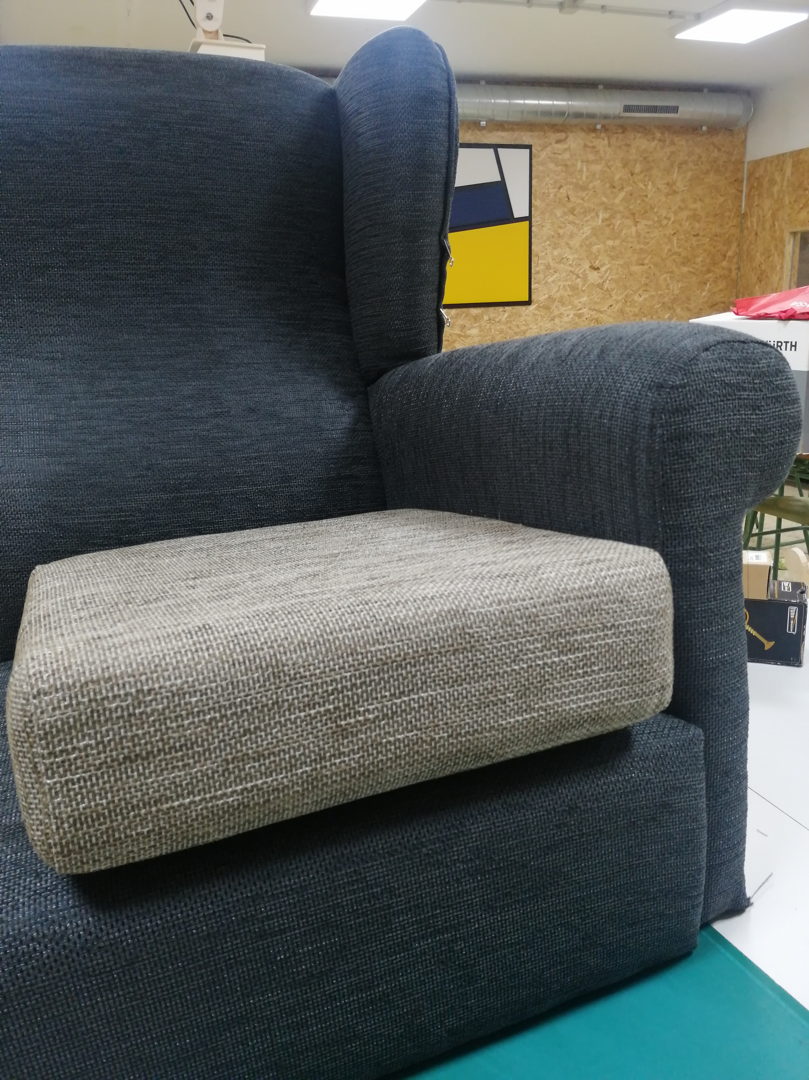

Slide 2
FERRAMENTAS A EMPREGAR

Slide 3
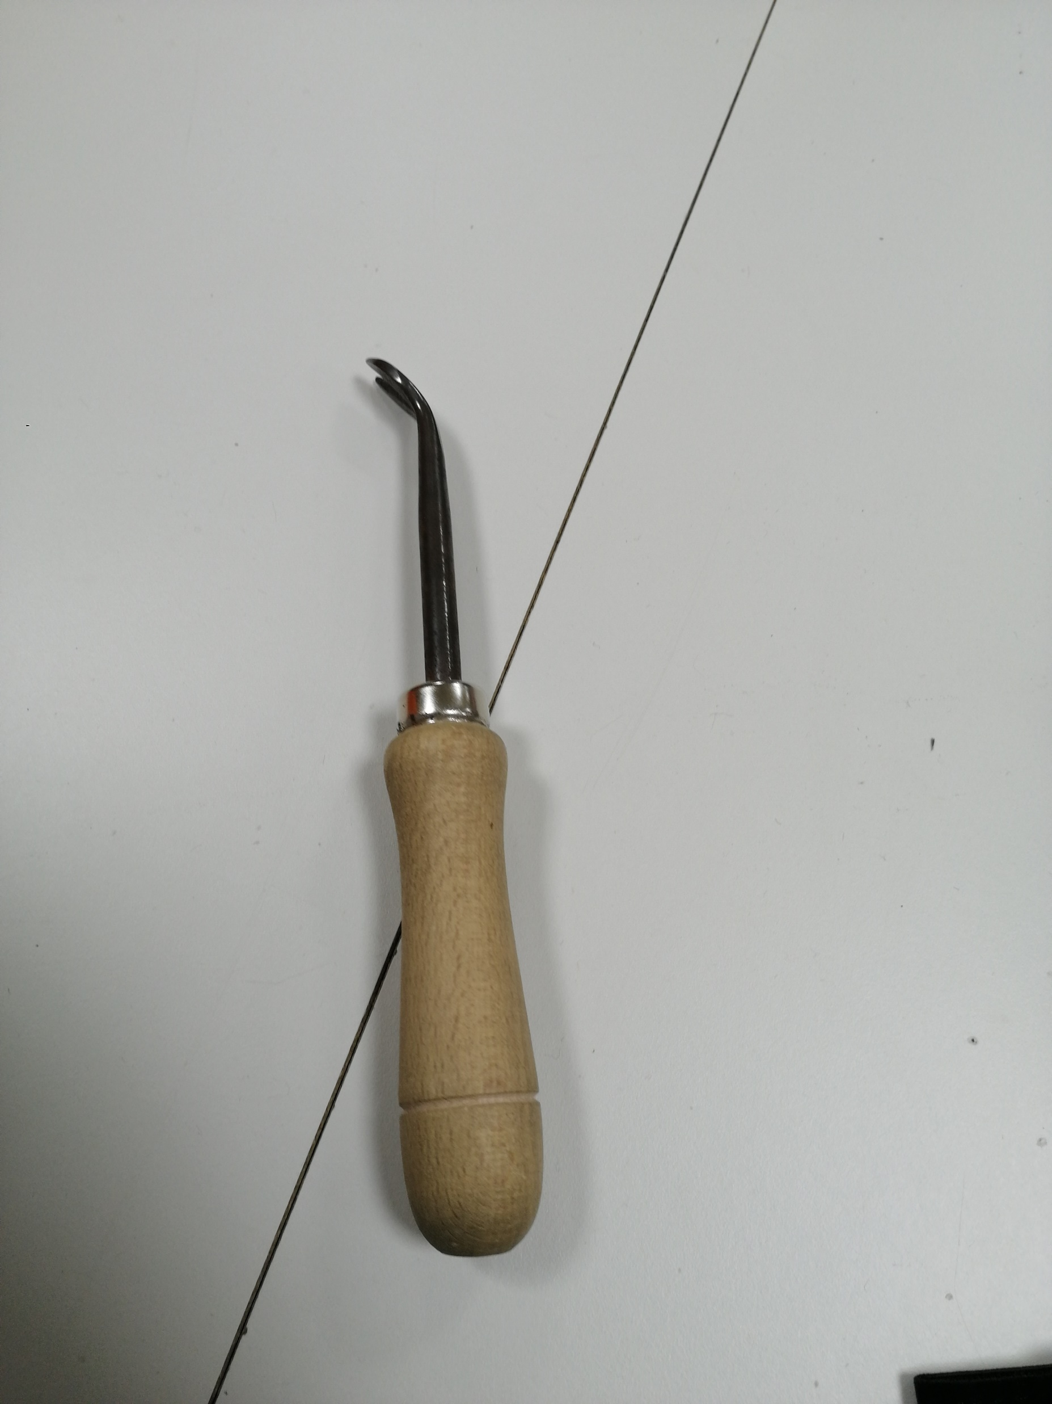
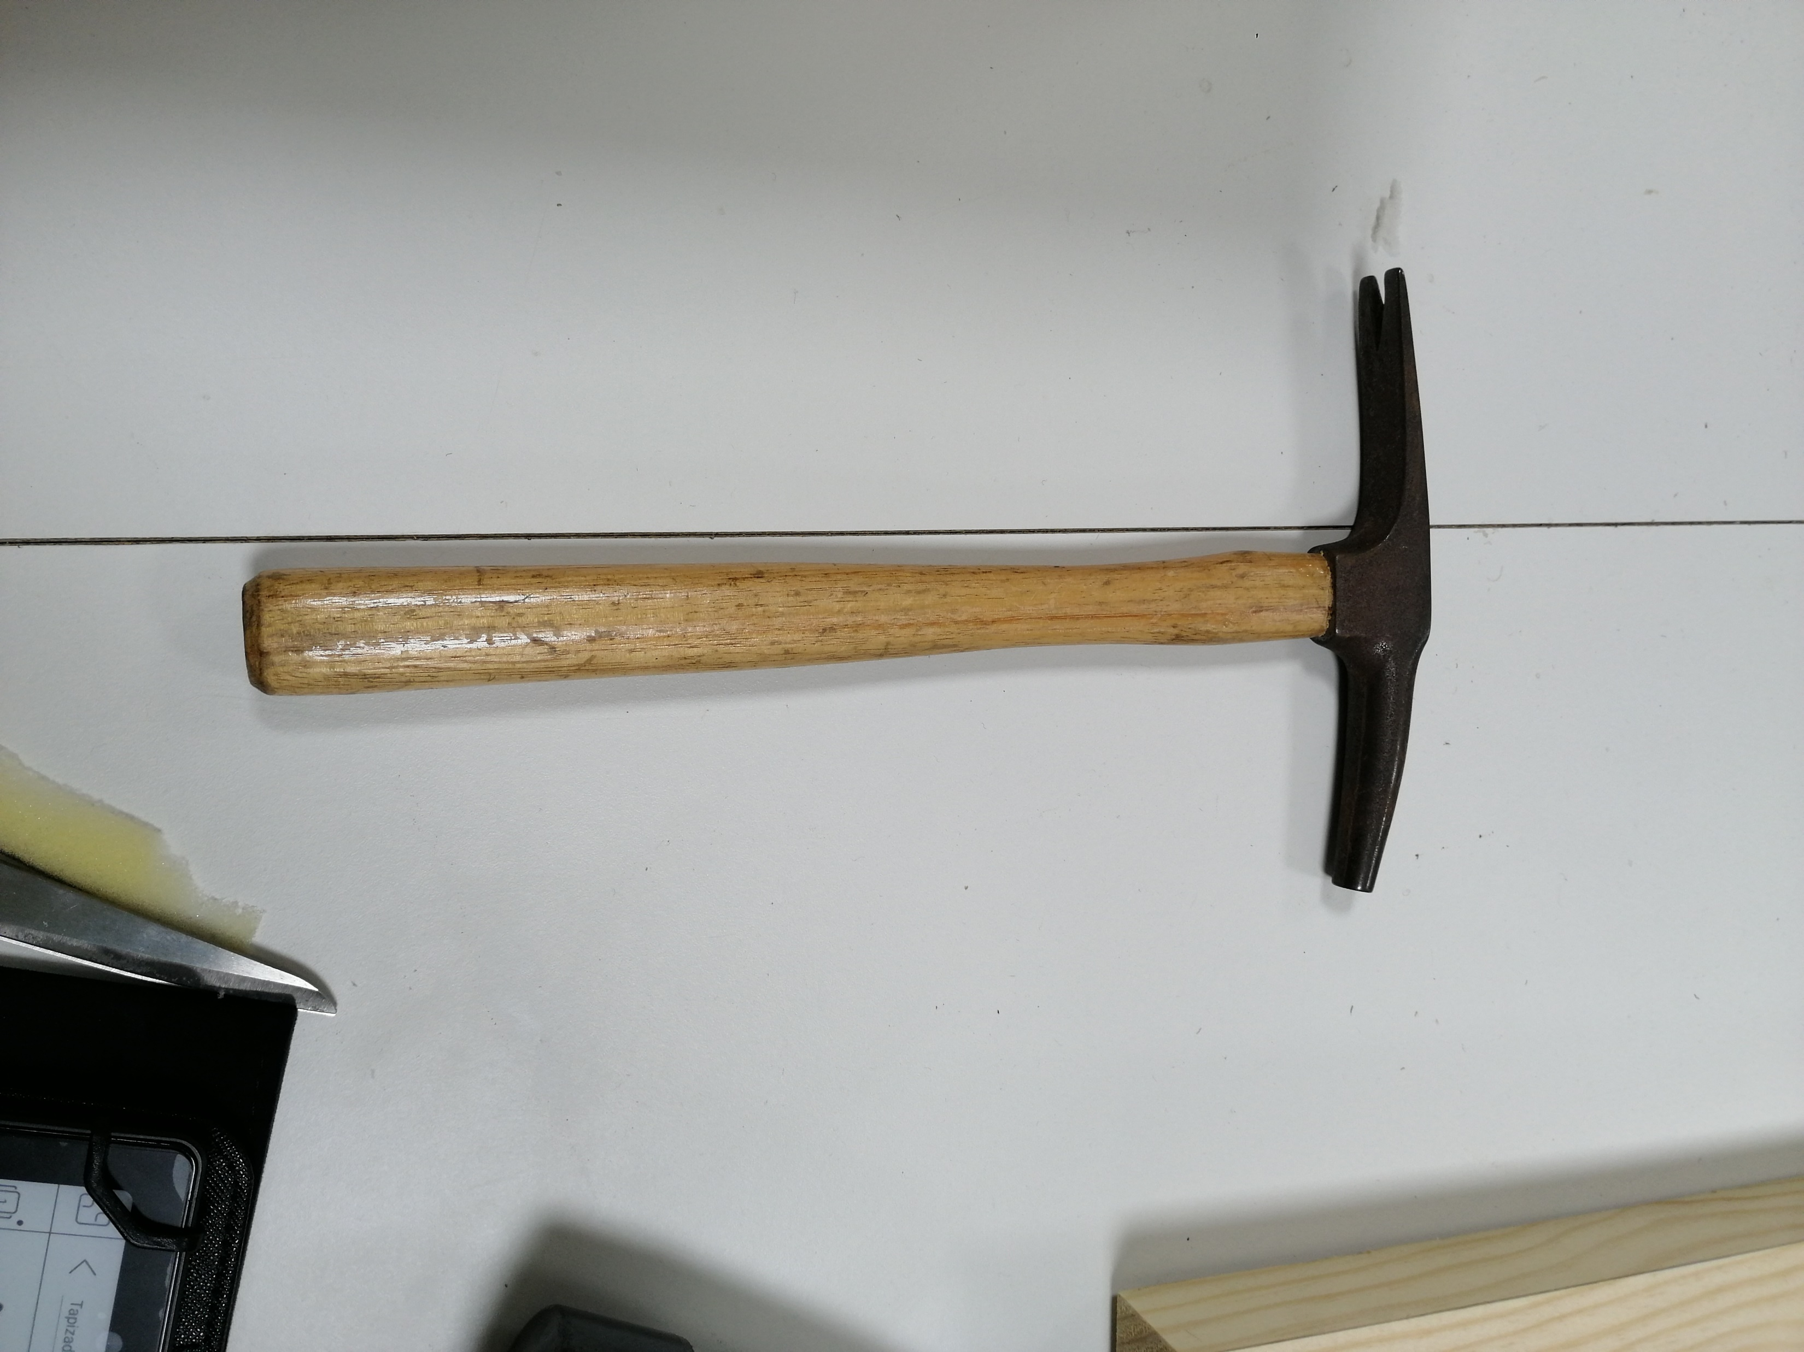
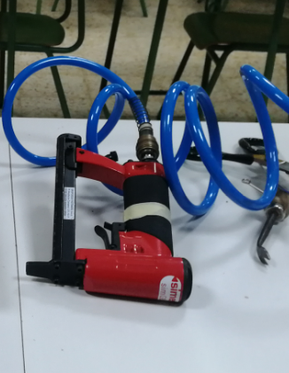

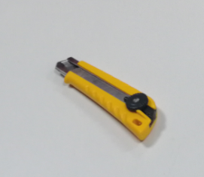
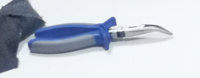
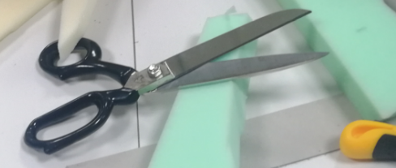

Slide 4
PREPARACIÓN DA ARMAZÓN

Slide 5
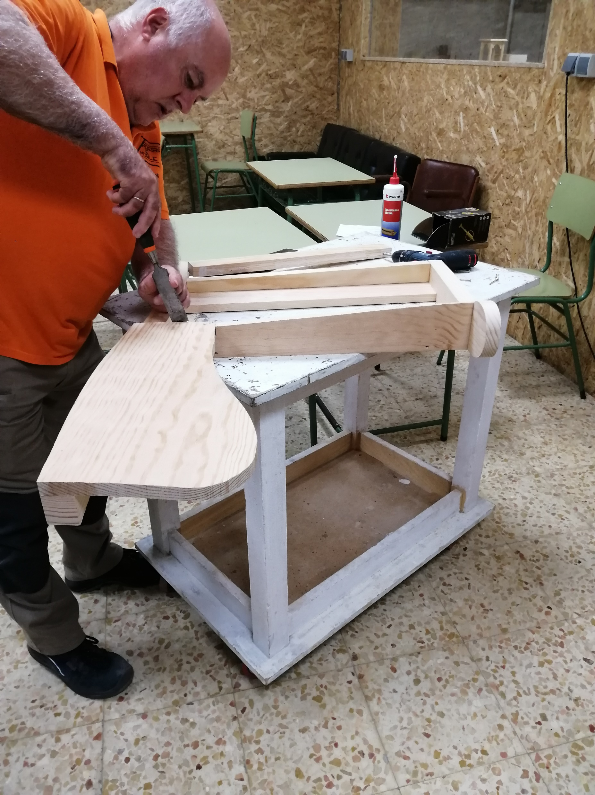
Últimos retoques da armazón coa trencha

Slide 6
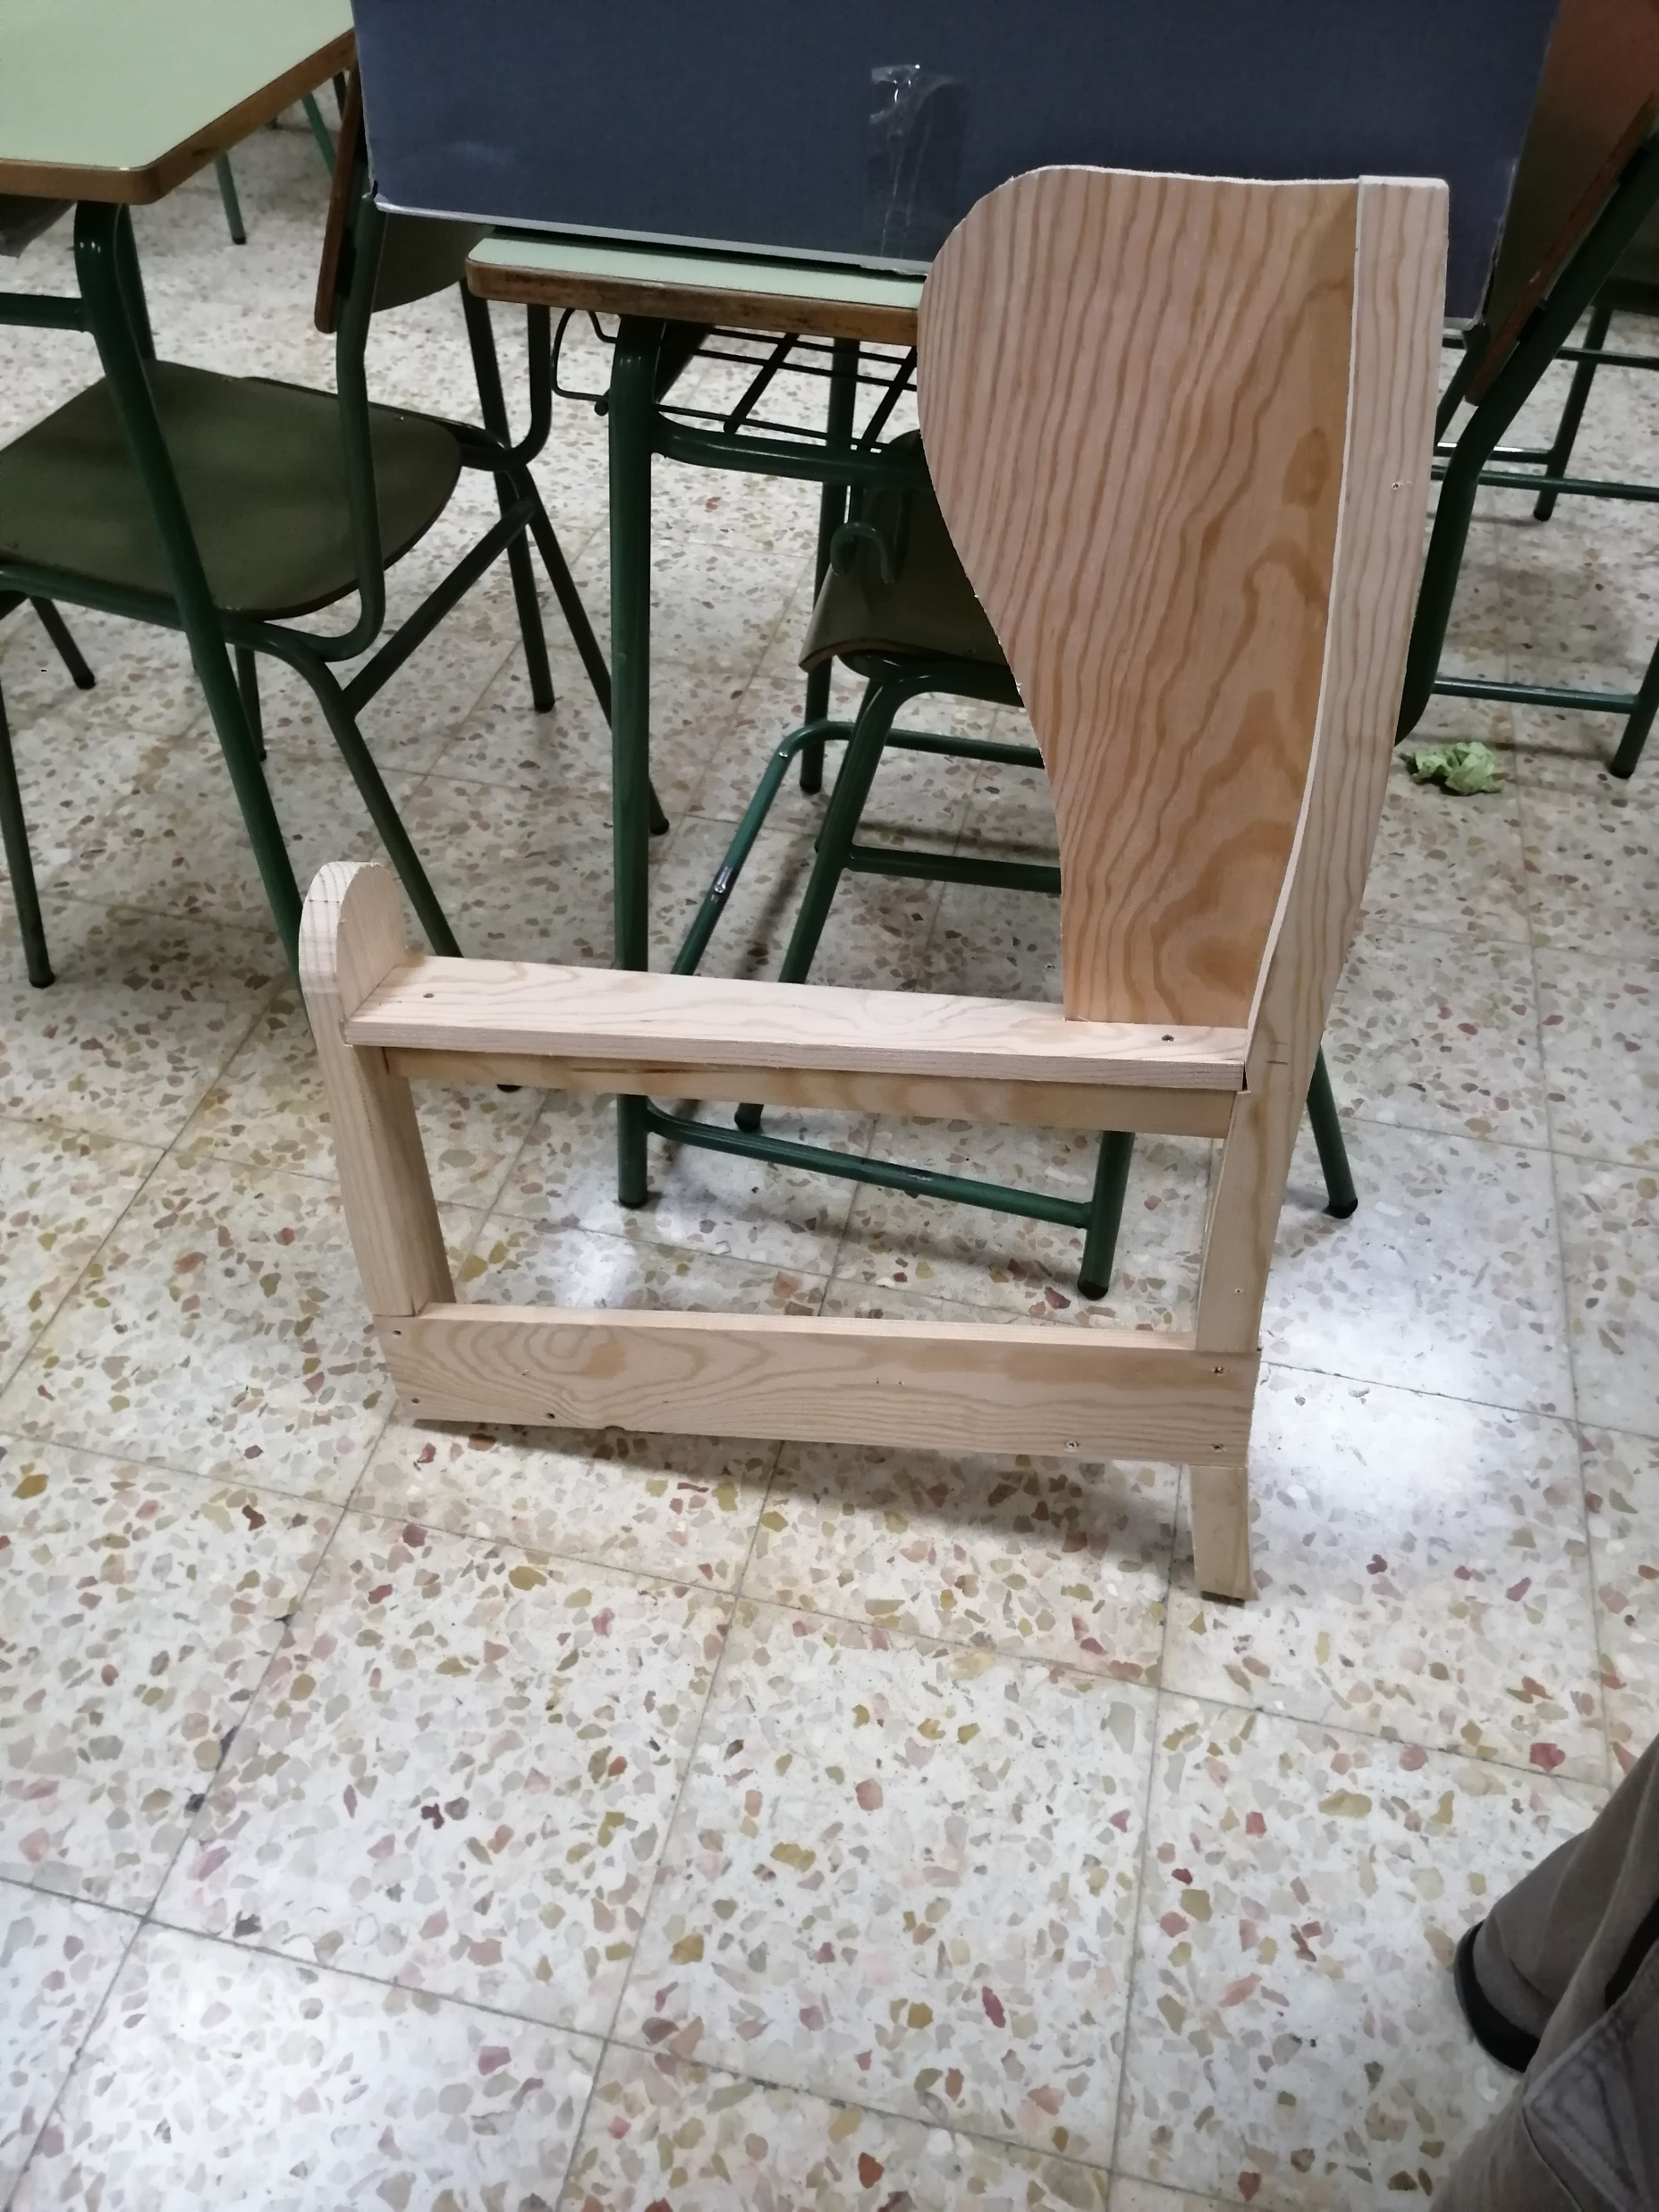
Armazón lista para tapizar

Slide 7
COLOCACIÓN CINCHAS EN ASENTO E RESPALDO

Slide 8
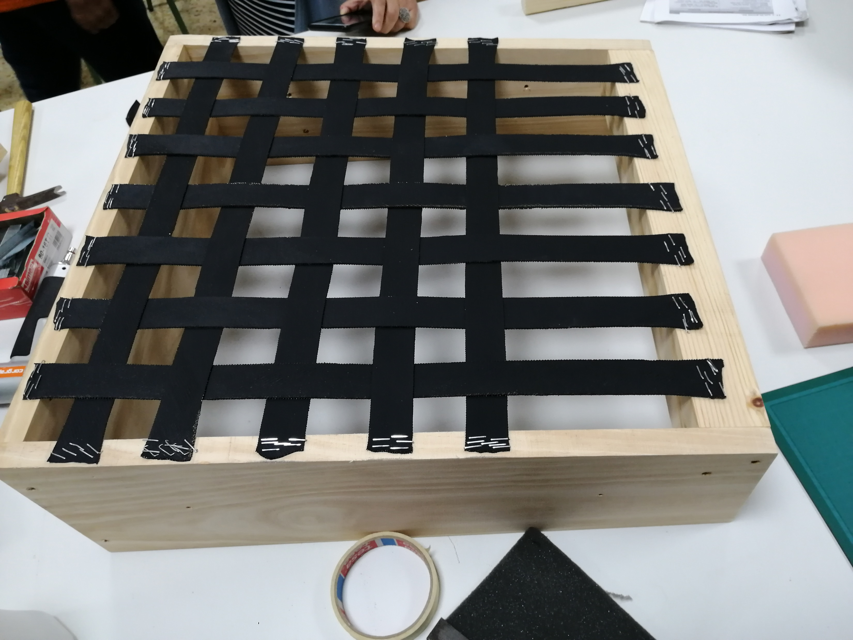
Colocación cinchas no asento

Slide 9
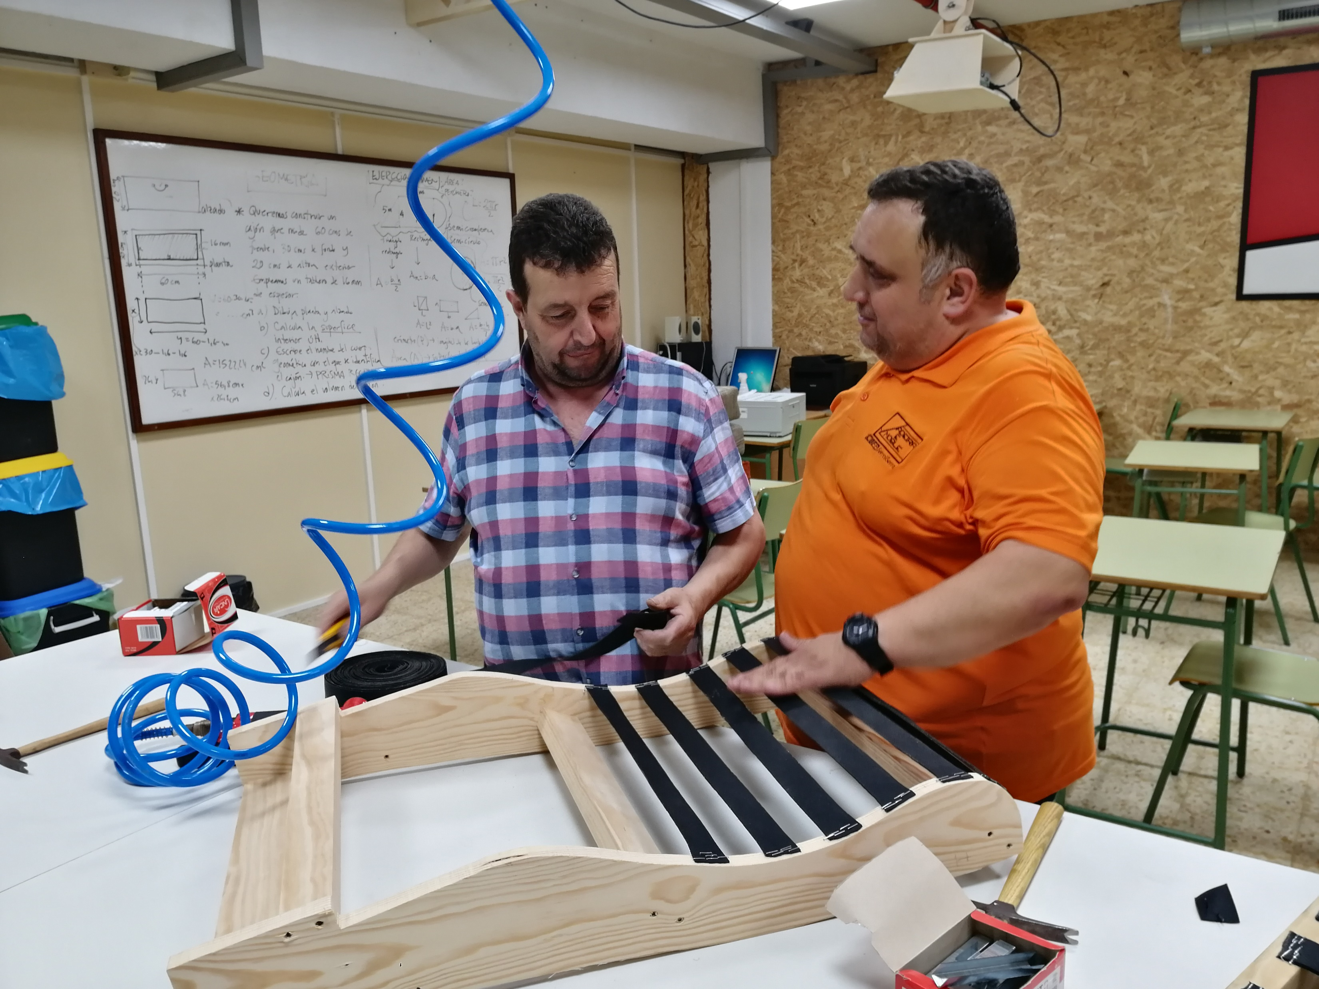
Colocación cinchas no respaldo

Slide 10
COLOCIÓN ESPUMA NO ASENTO

Slide 11
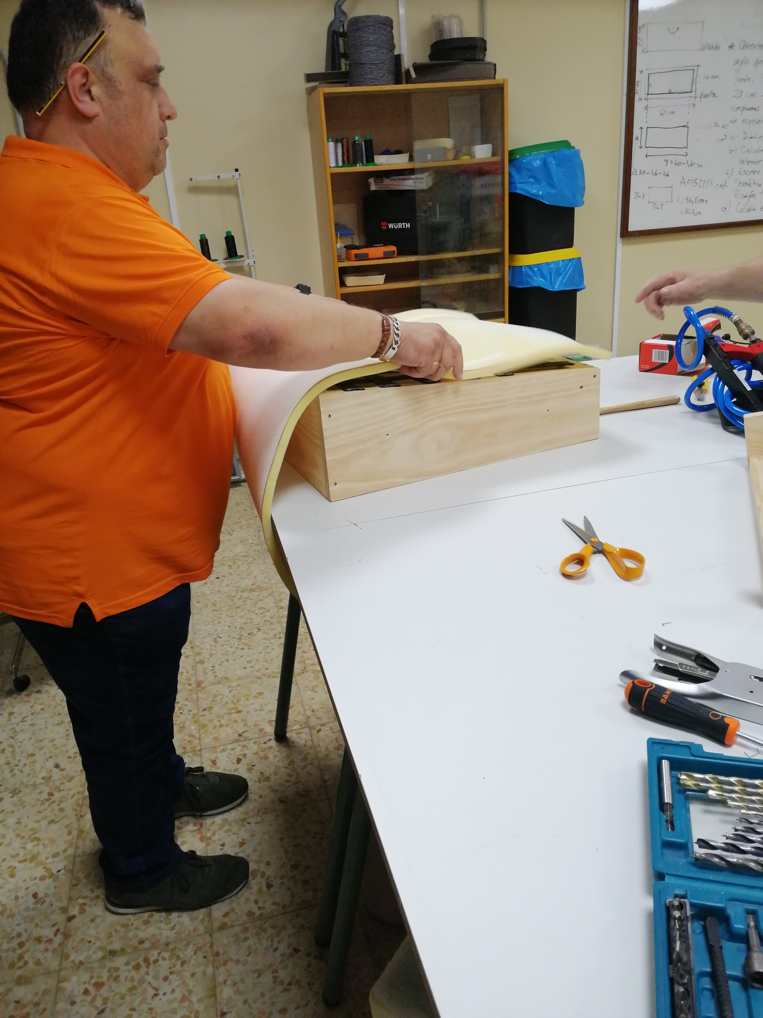
Medidas:
Goma espuma: 15 mm
Colación espuma

Slide 12
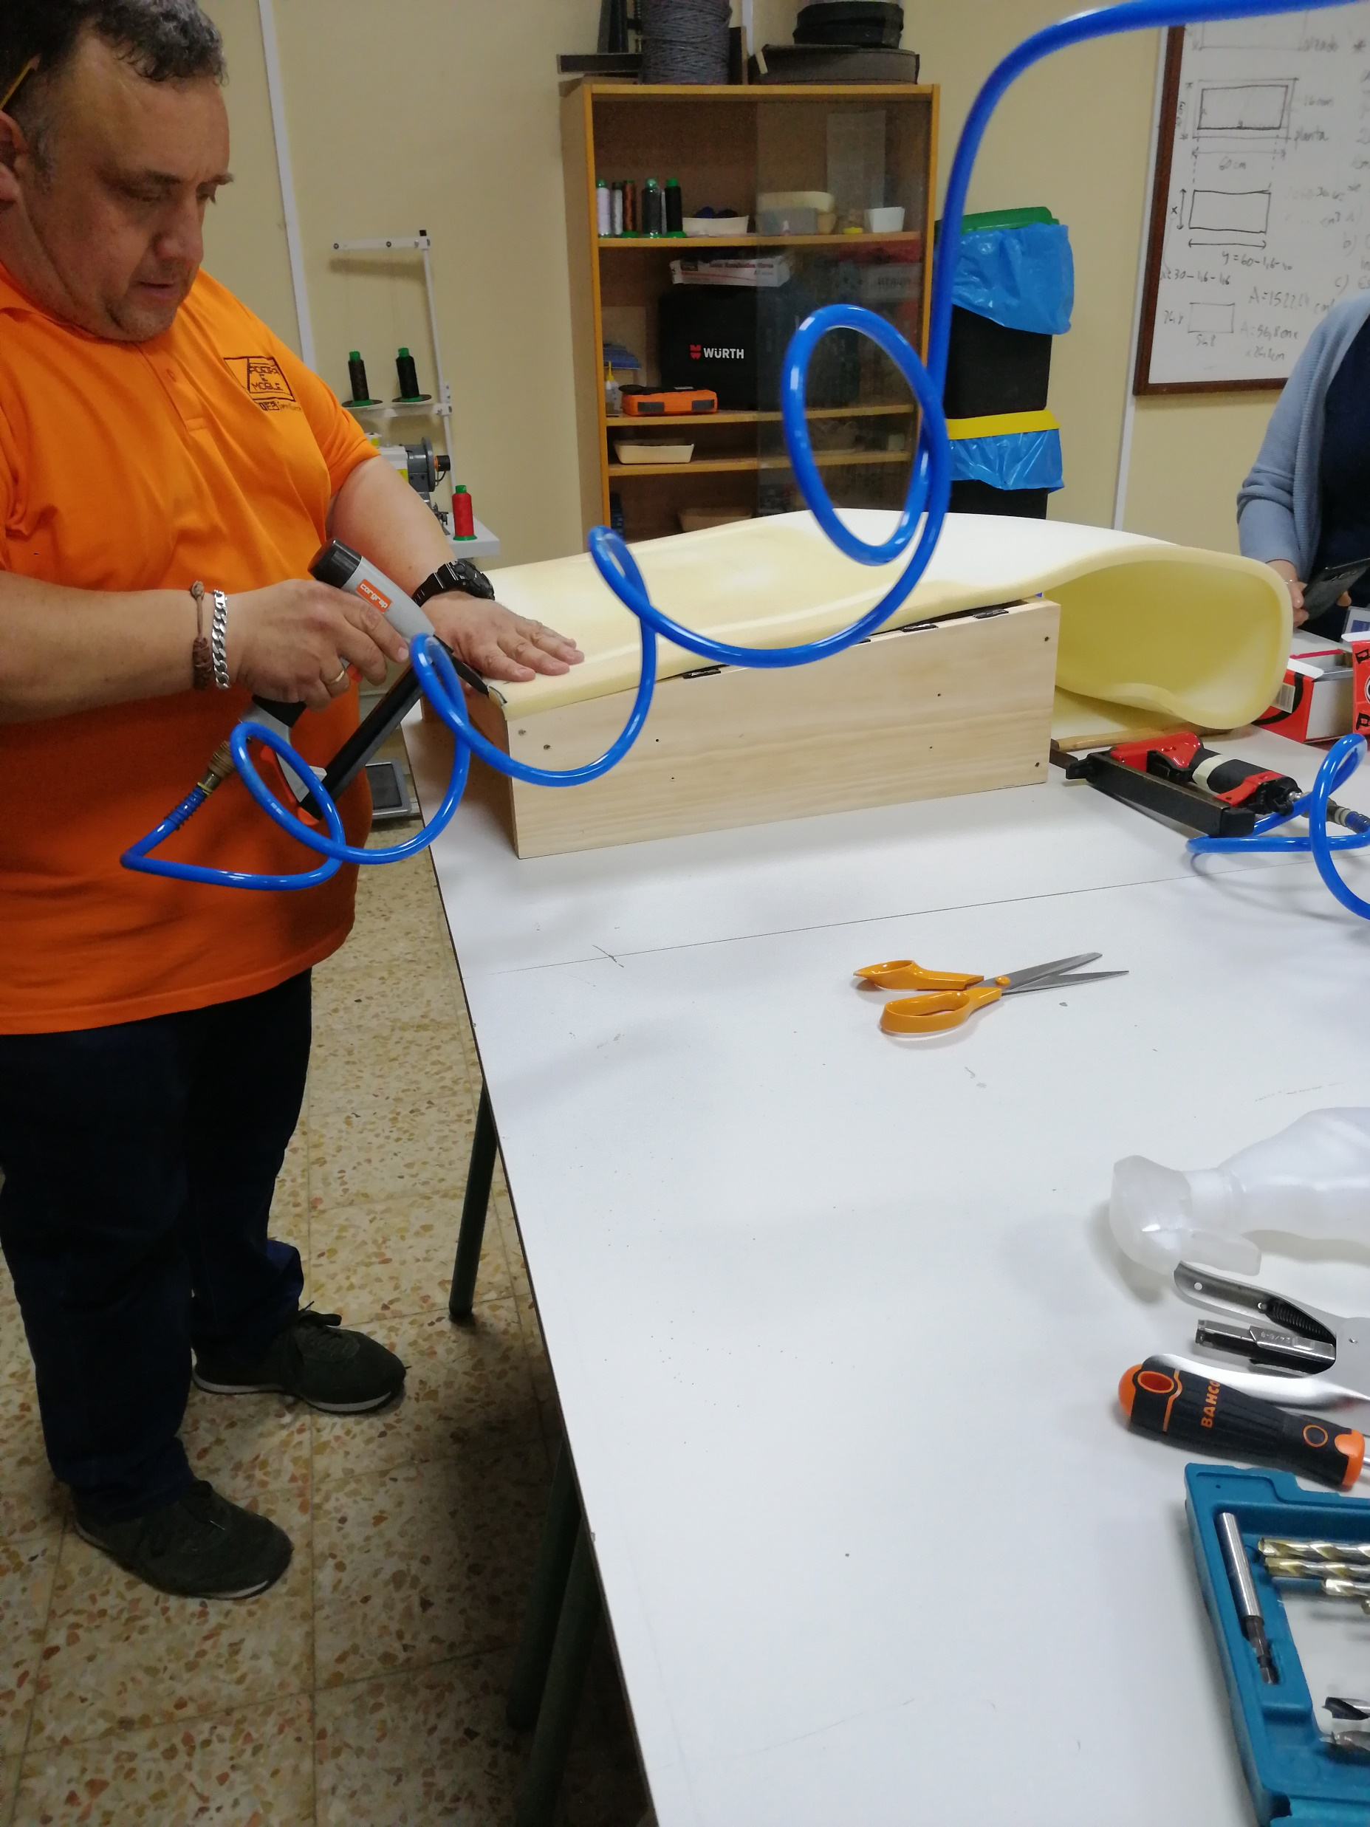
Grampado espuma no canto para que non avulte

Slide 13
FORRADO RESPALDO CON ESPUMA

Slide 14
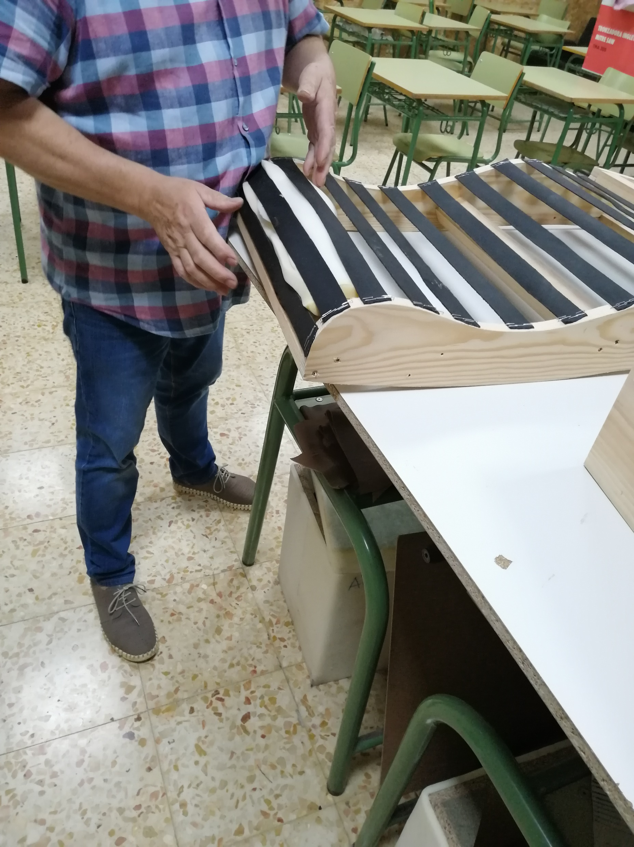
Colocación de espuma na armazón por debaixo das cinchas no repousacabezas

Slide 15
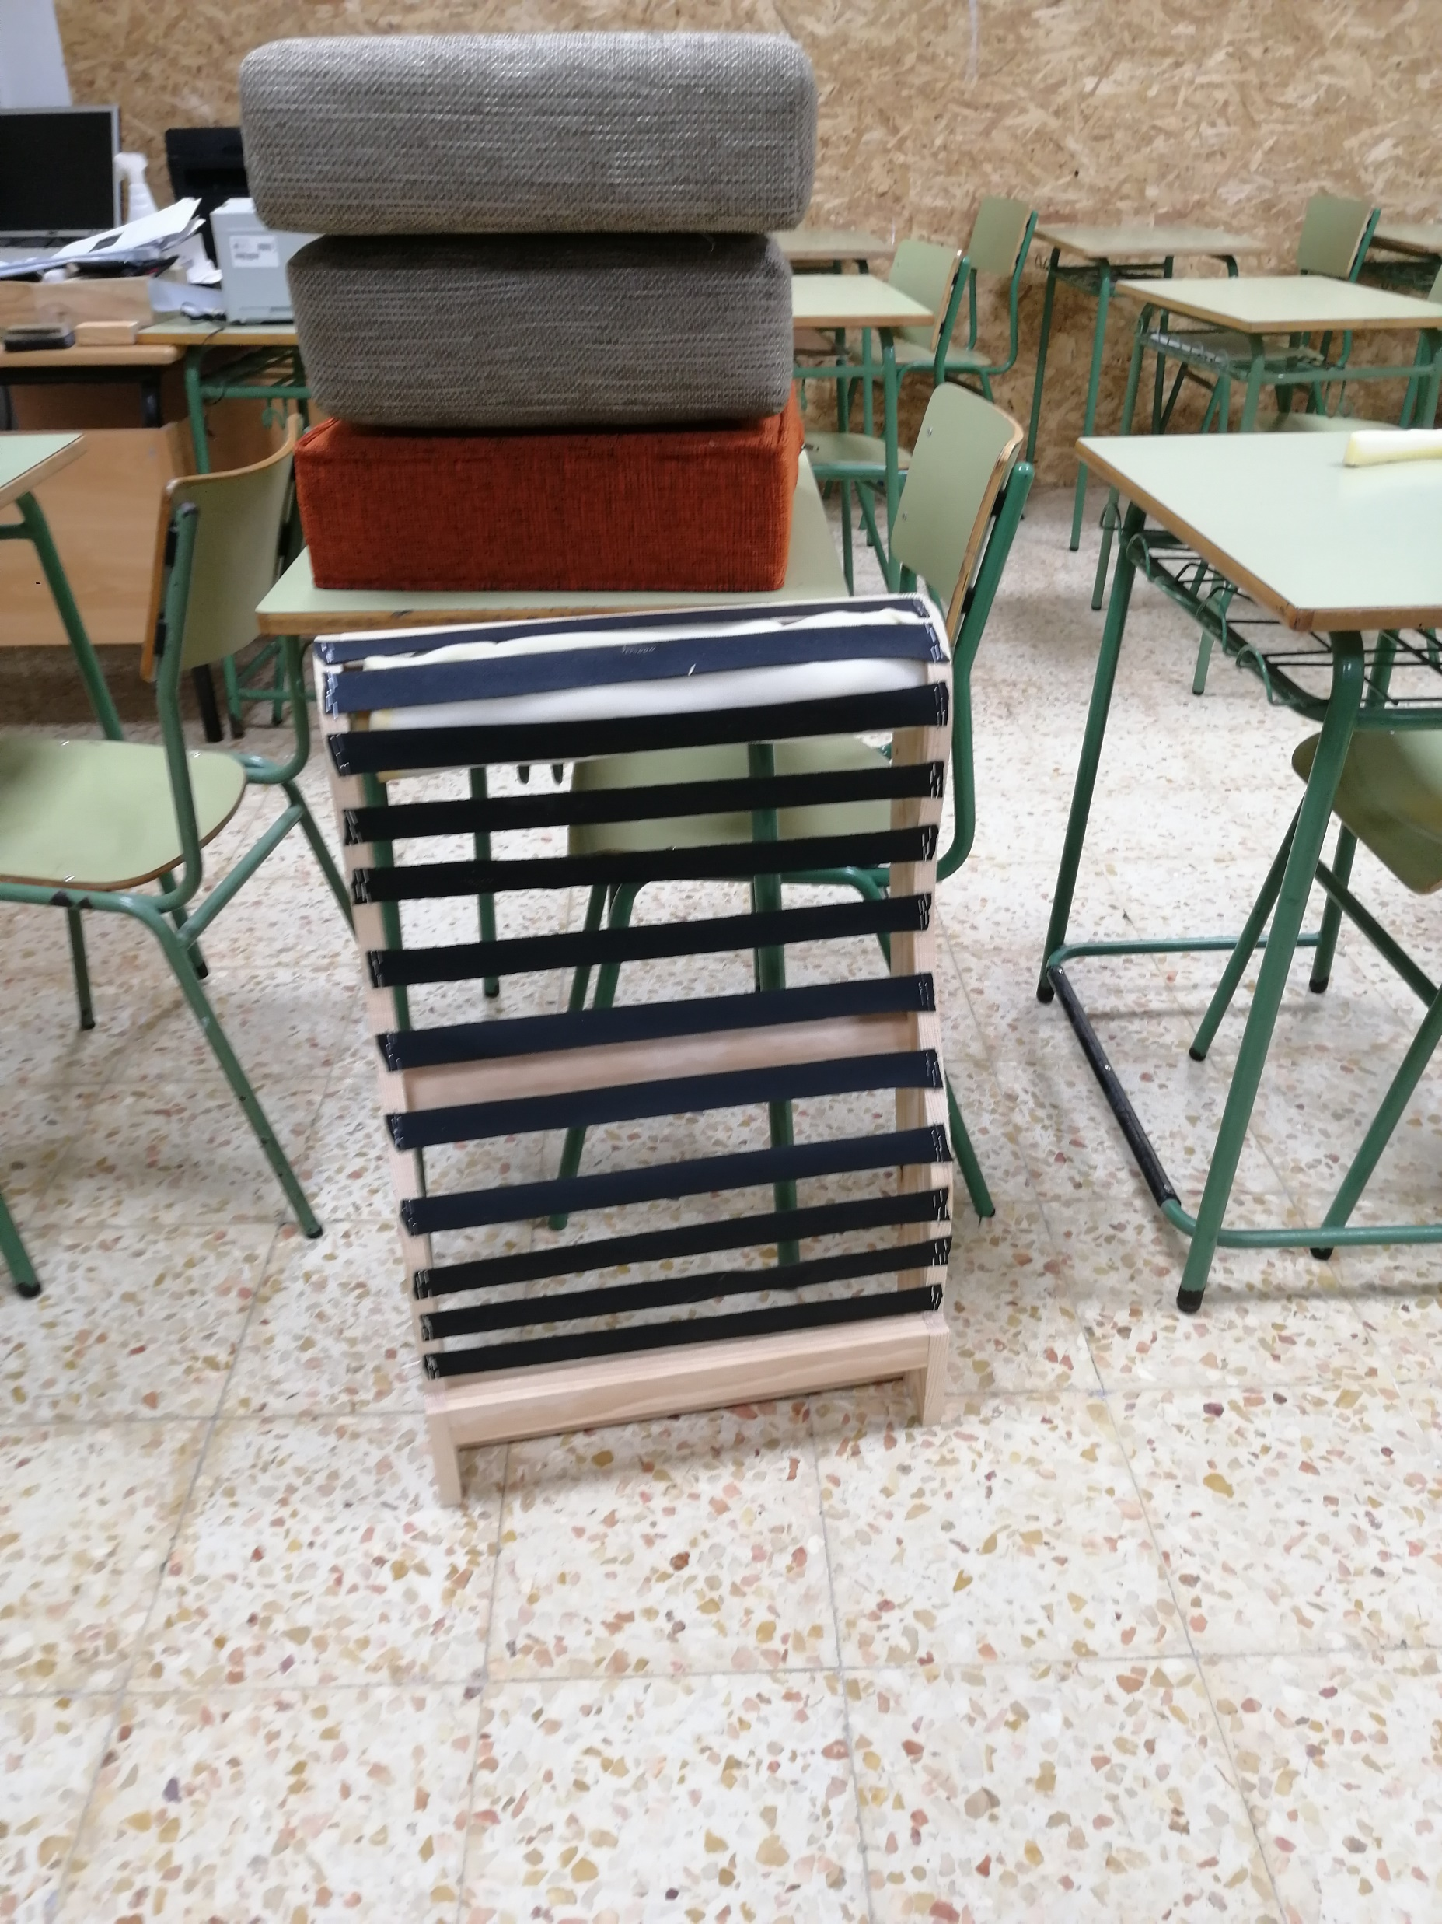
Resultado da colocación da espuma no repousacabezas

Slide 16
COLOCACIÓN TELA NO ASENTO

Slide 17
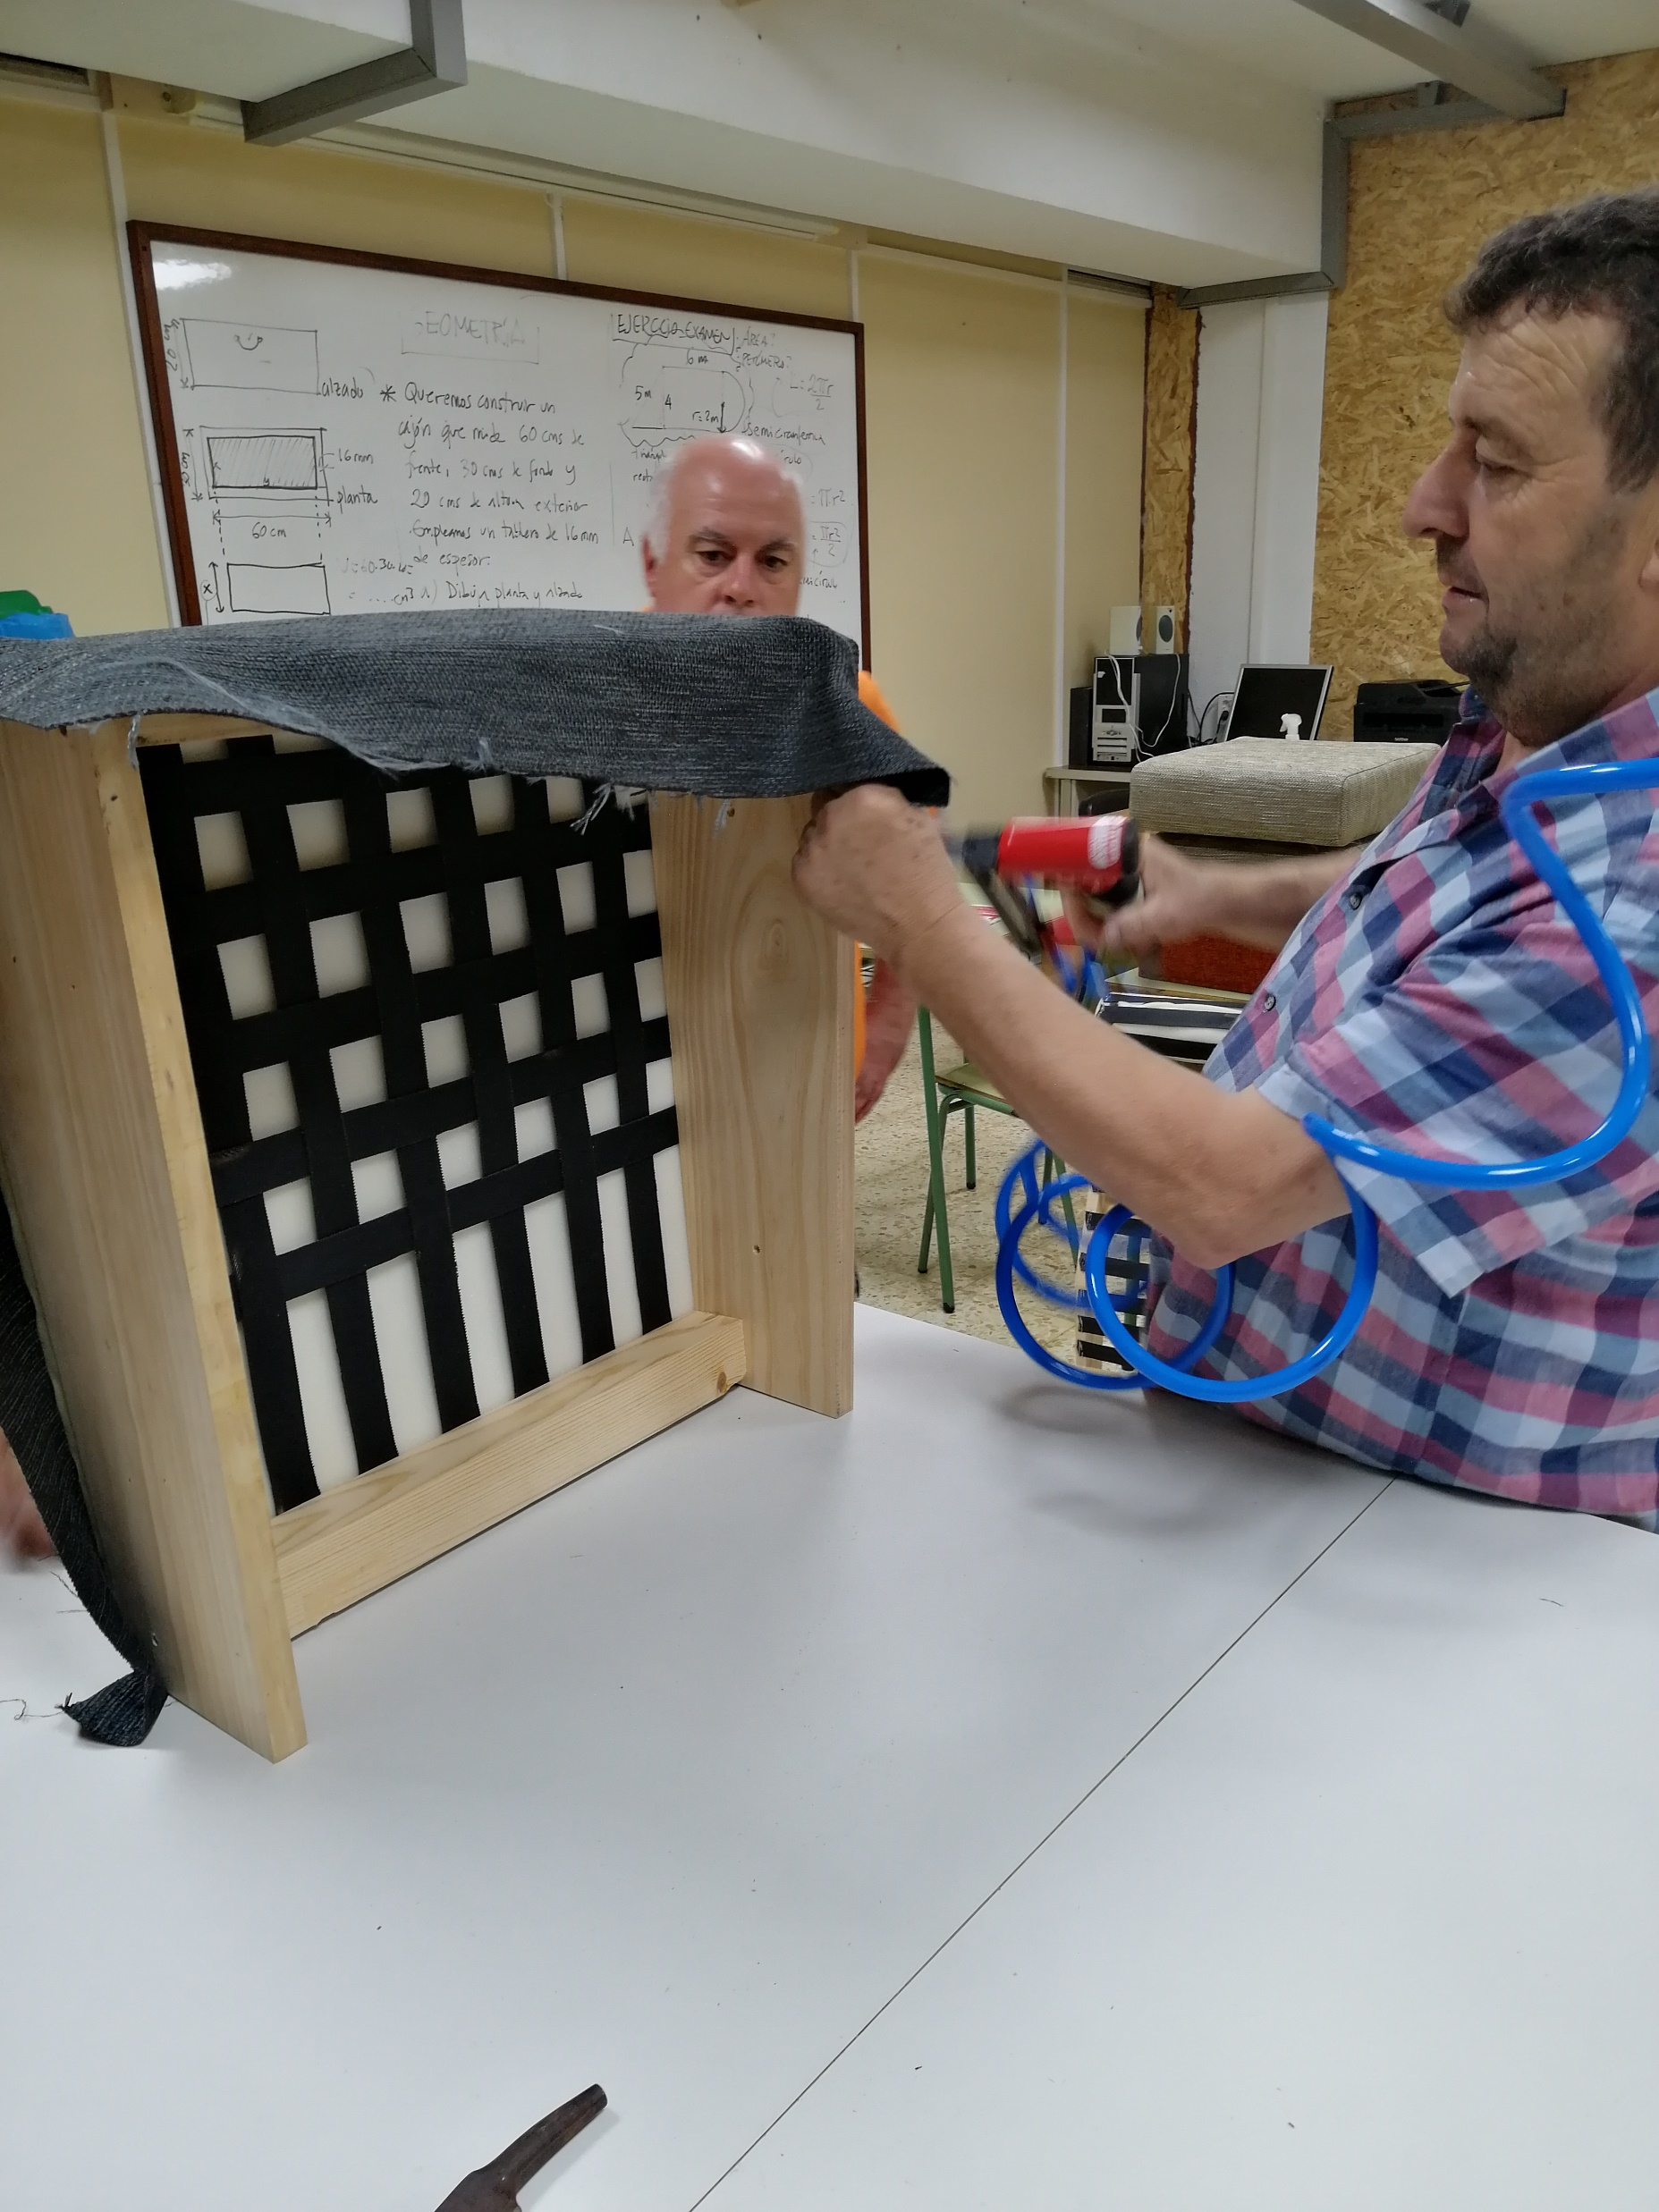
As telas é preciso marcar ao frente para que todo vaia ao frente (peina todo para o mesmo lado)
Presentación da tela no asento

Slide 18
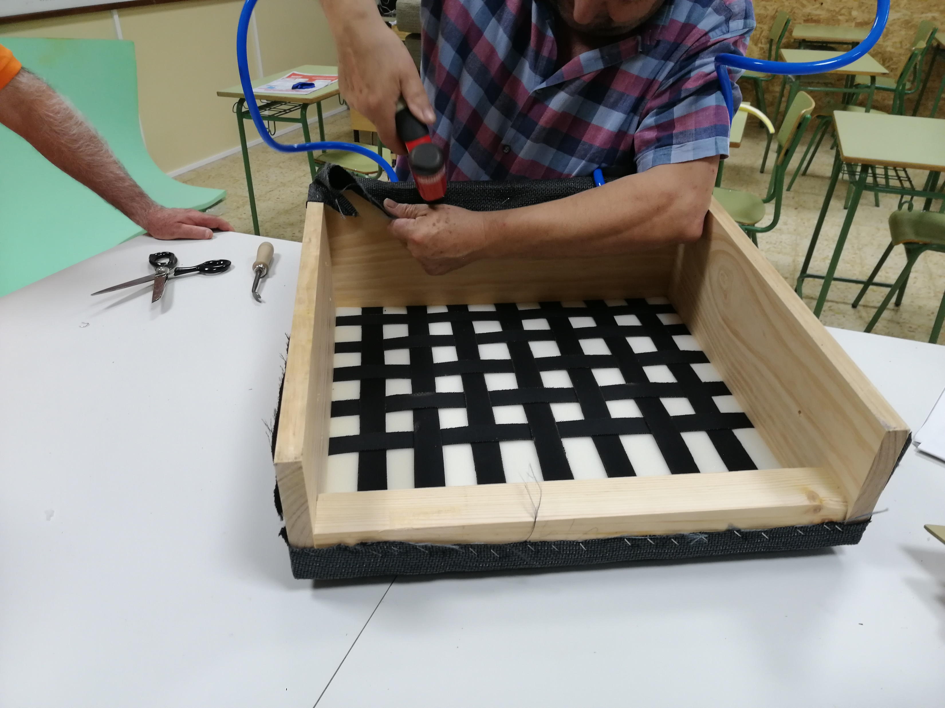
Grampado da tela no asento

Slide 19
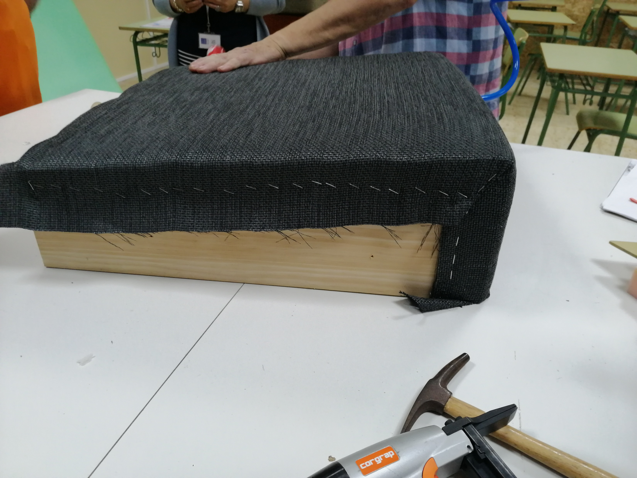
Grampado telas a unha altura media
Resultado grampado da tela no asento

Slide 20
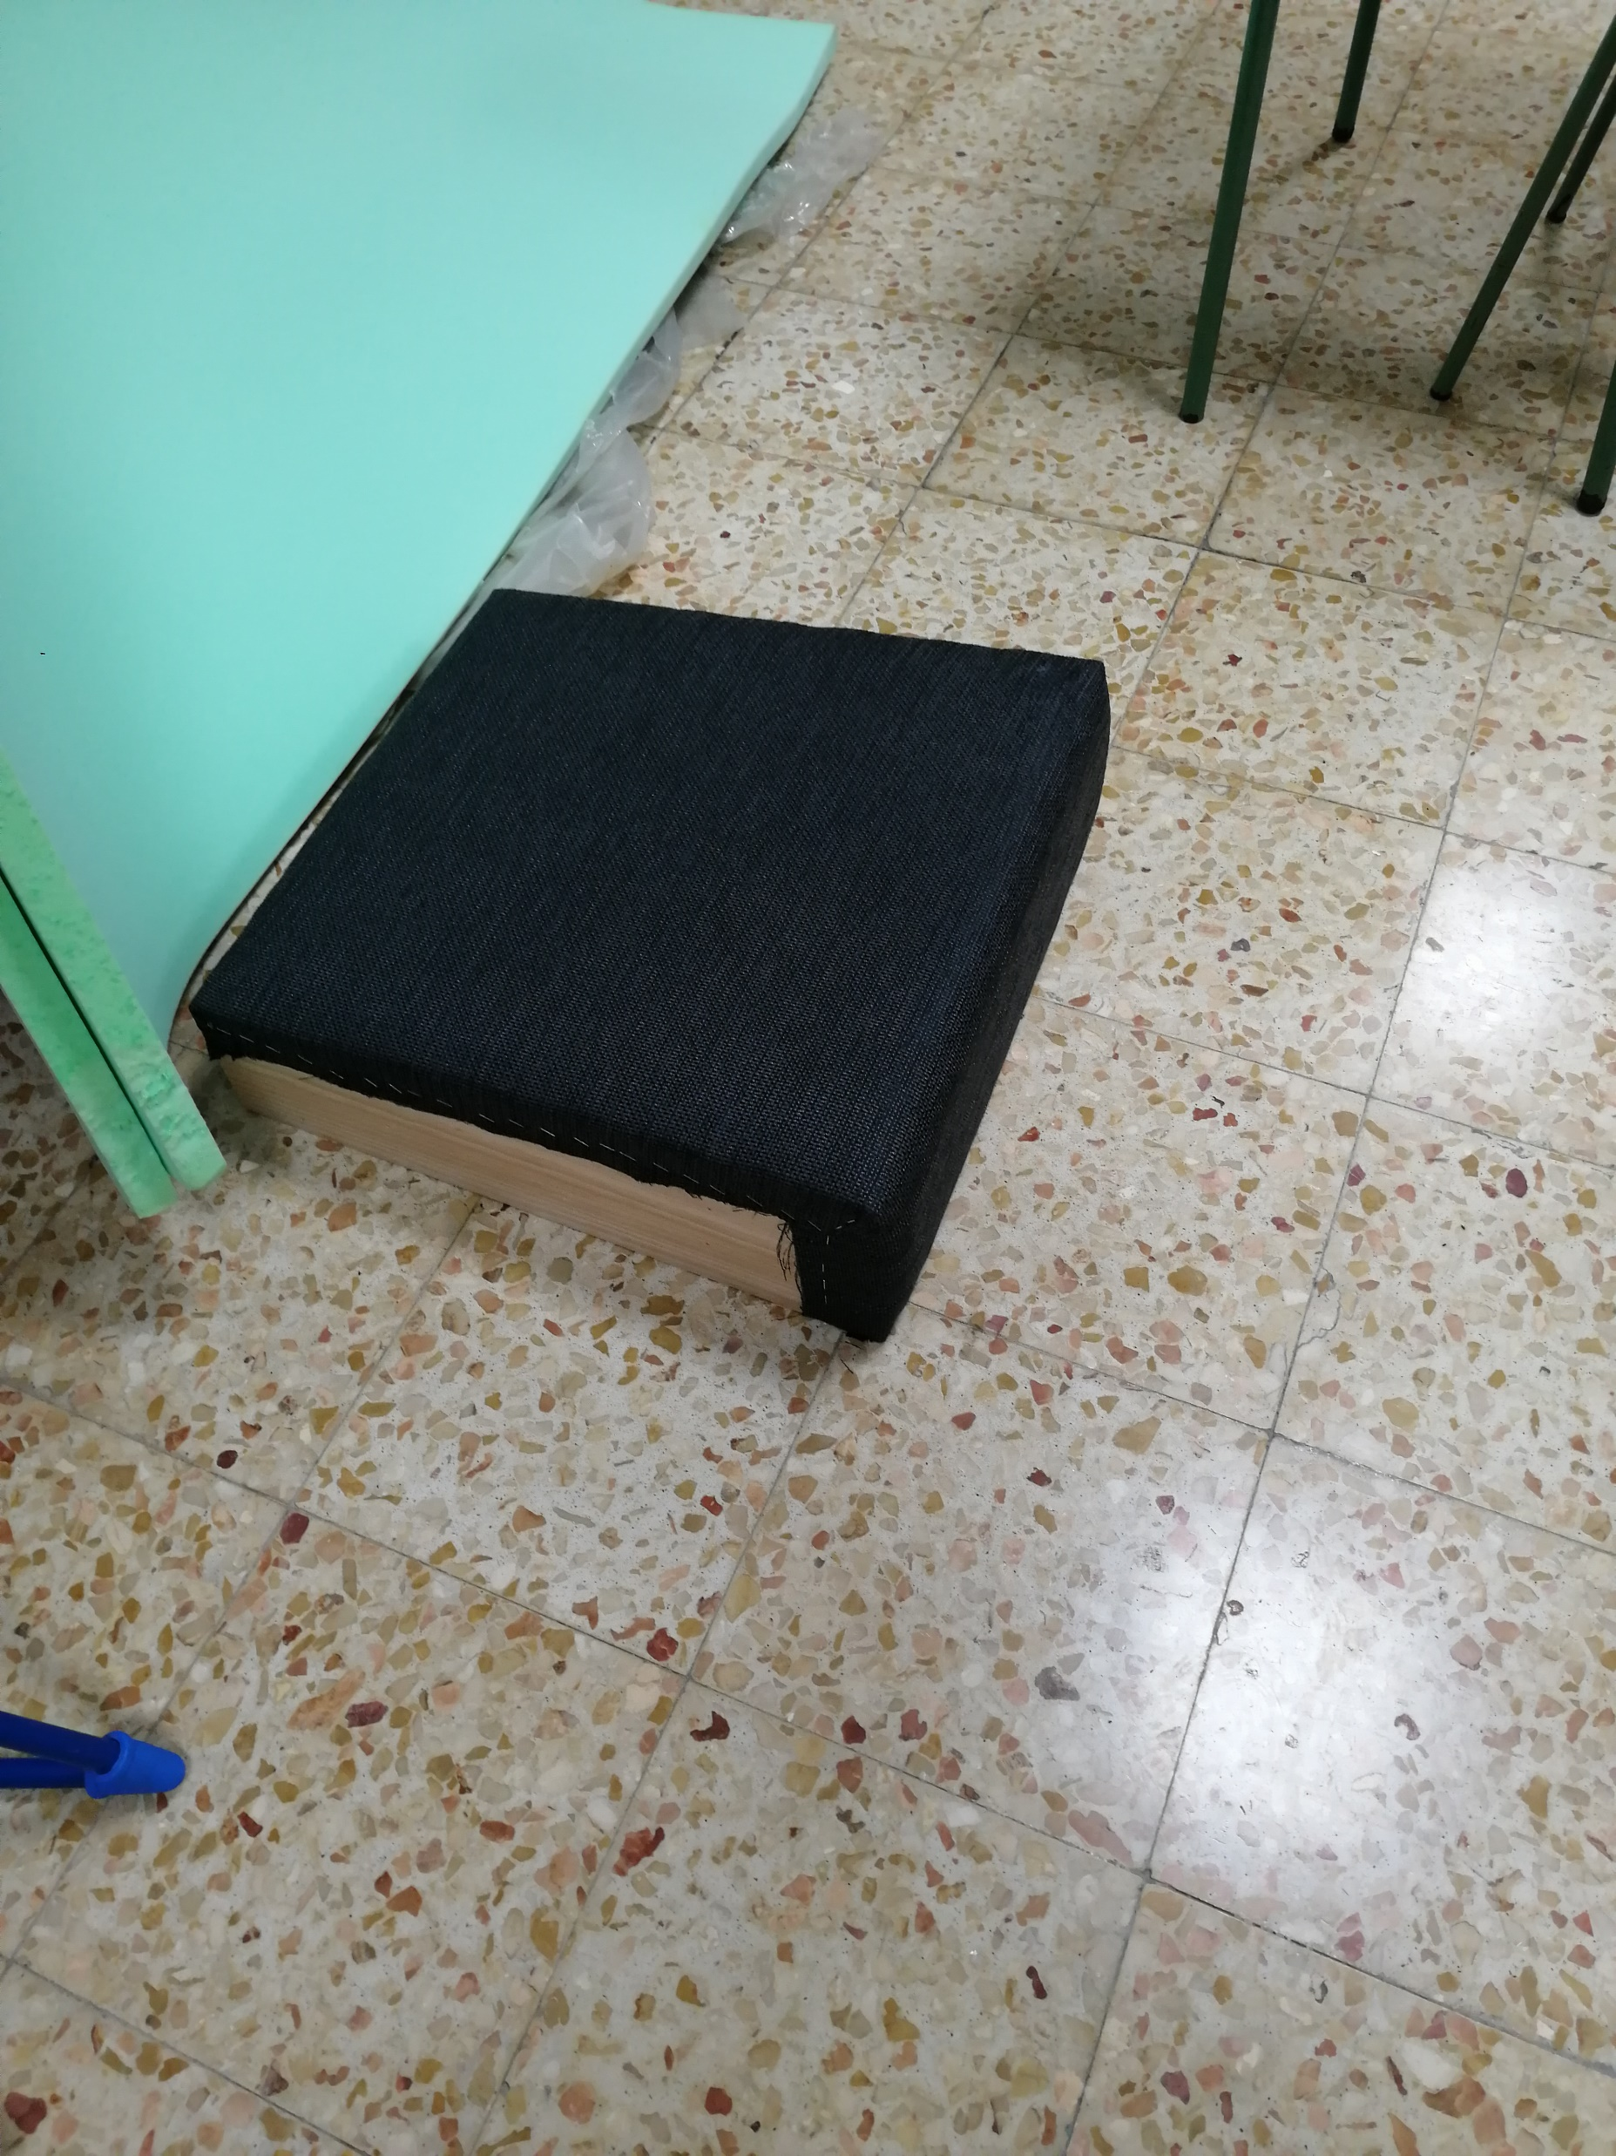
Resultado grampado da tela no asento

Slide 21
COLOCIÓN ESPUMA NO RESPALDO

Slide 22
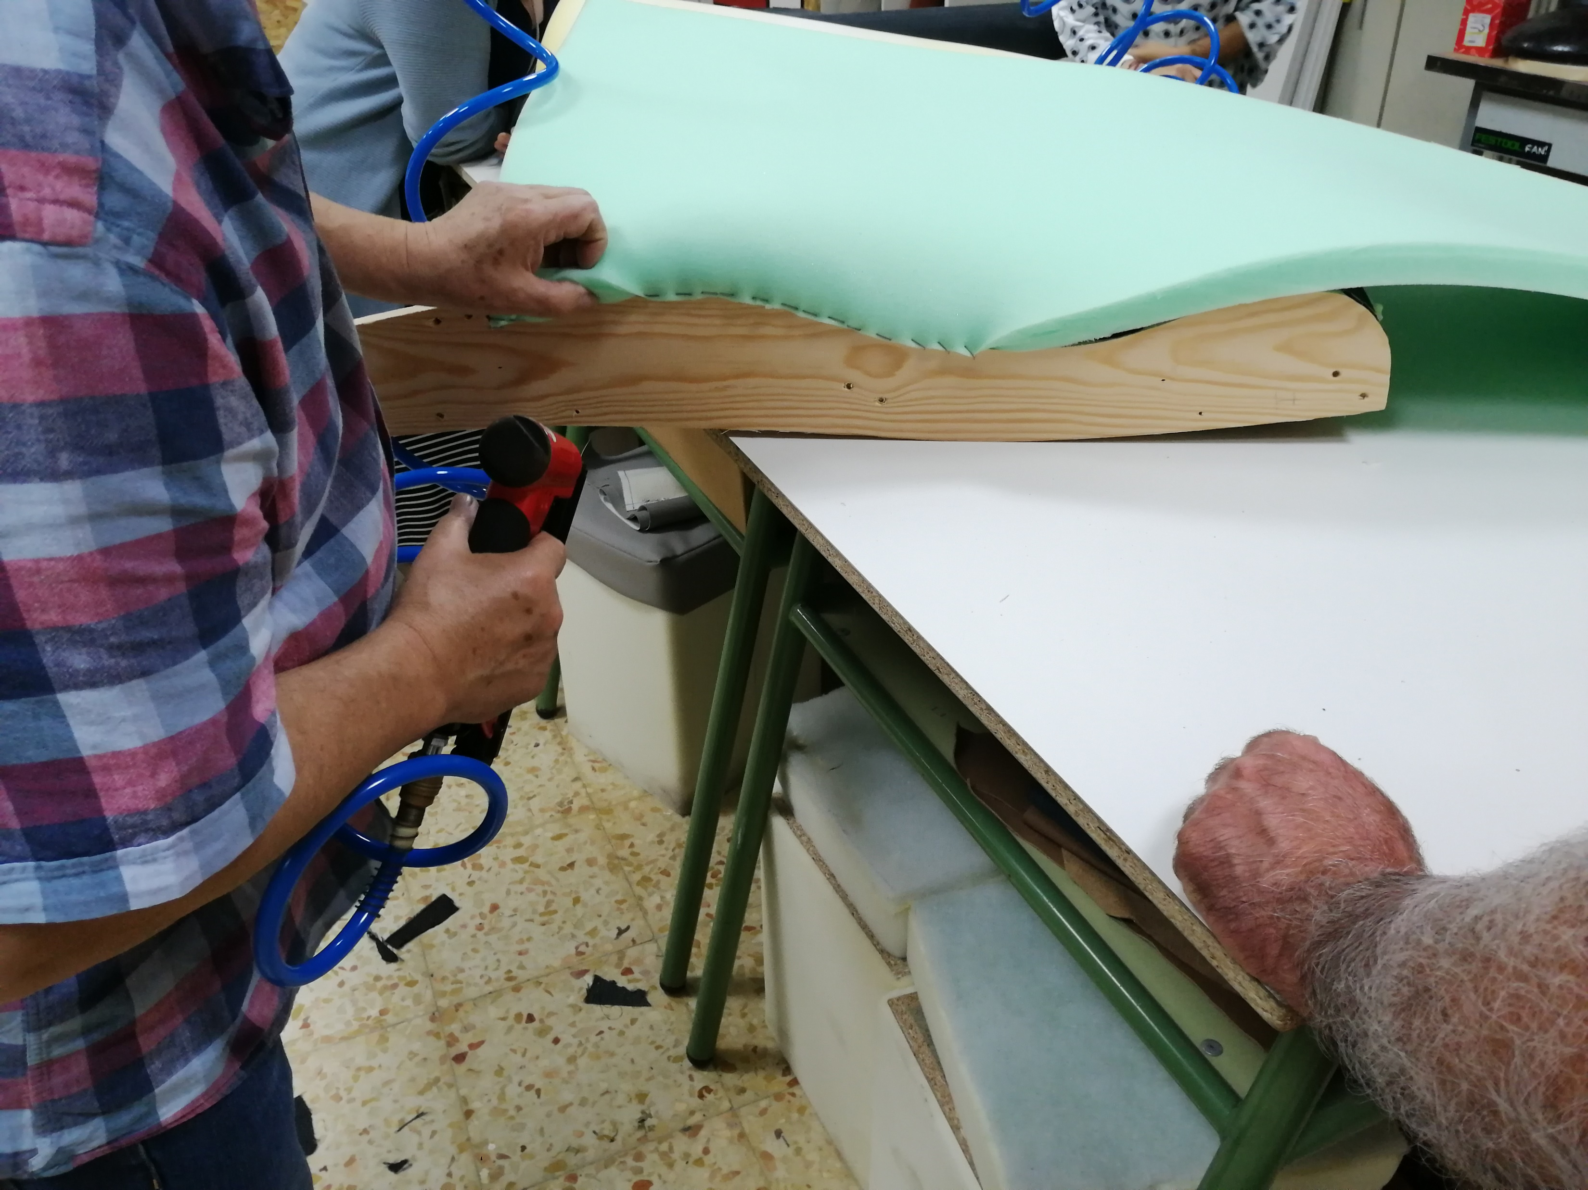
Medidas:
Goma espuma: espesor 30 mm
Espuma: 100 x55 cm (logo recortar)
Colación espuma

Slide 23
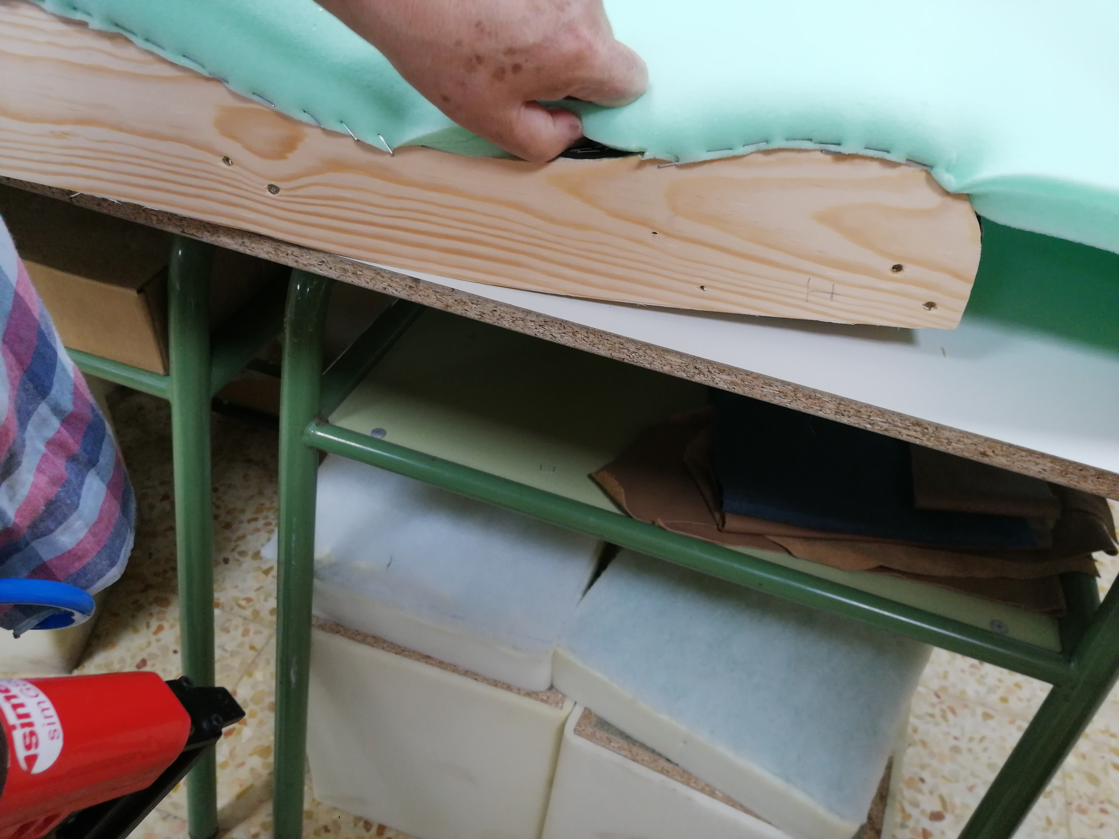
Vídeo 12
Grampado de espuma polo borde (métela espuma para dentro)

Slide 24
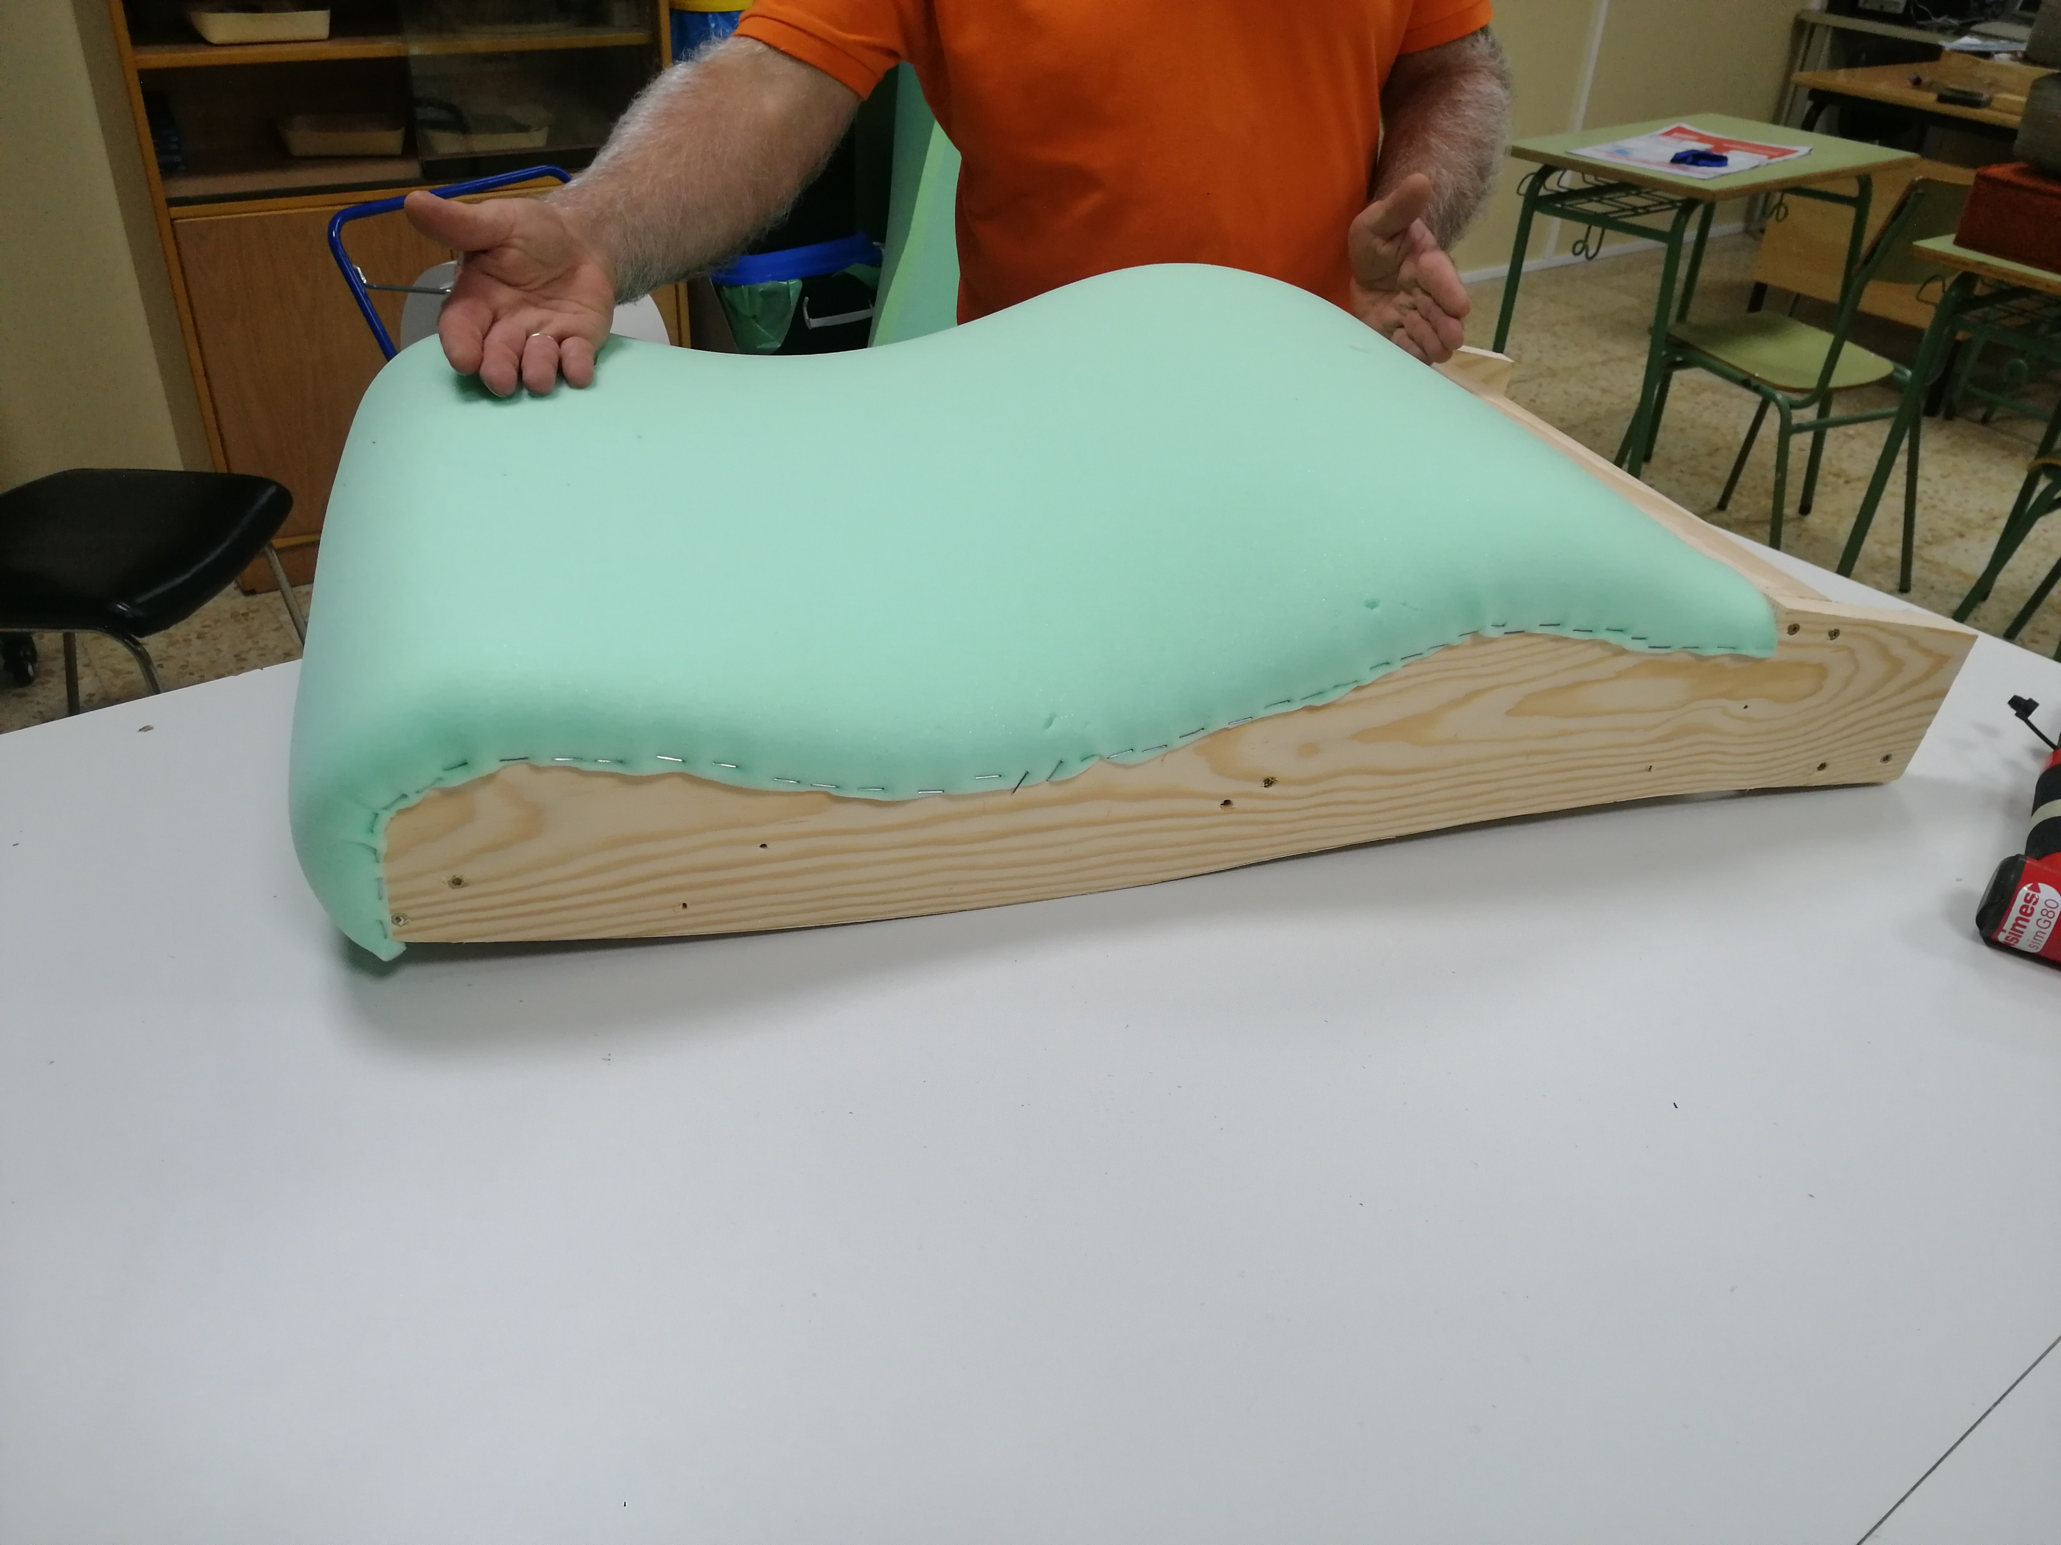
Resultado do rapado de espuma

Slide 25
COLOCACIÓN TELA NO RESPALDO

Slide 26
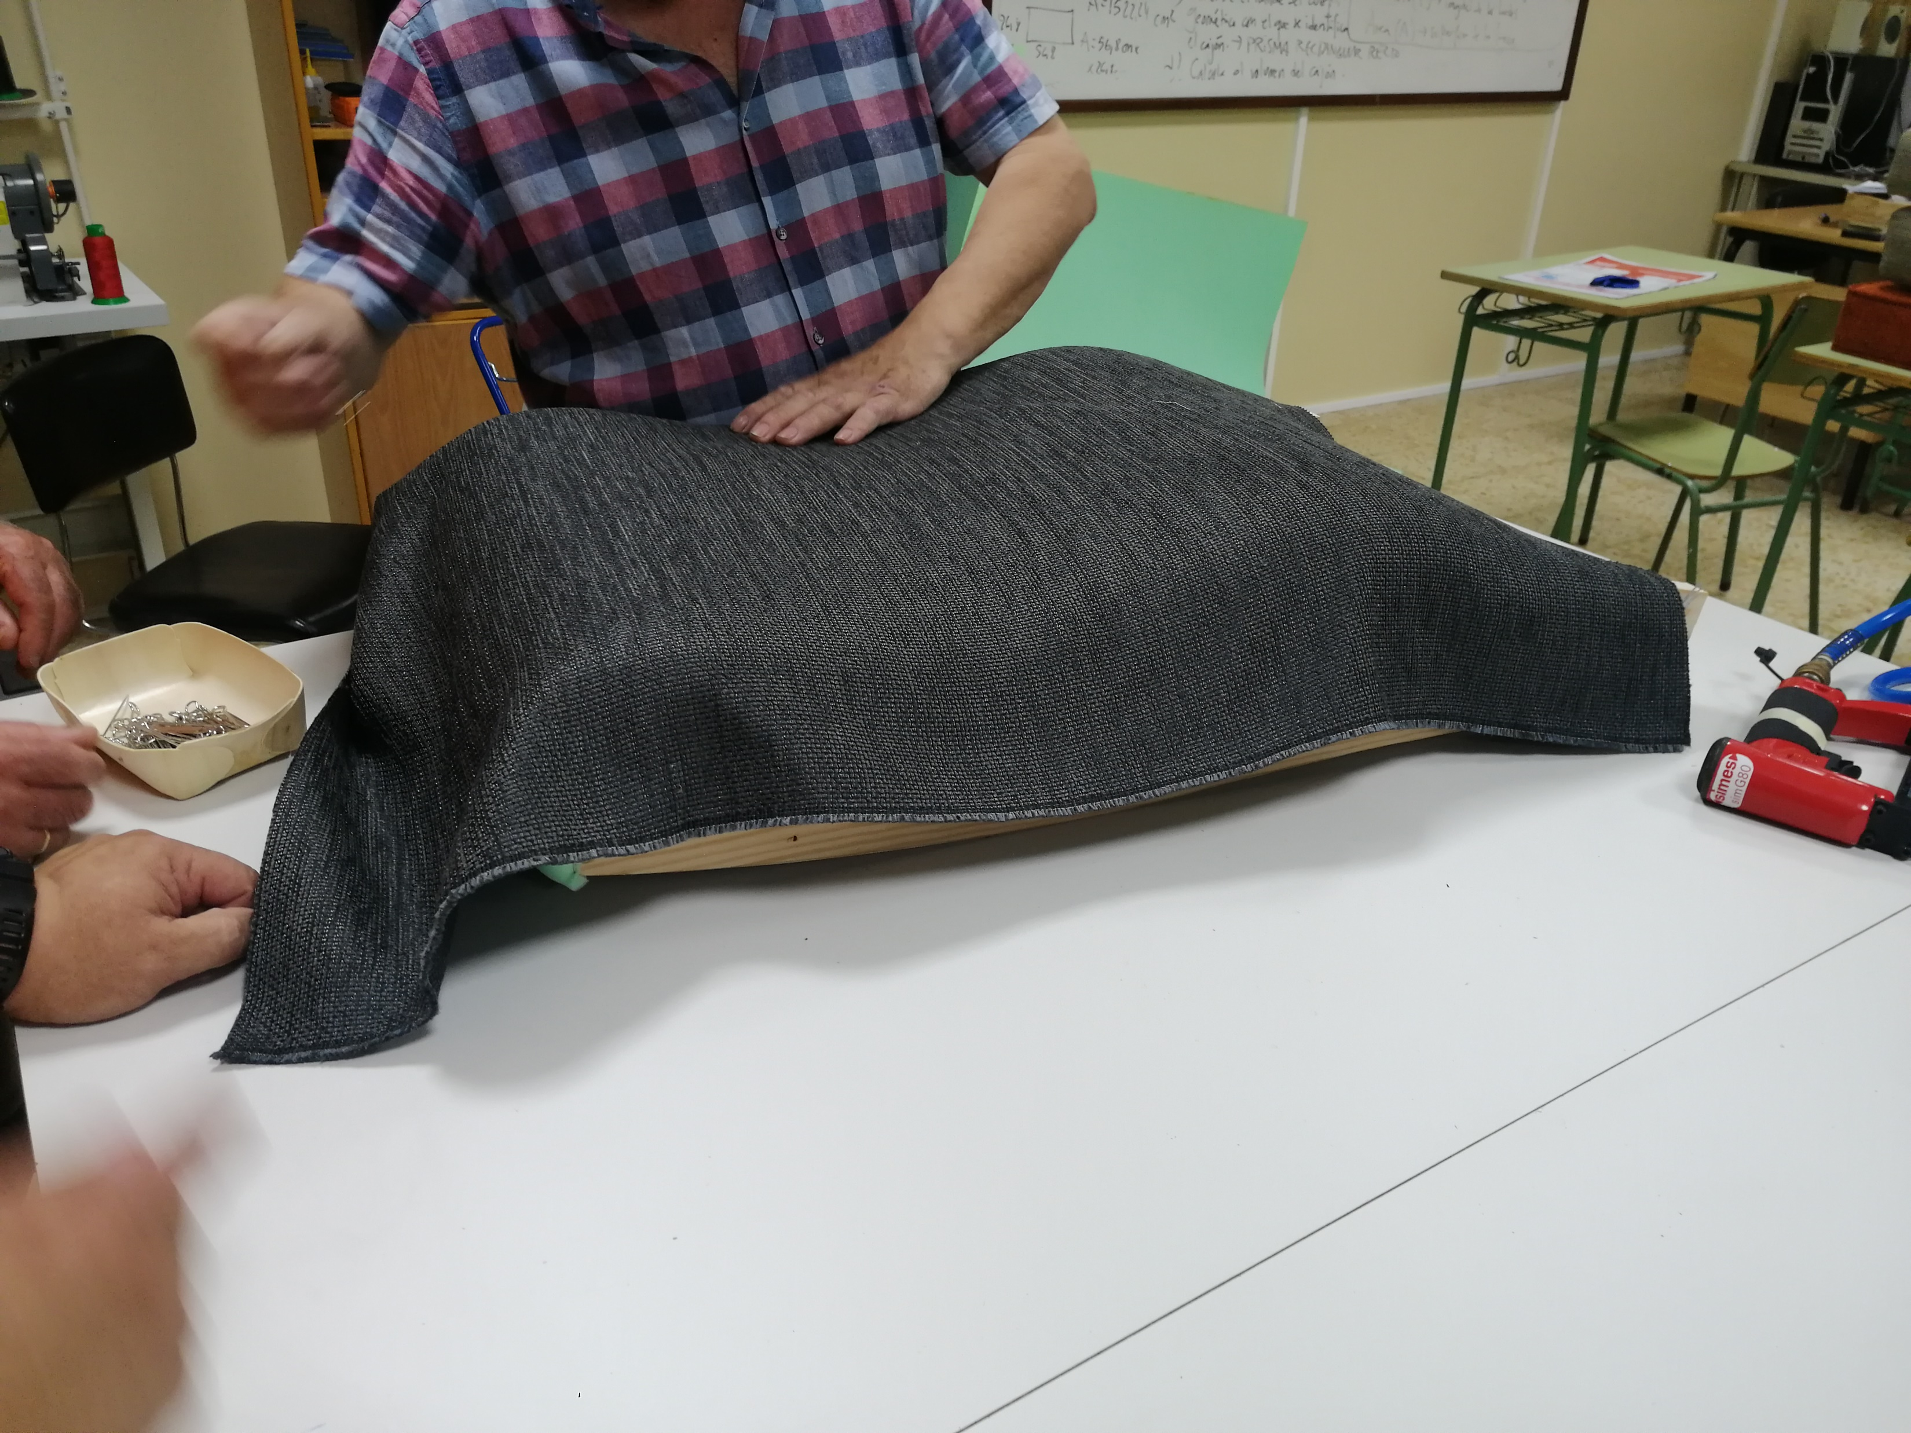
O Moble visto de frente peina hacia abaixo
Medidas:
105x70 cm (logo córtase o sobrante)
Presentación da tela no respaldo

Slide 27
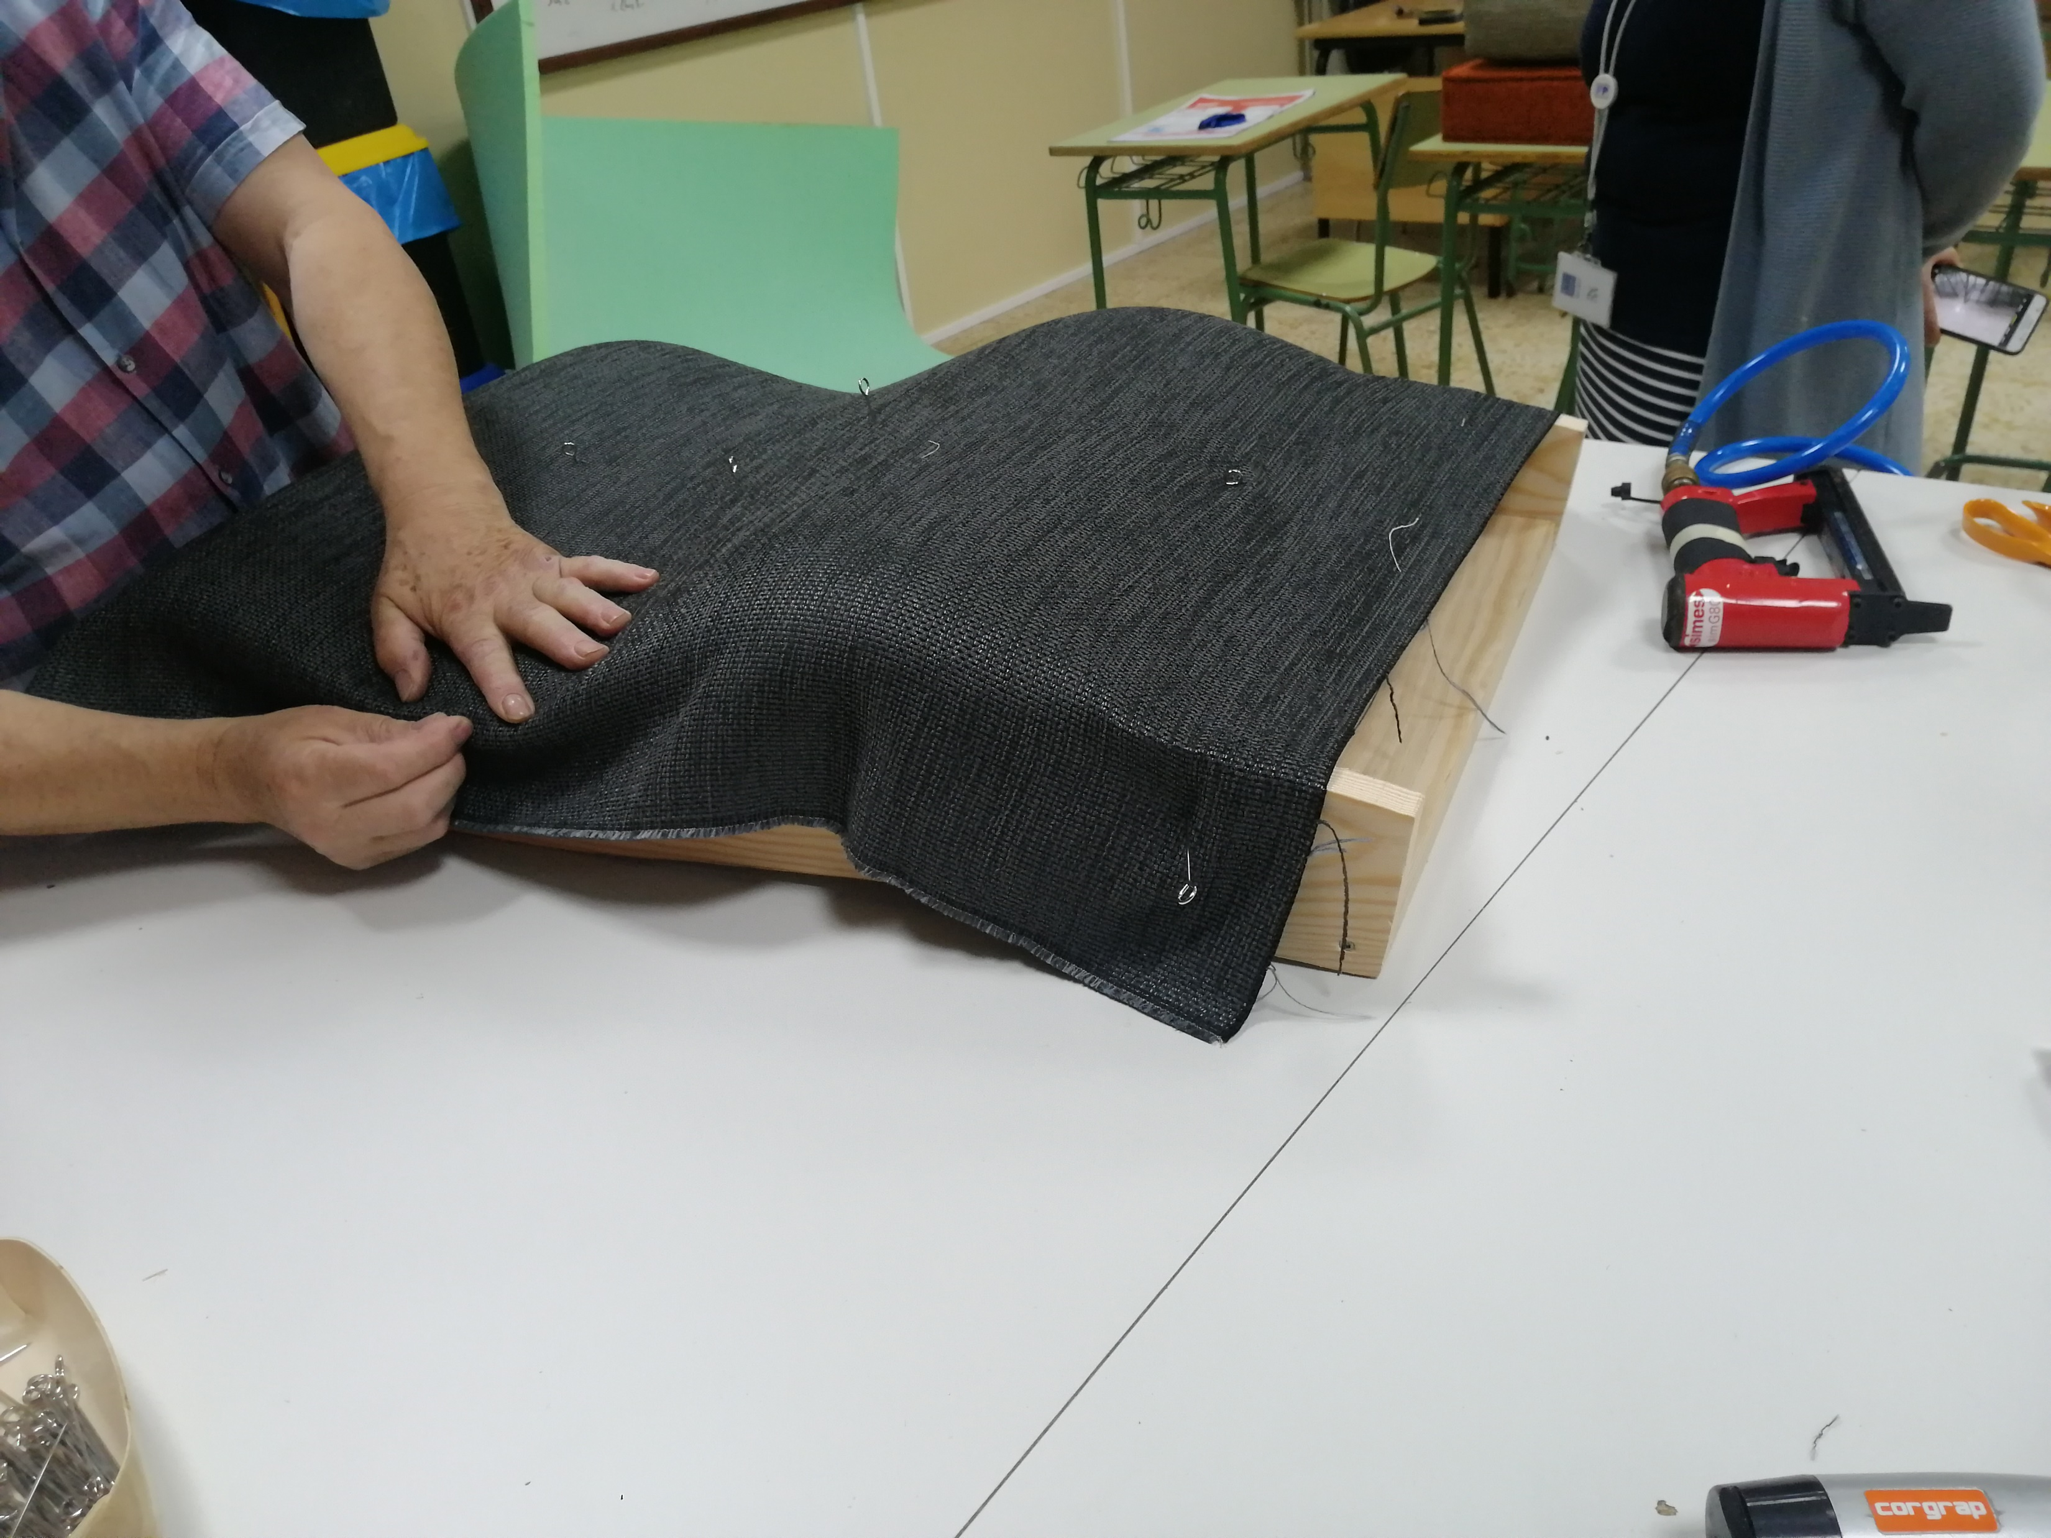
Colocar alfileres na tela do respaldo

Slide 28
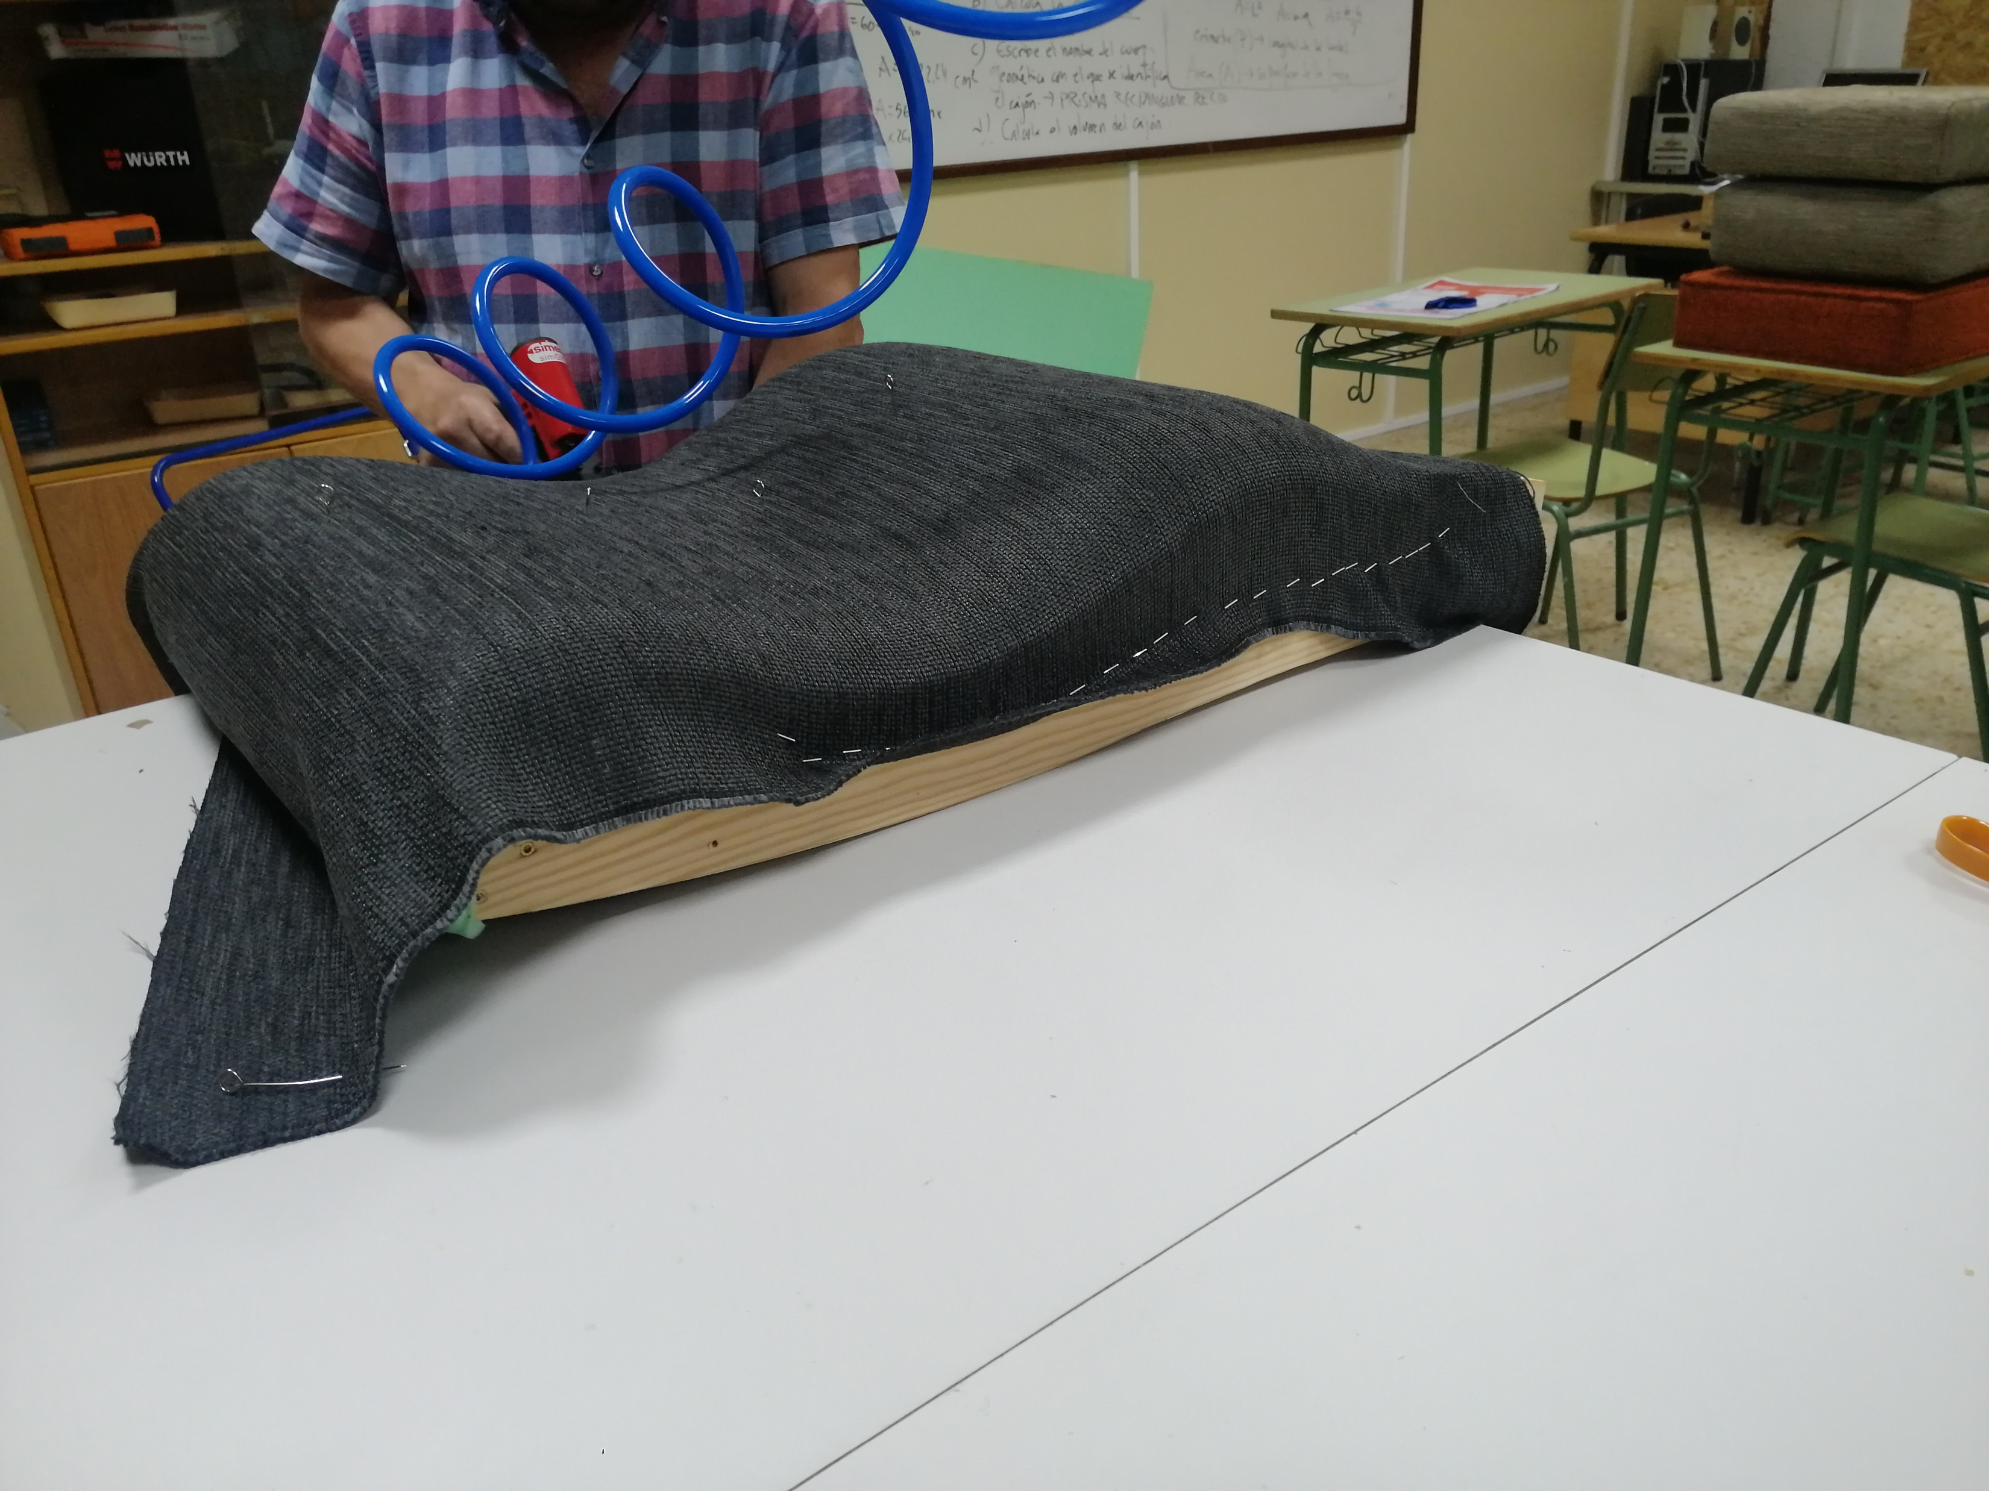
Resultado grampado da tela no respaldo

Slide 29
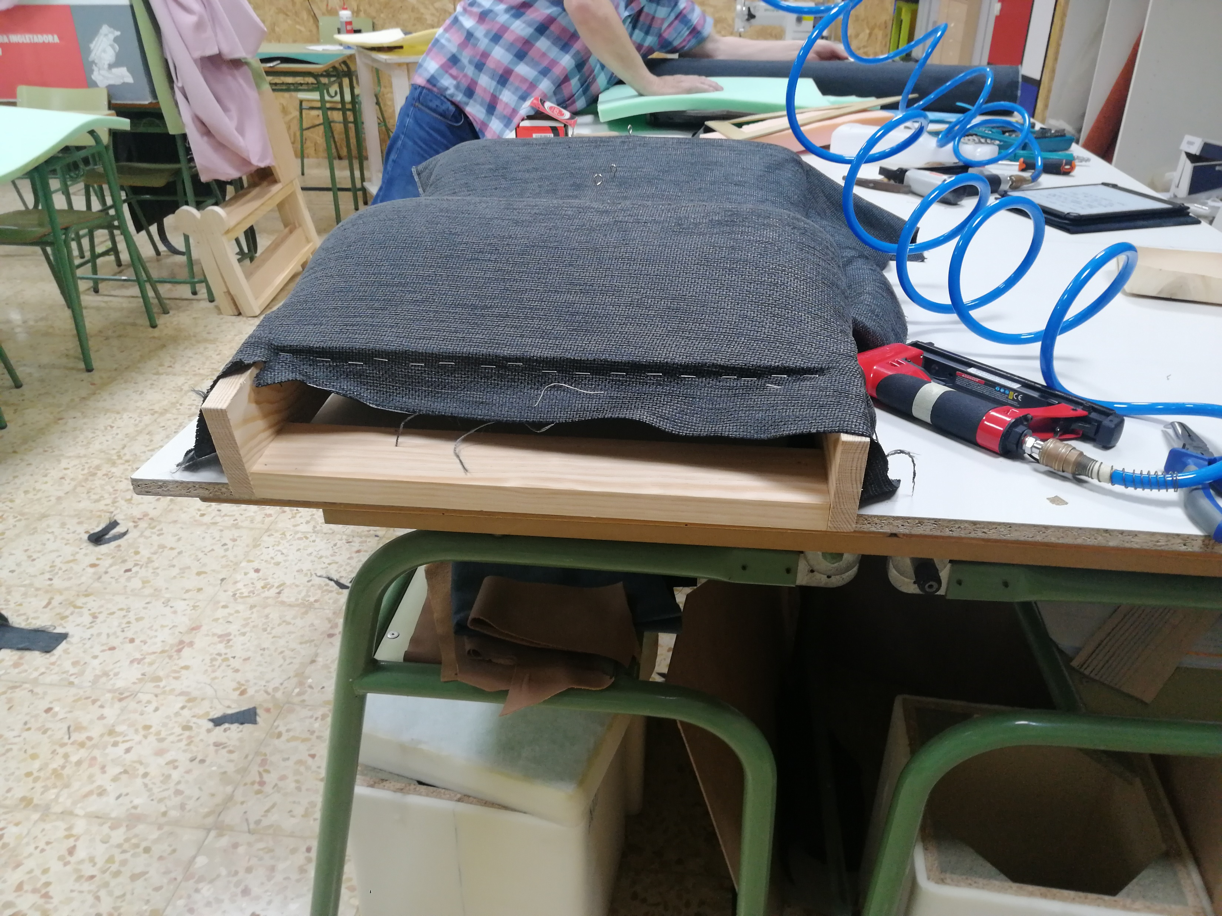
Resultado grampado da tela no respaldo

Slide 30
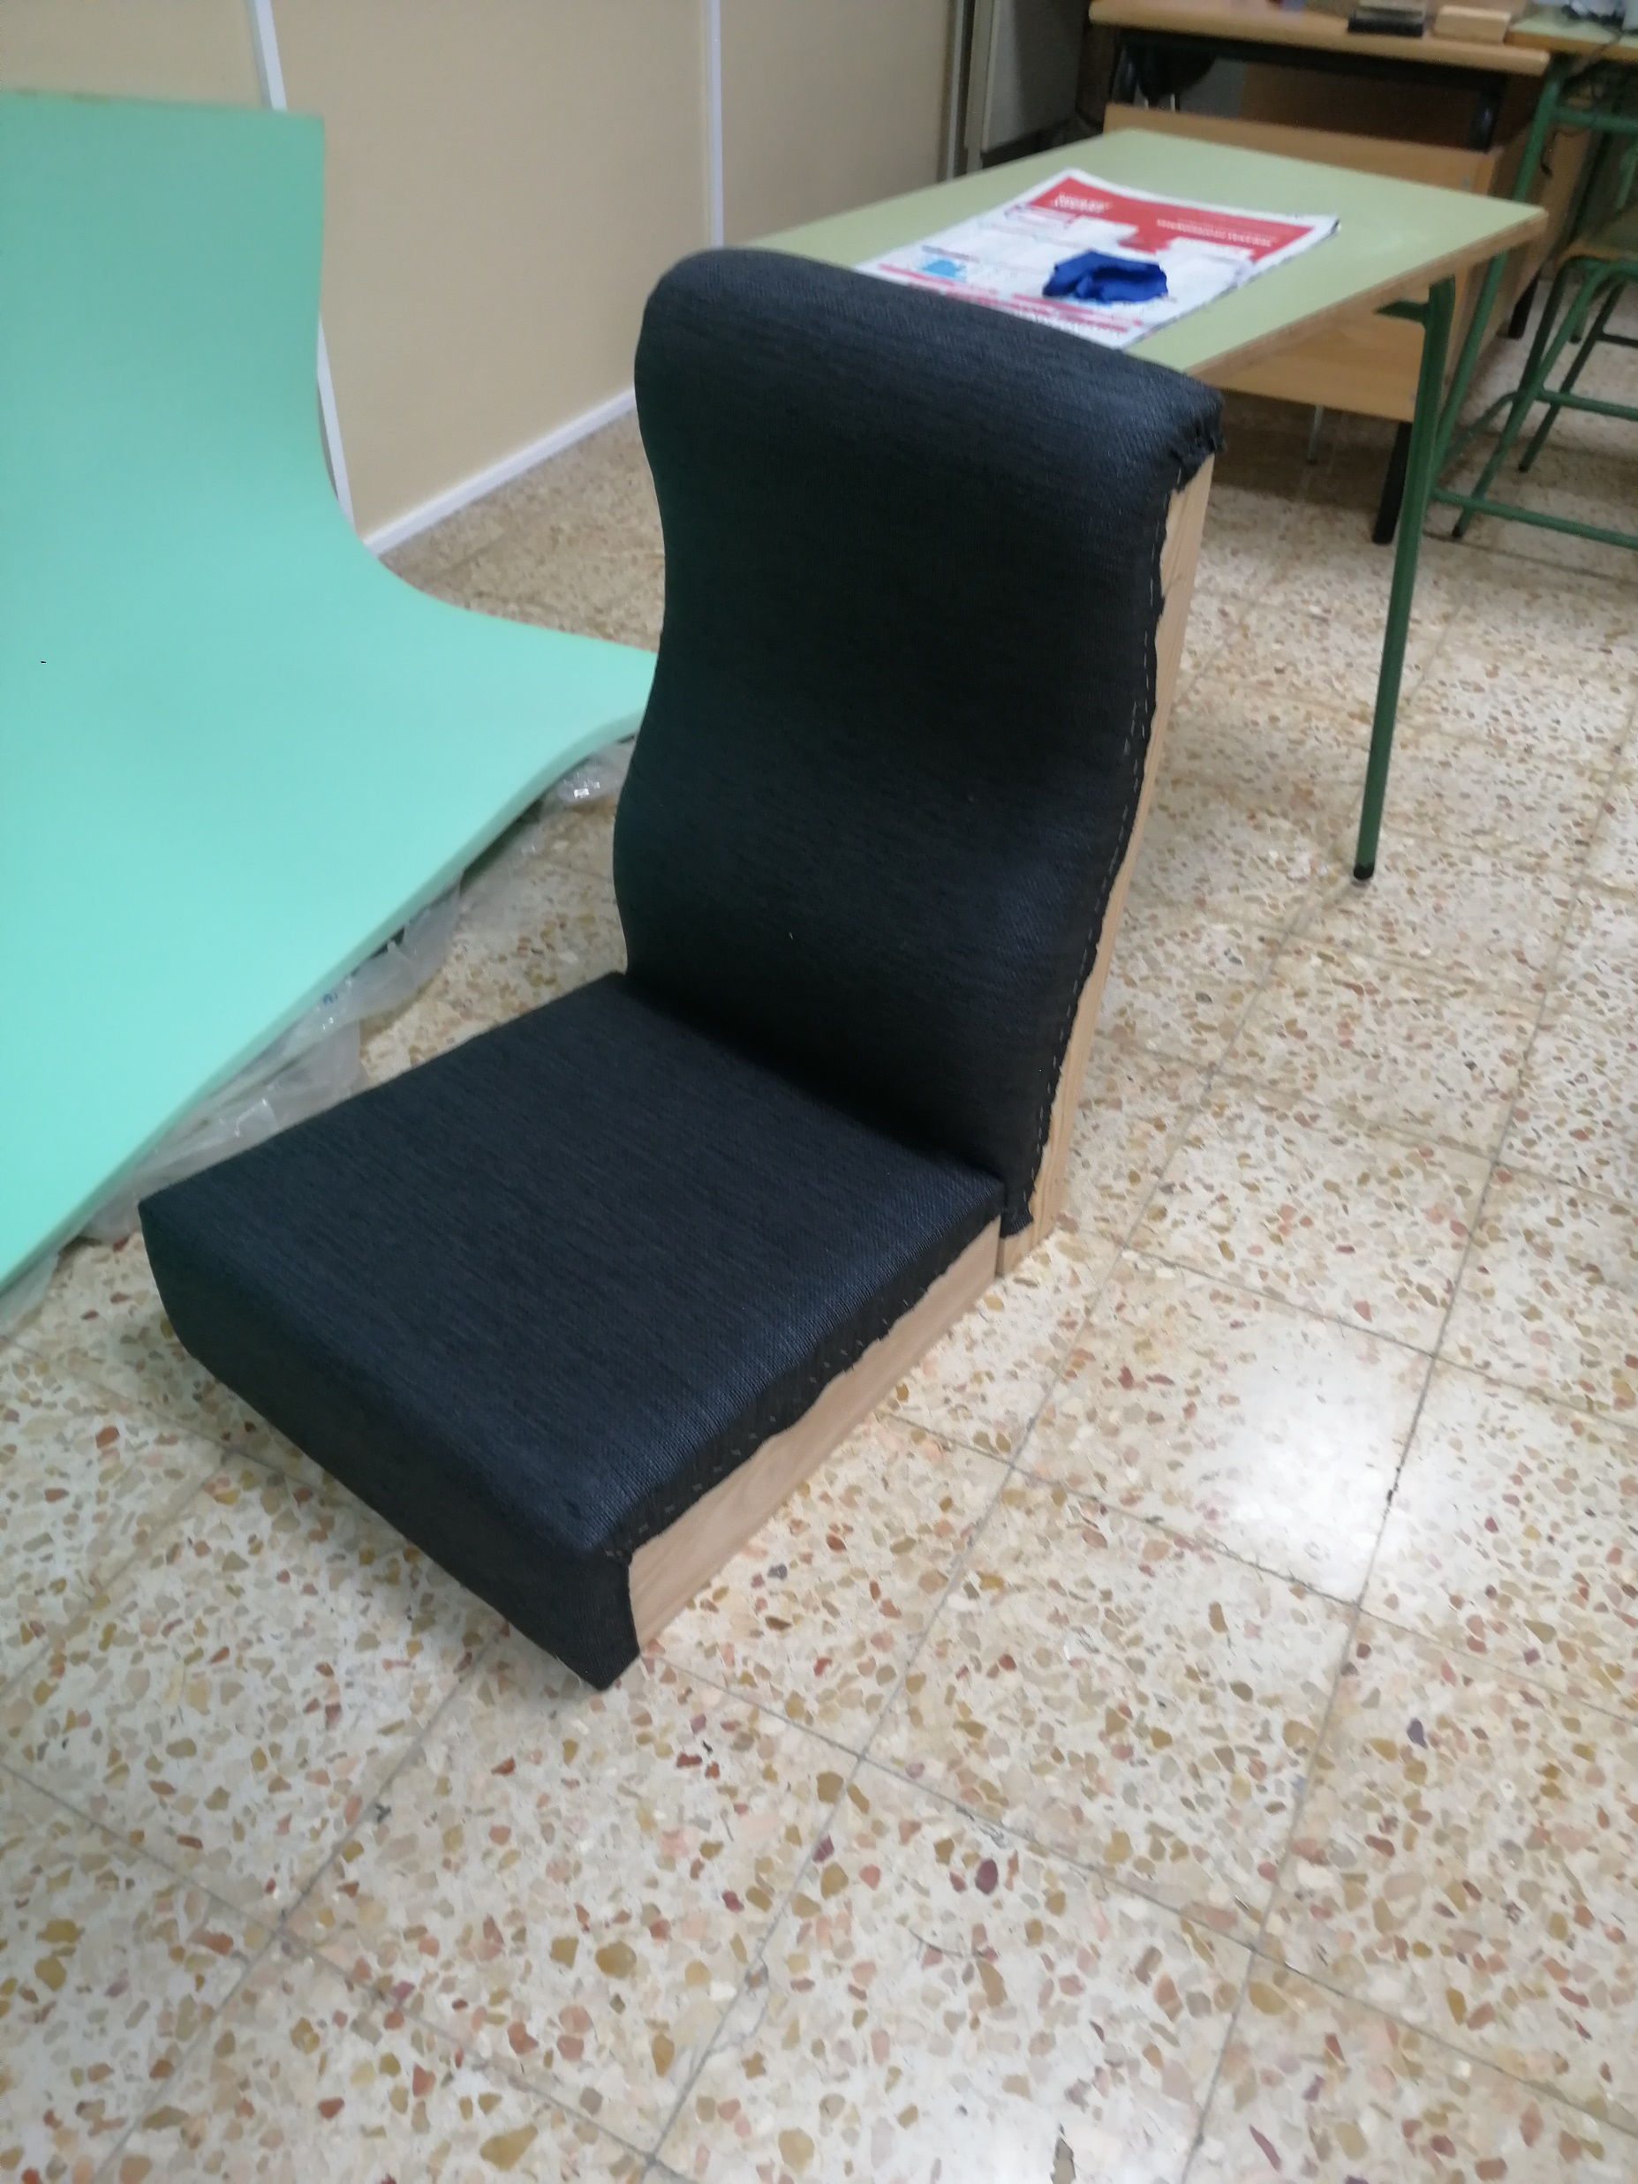
Resultado da colocación da tela en respaldo e asentos

Slide 31
COLOCACIÓN CARTÓN EN PATAS

Slide 32
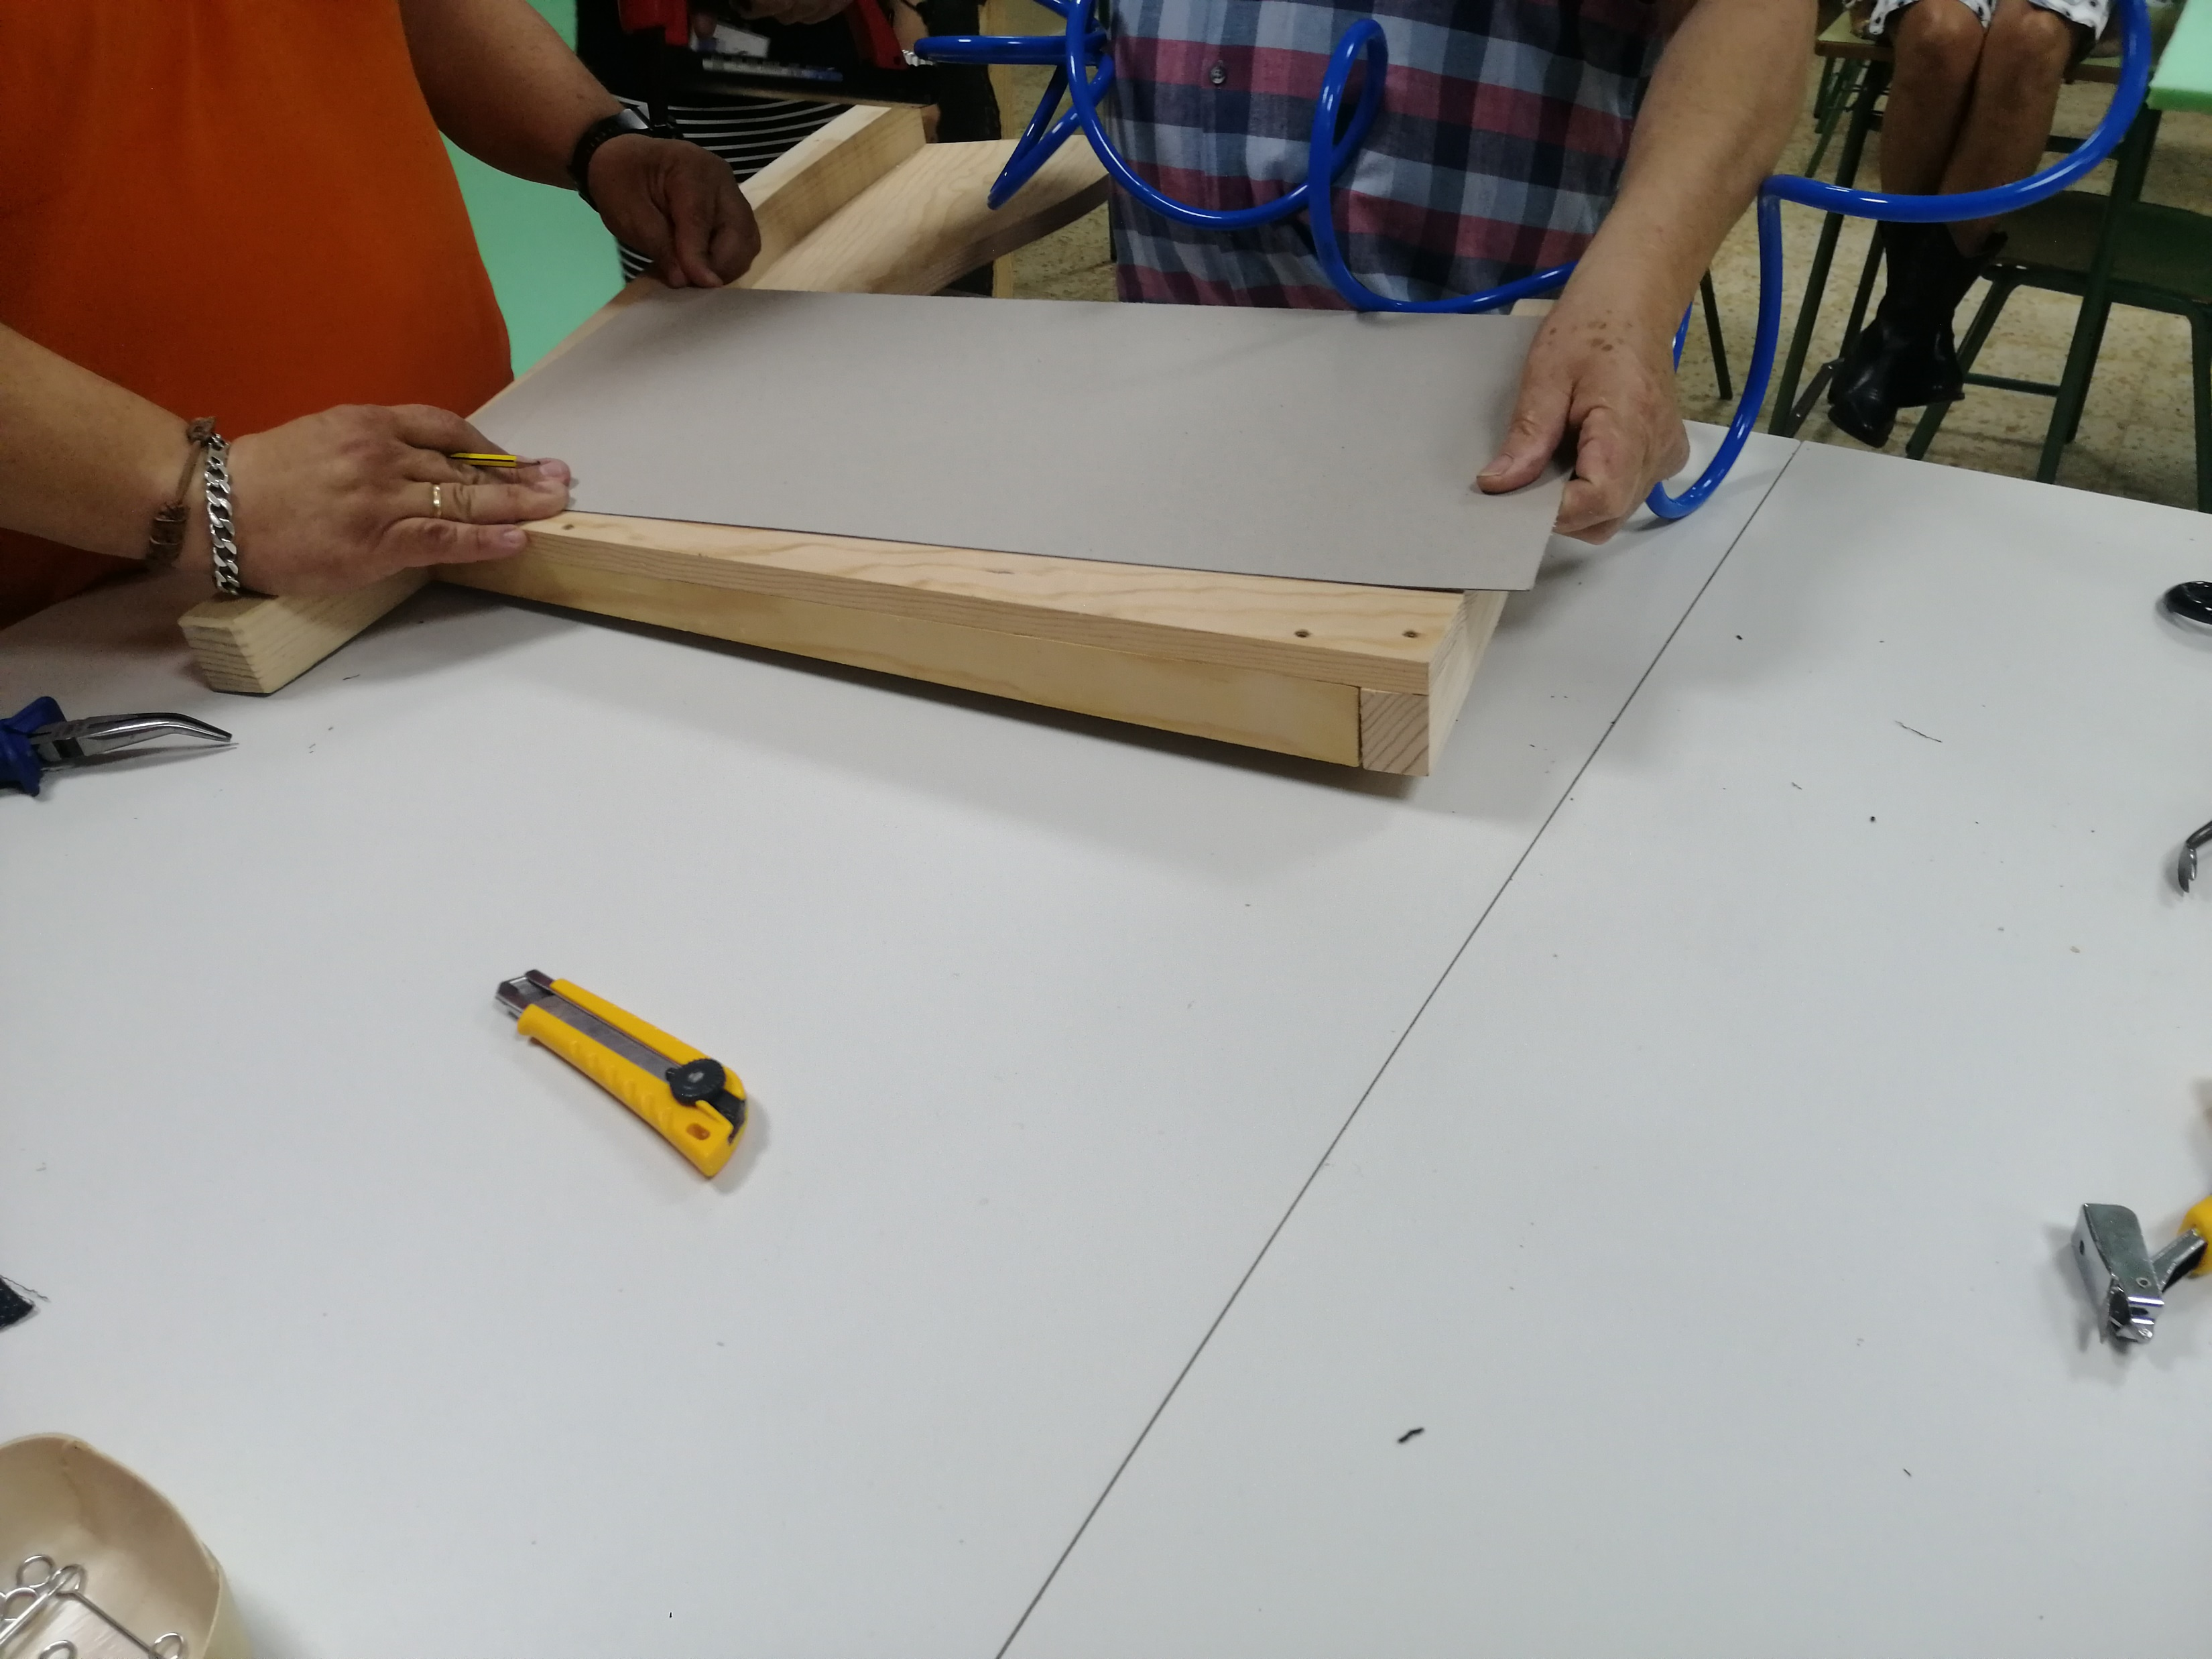
Presentación da colocación da cartón nas patas do moble

Slide 33
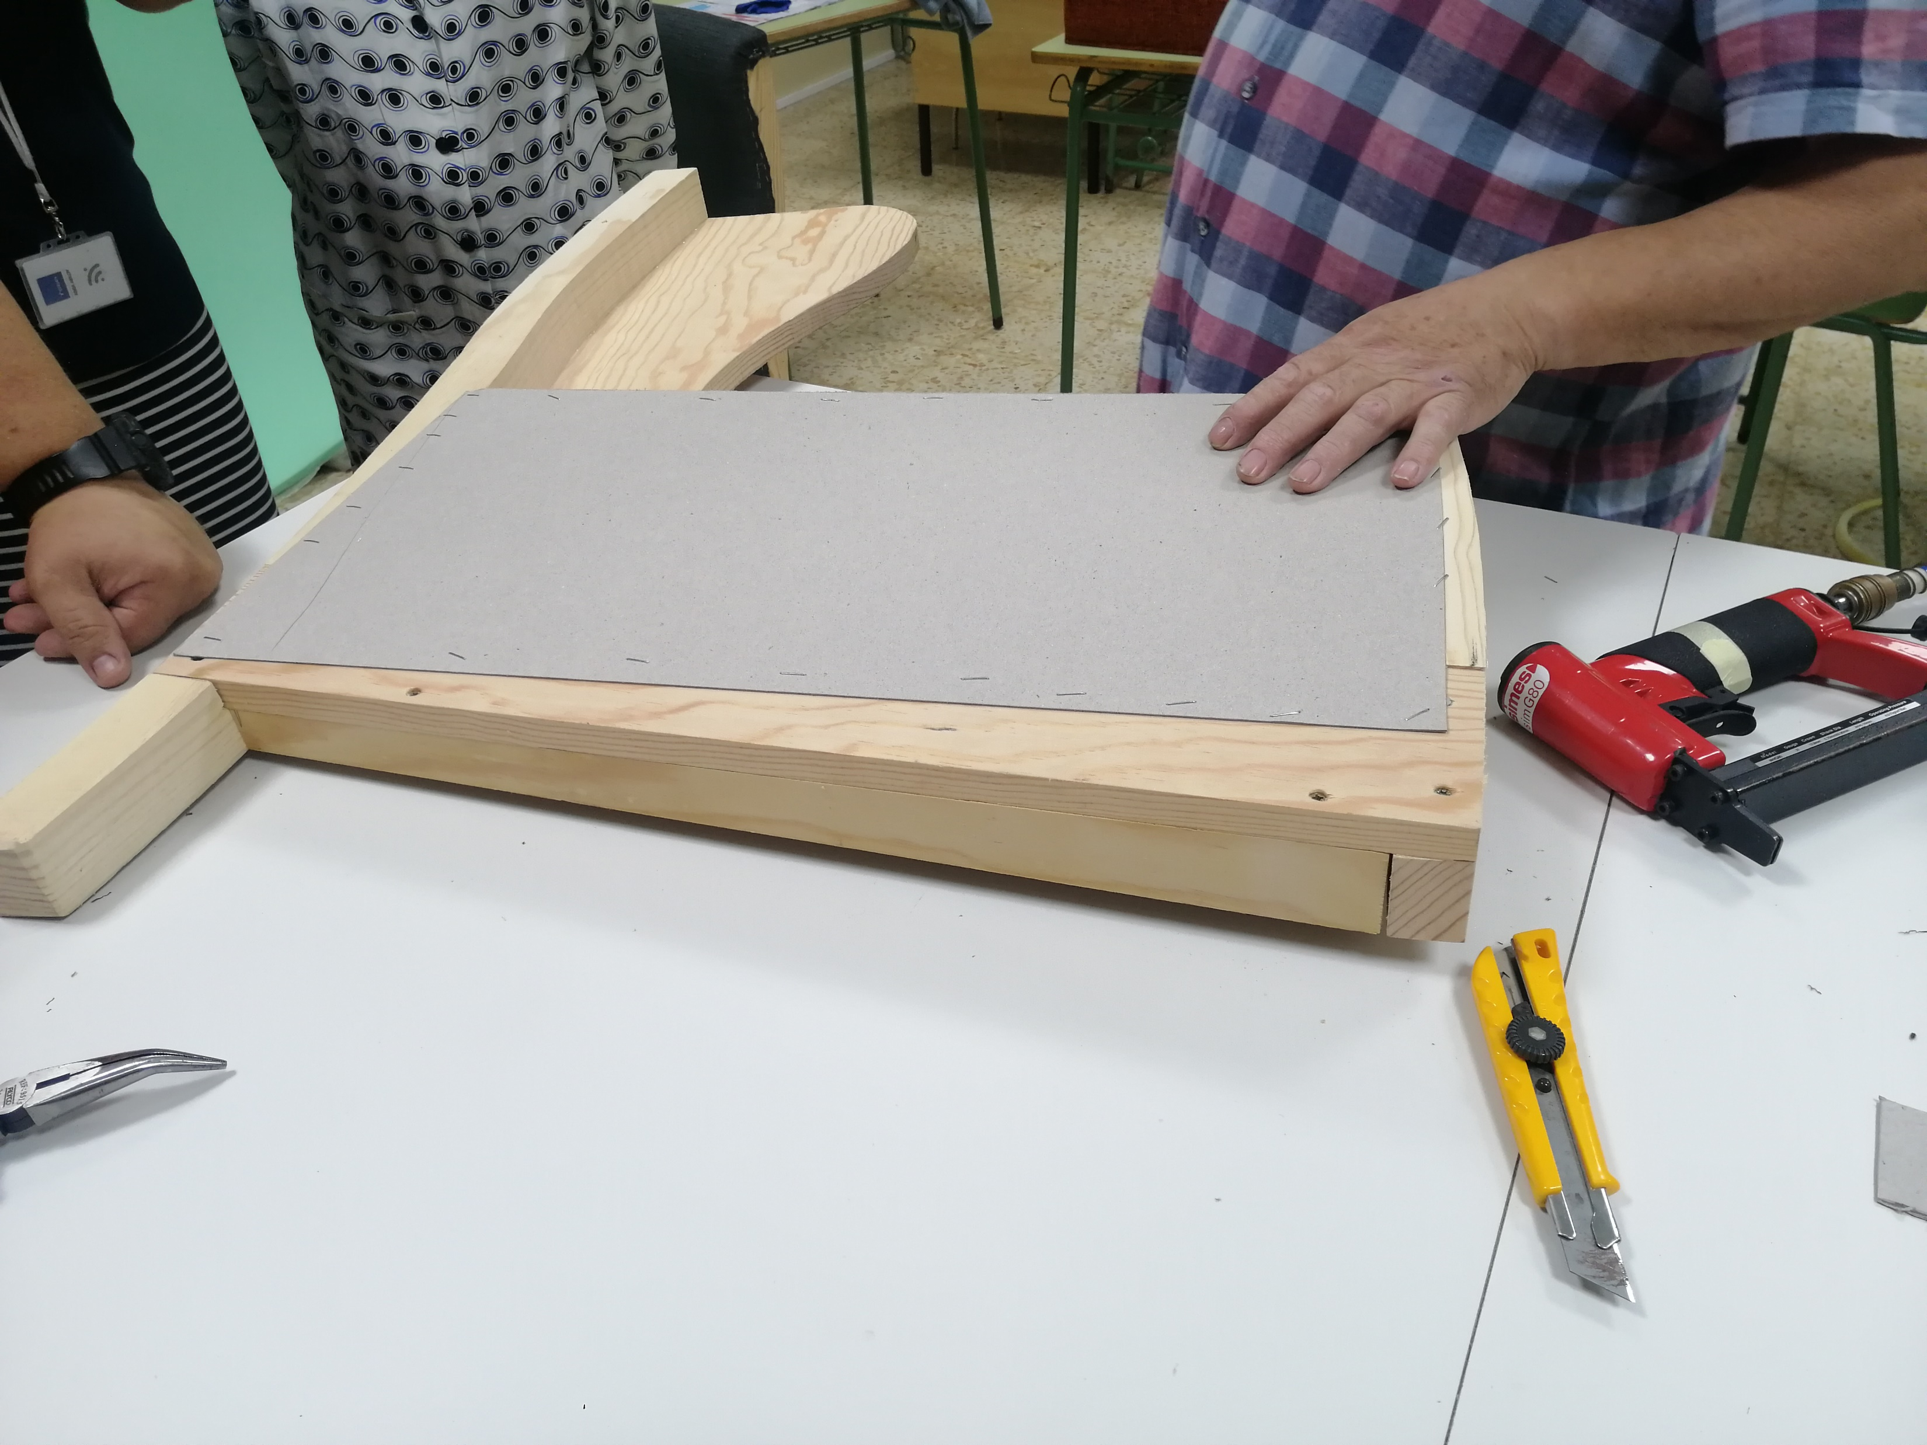
Grampado do cartón nas patas do moble

Slide 34
Grampado do cartón nas patas do moble

Slide 35
COLOCACIÓN CINCHAS NO REPOUSABRAZOS

Slide 36
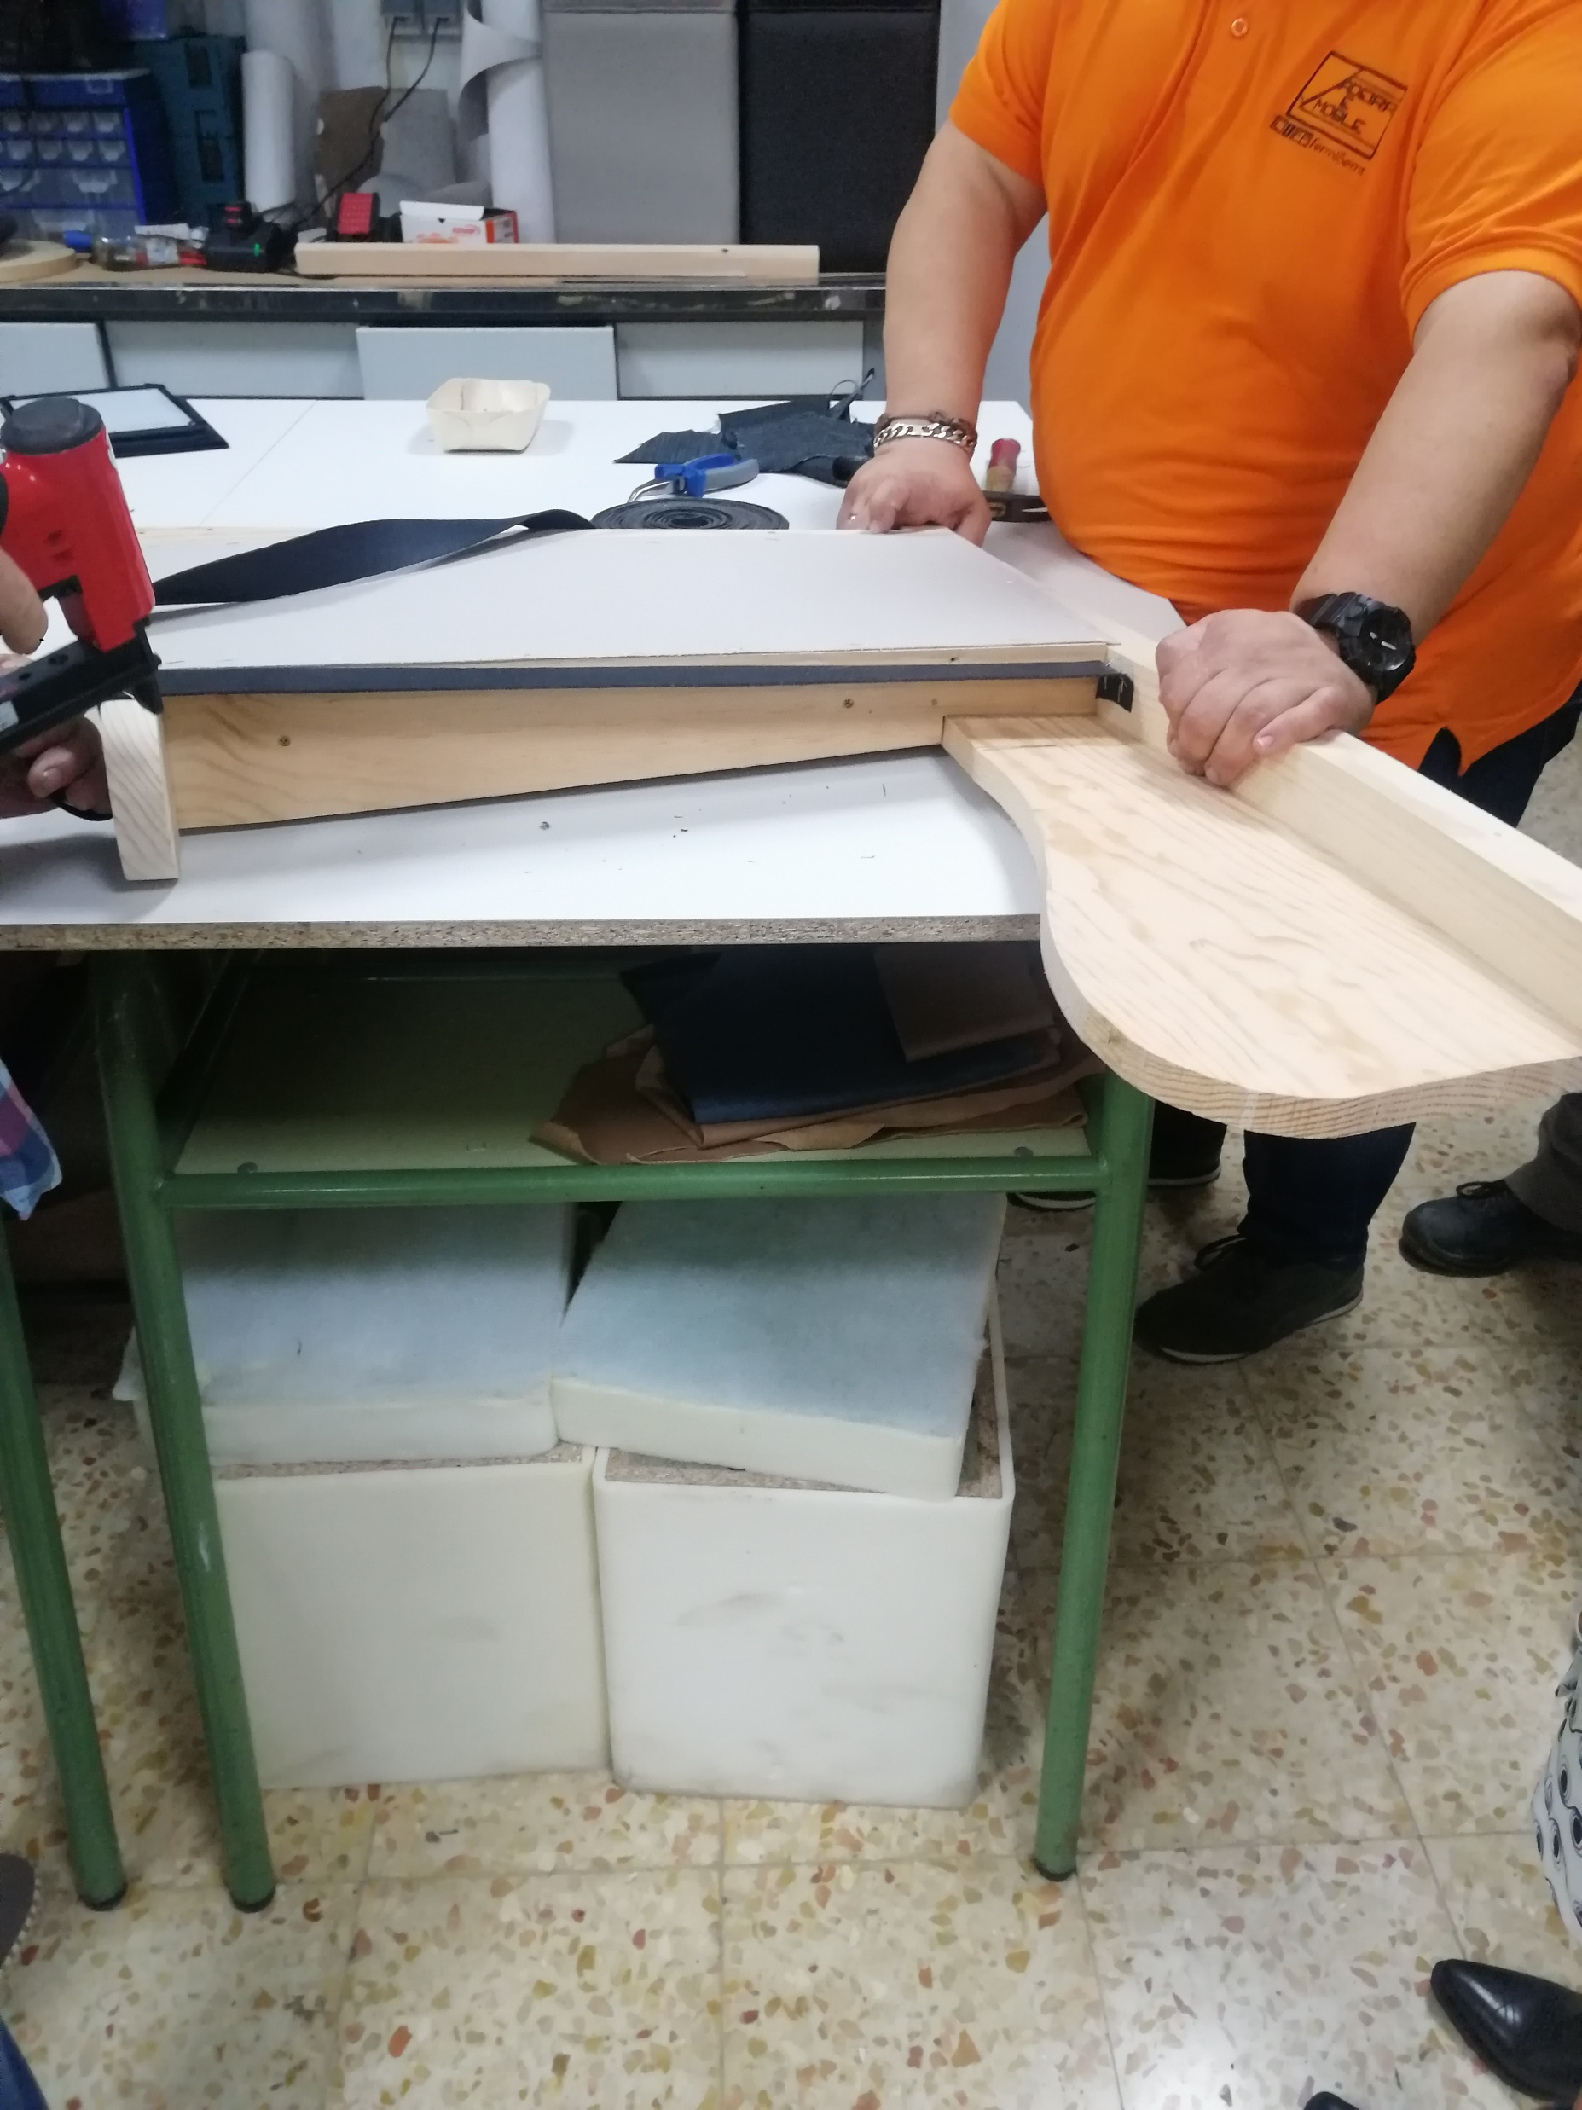
Grampado das cinchas no repousabrazos

Slide 37
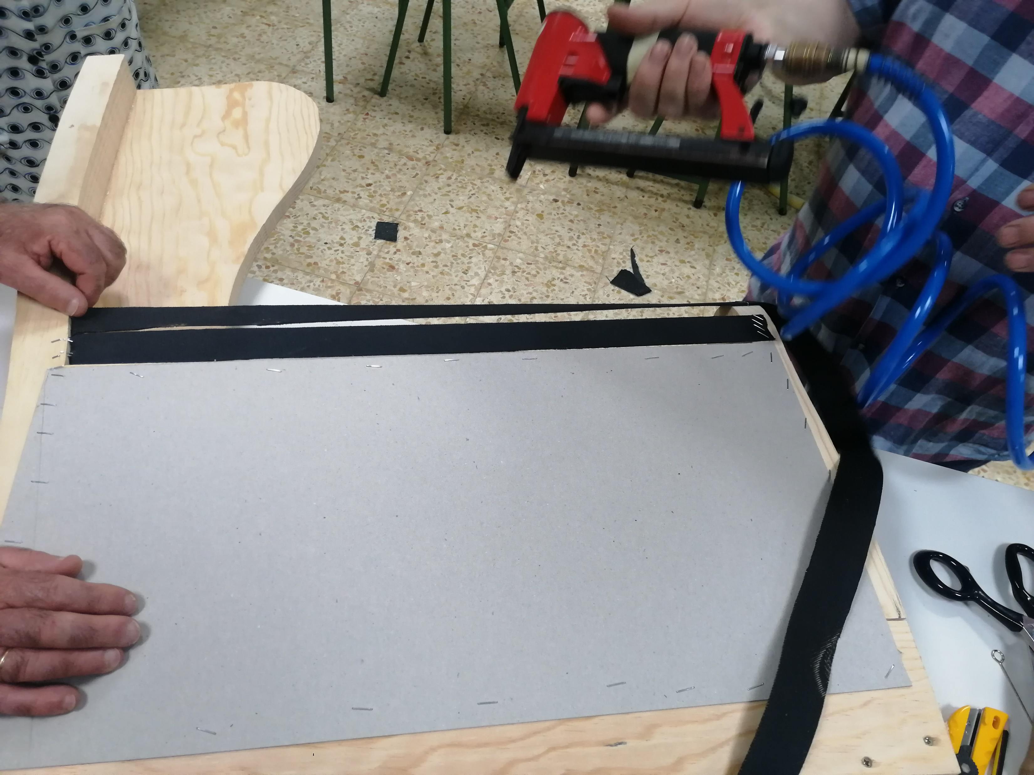
Grampado das cinchas no repousabrazos

Slide 38
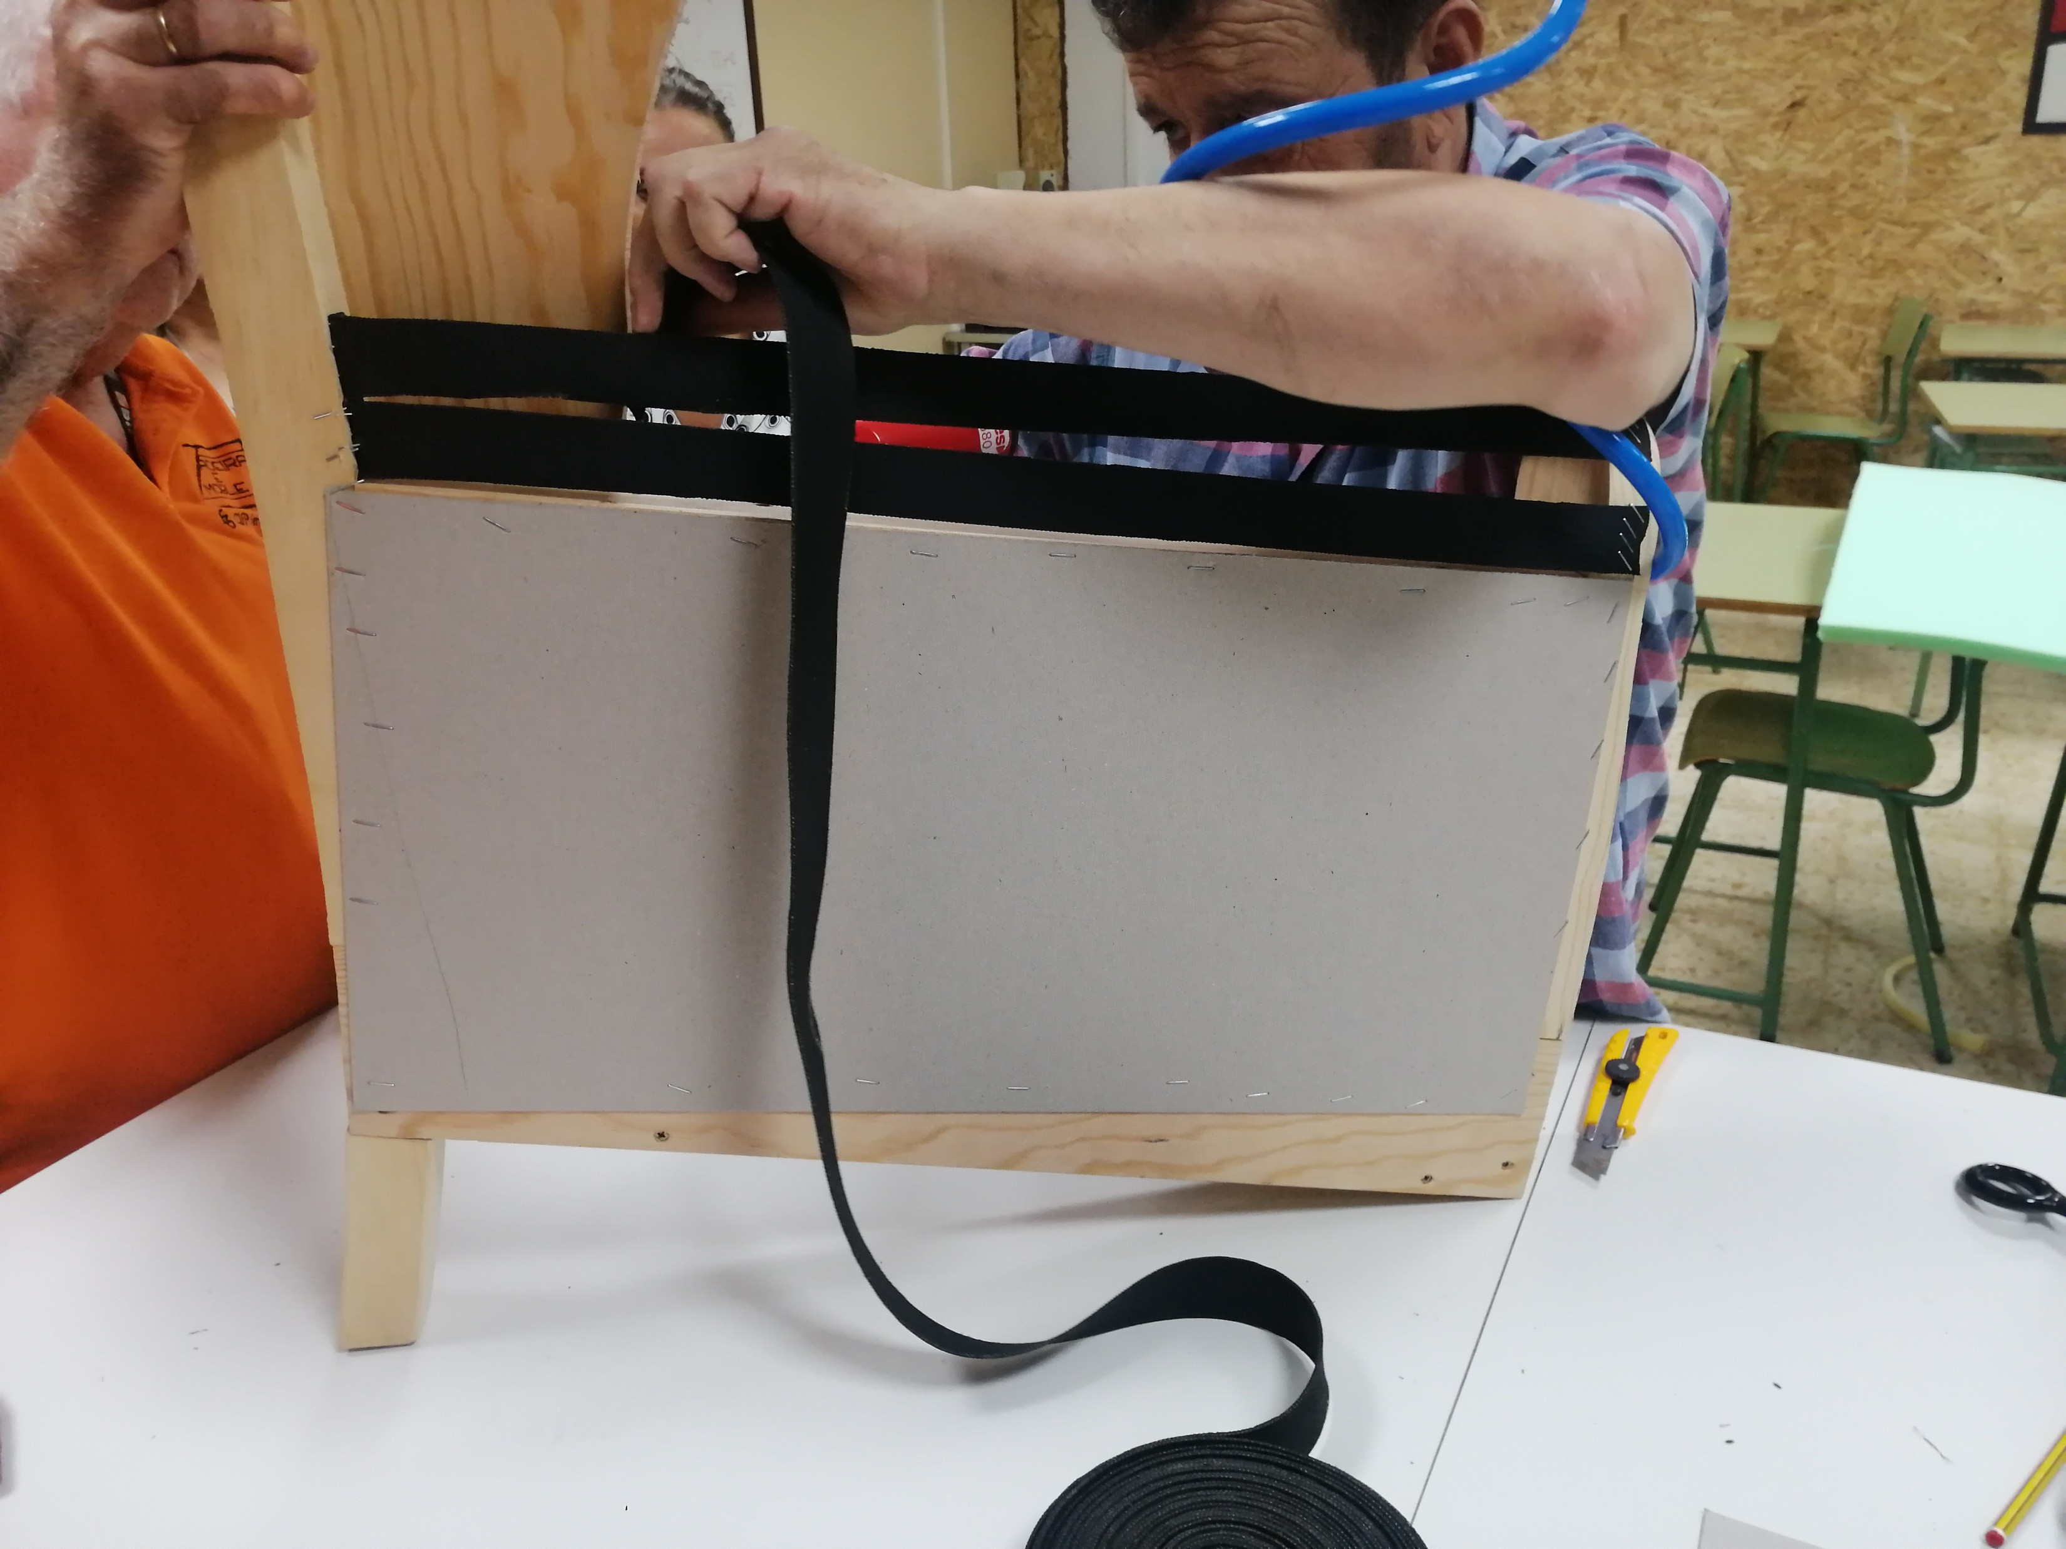
Grampado das cinchas no repousabrazos

Slide 39
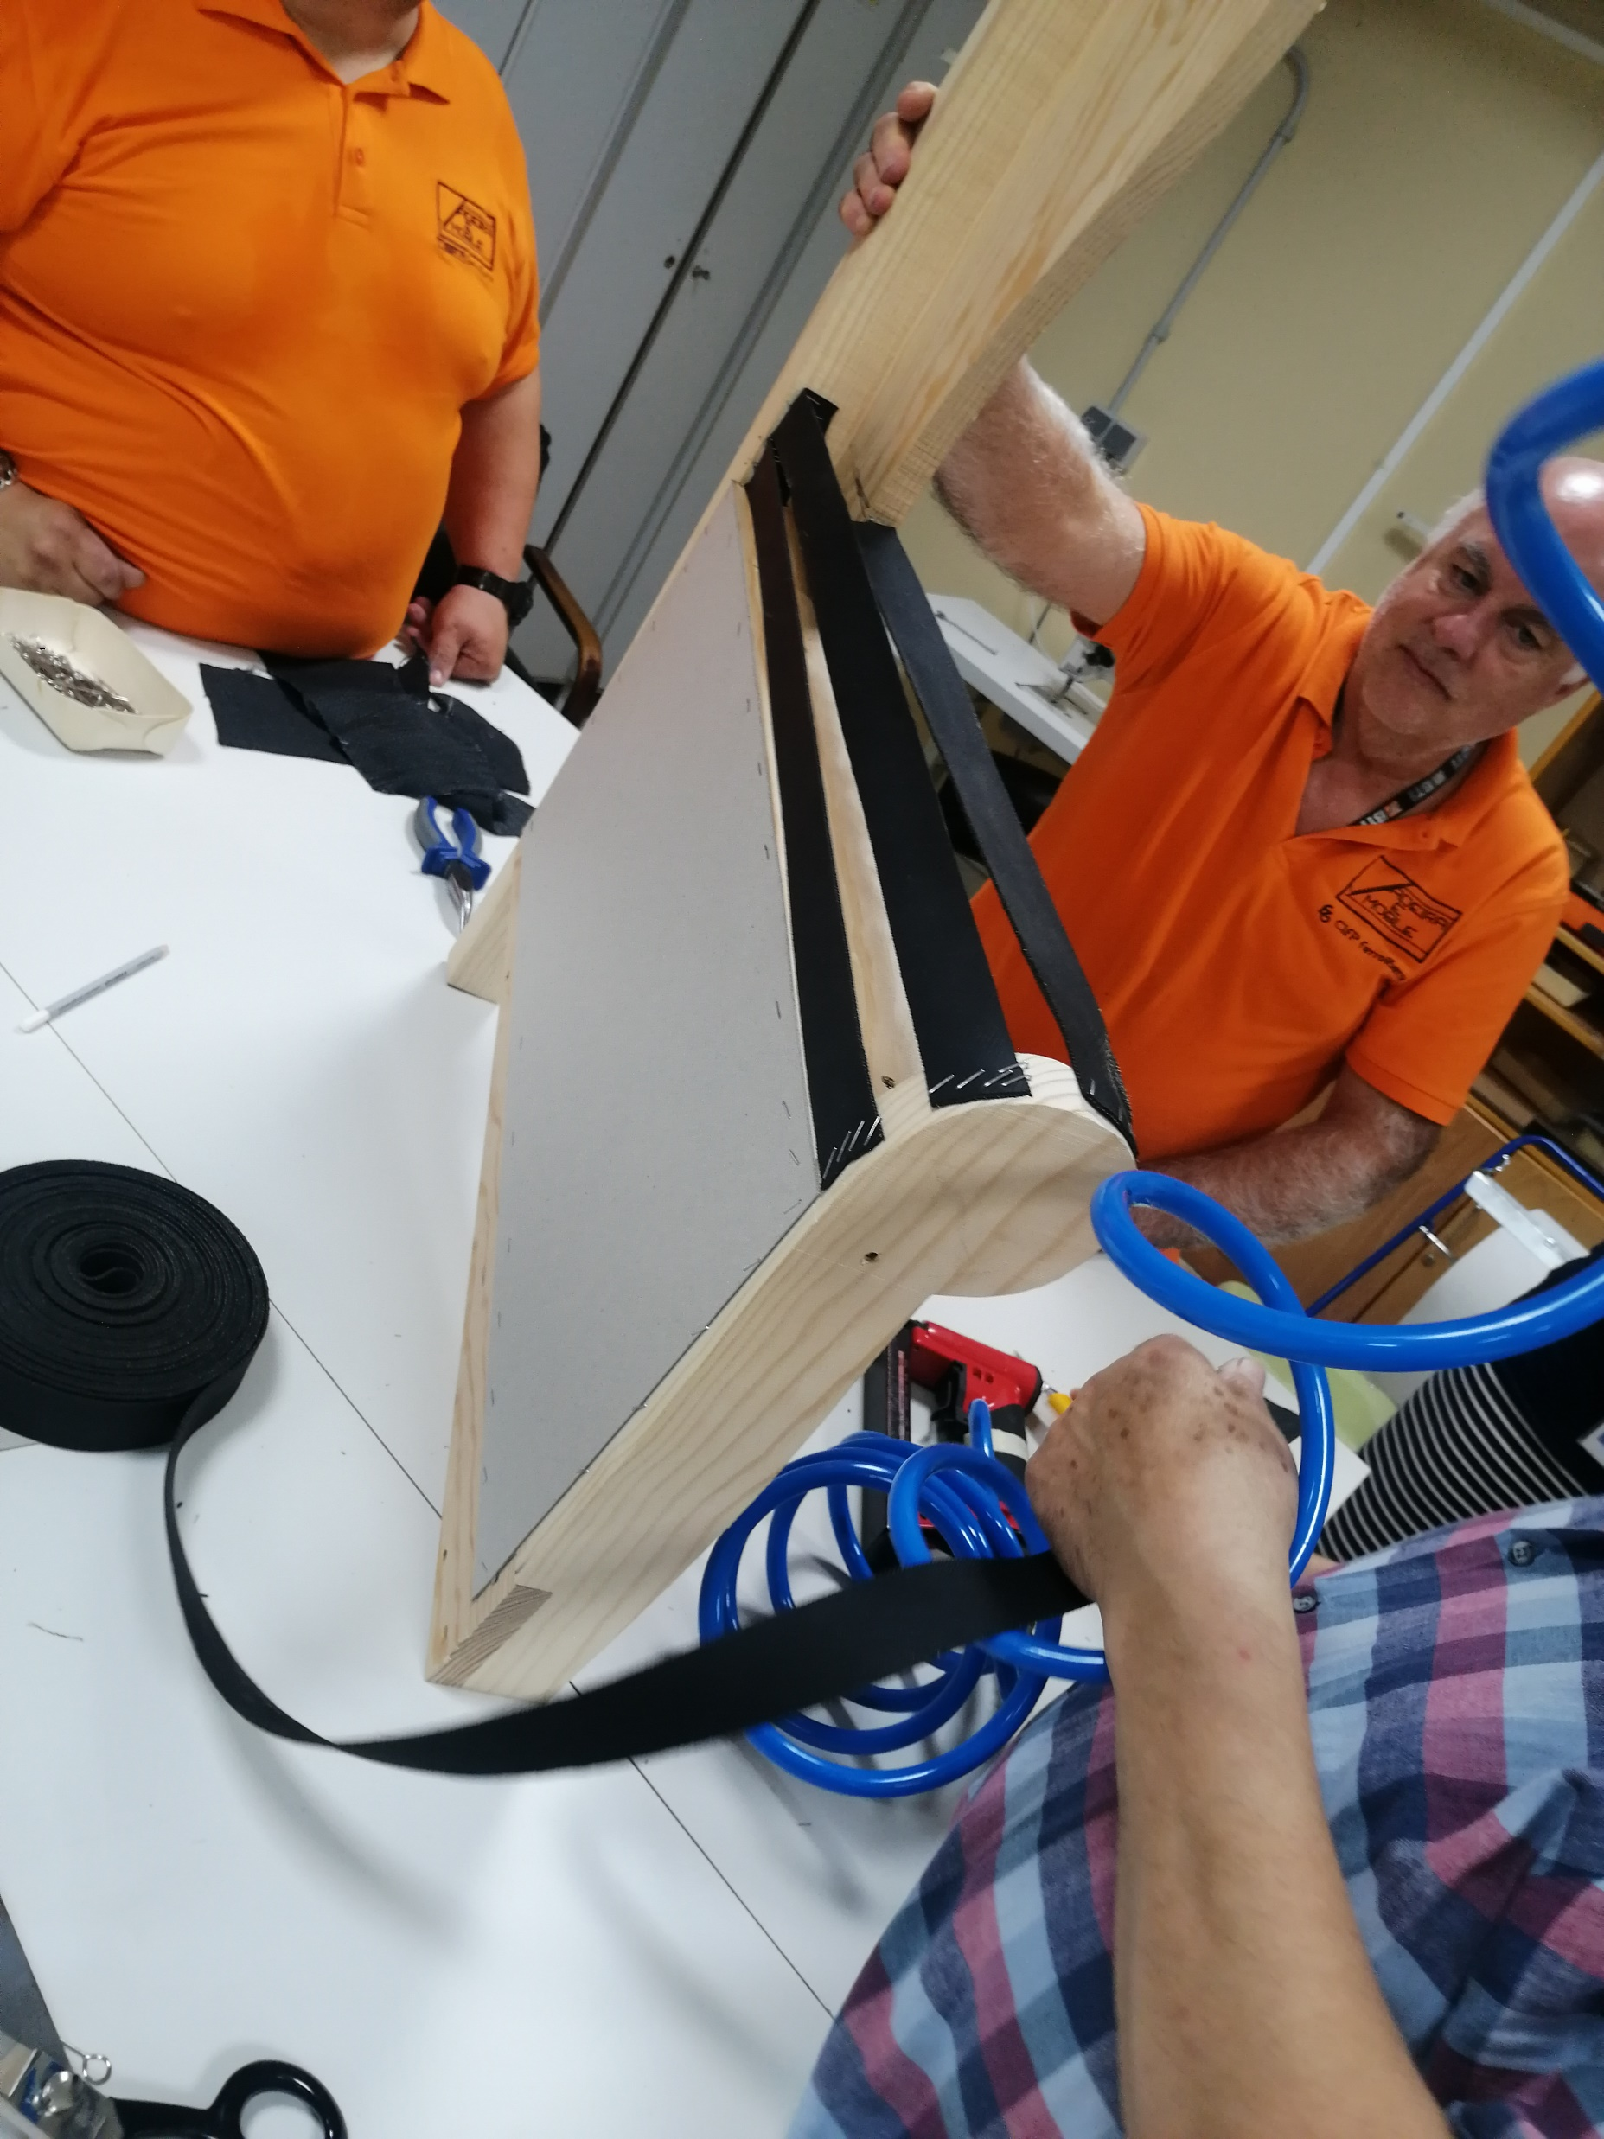
Grampado das cinchas no repousabrazos

Slide 40
COLOCACIÓN ESPUMA NO REPOUSABRAZOS

Slide 41
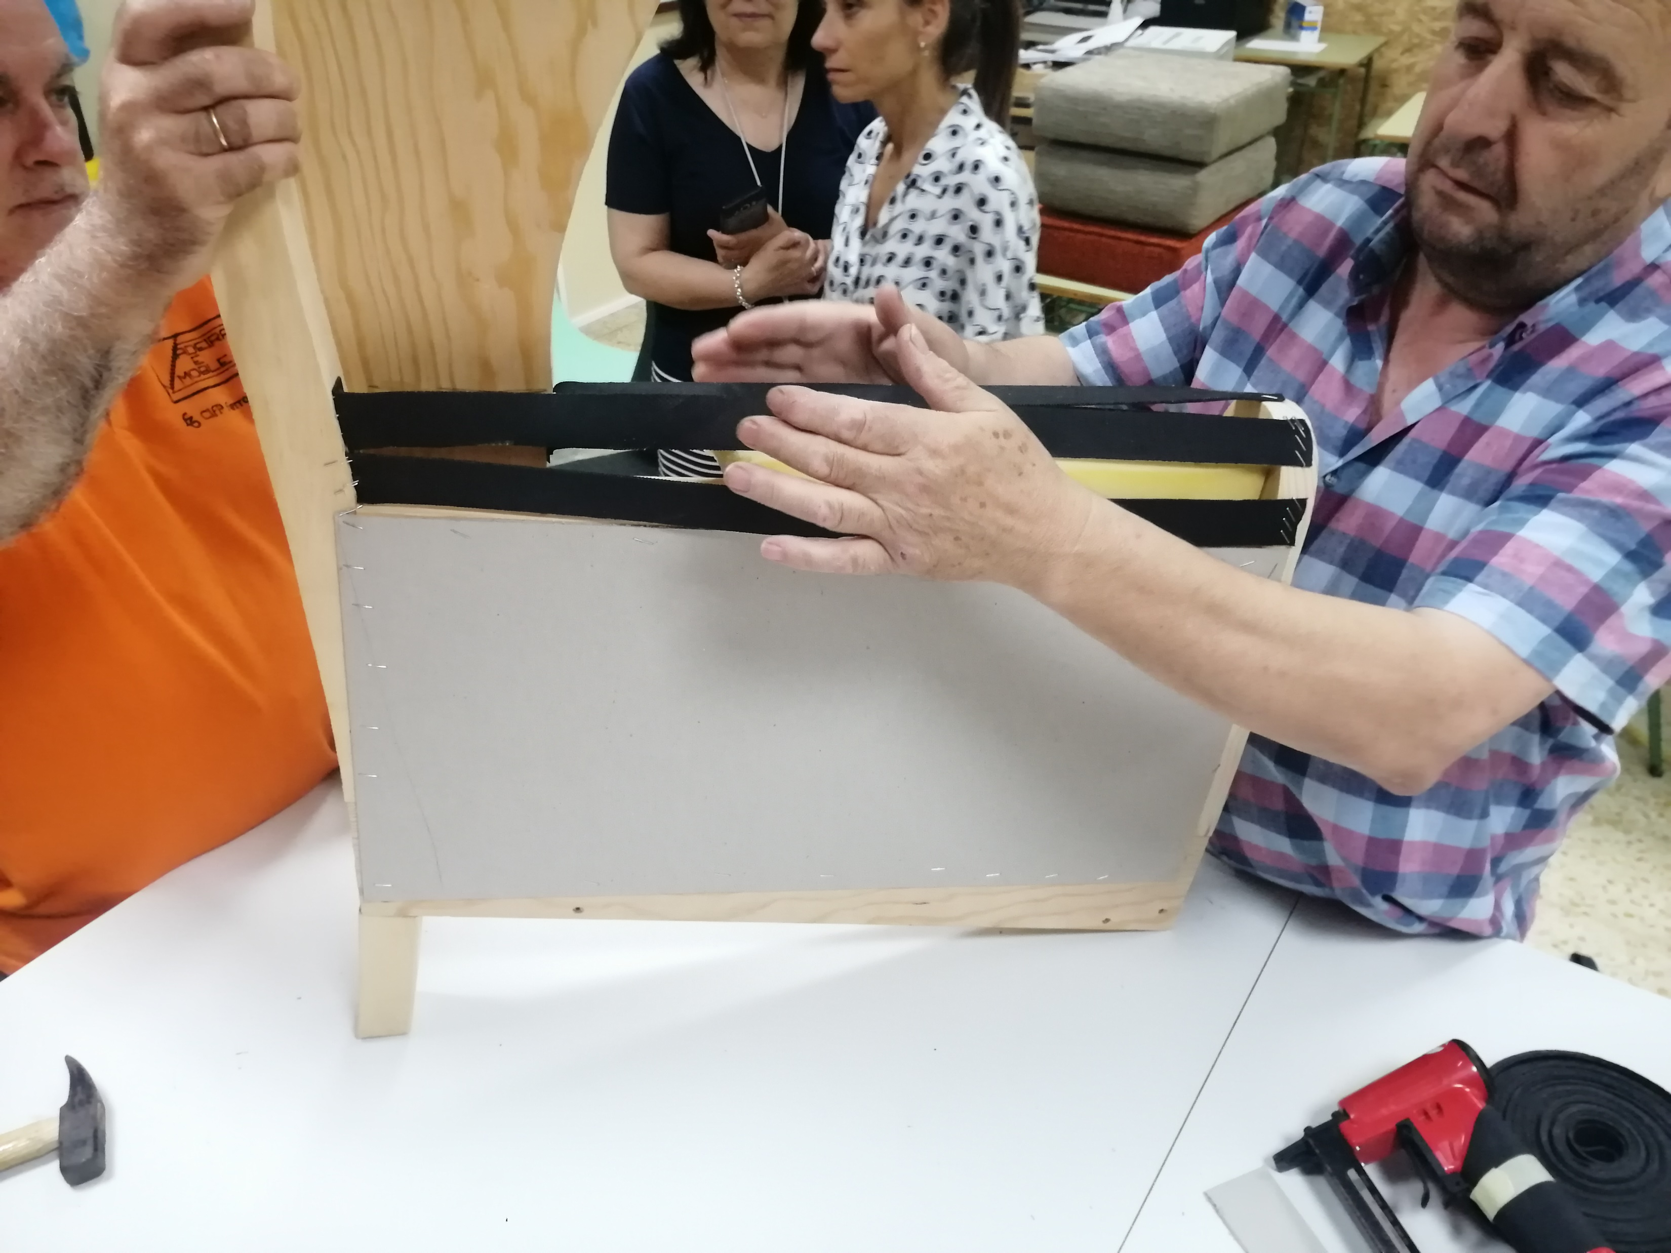
Colocación de espuma por debaixo das cinchas no repousabrazos

Slide 42
PRESENTACIÓN DE ASENTO E RESPALDO

Slide 43
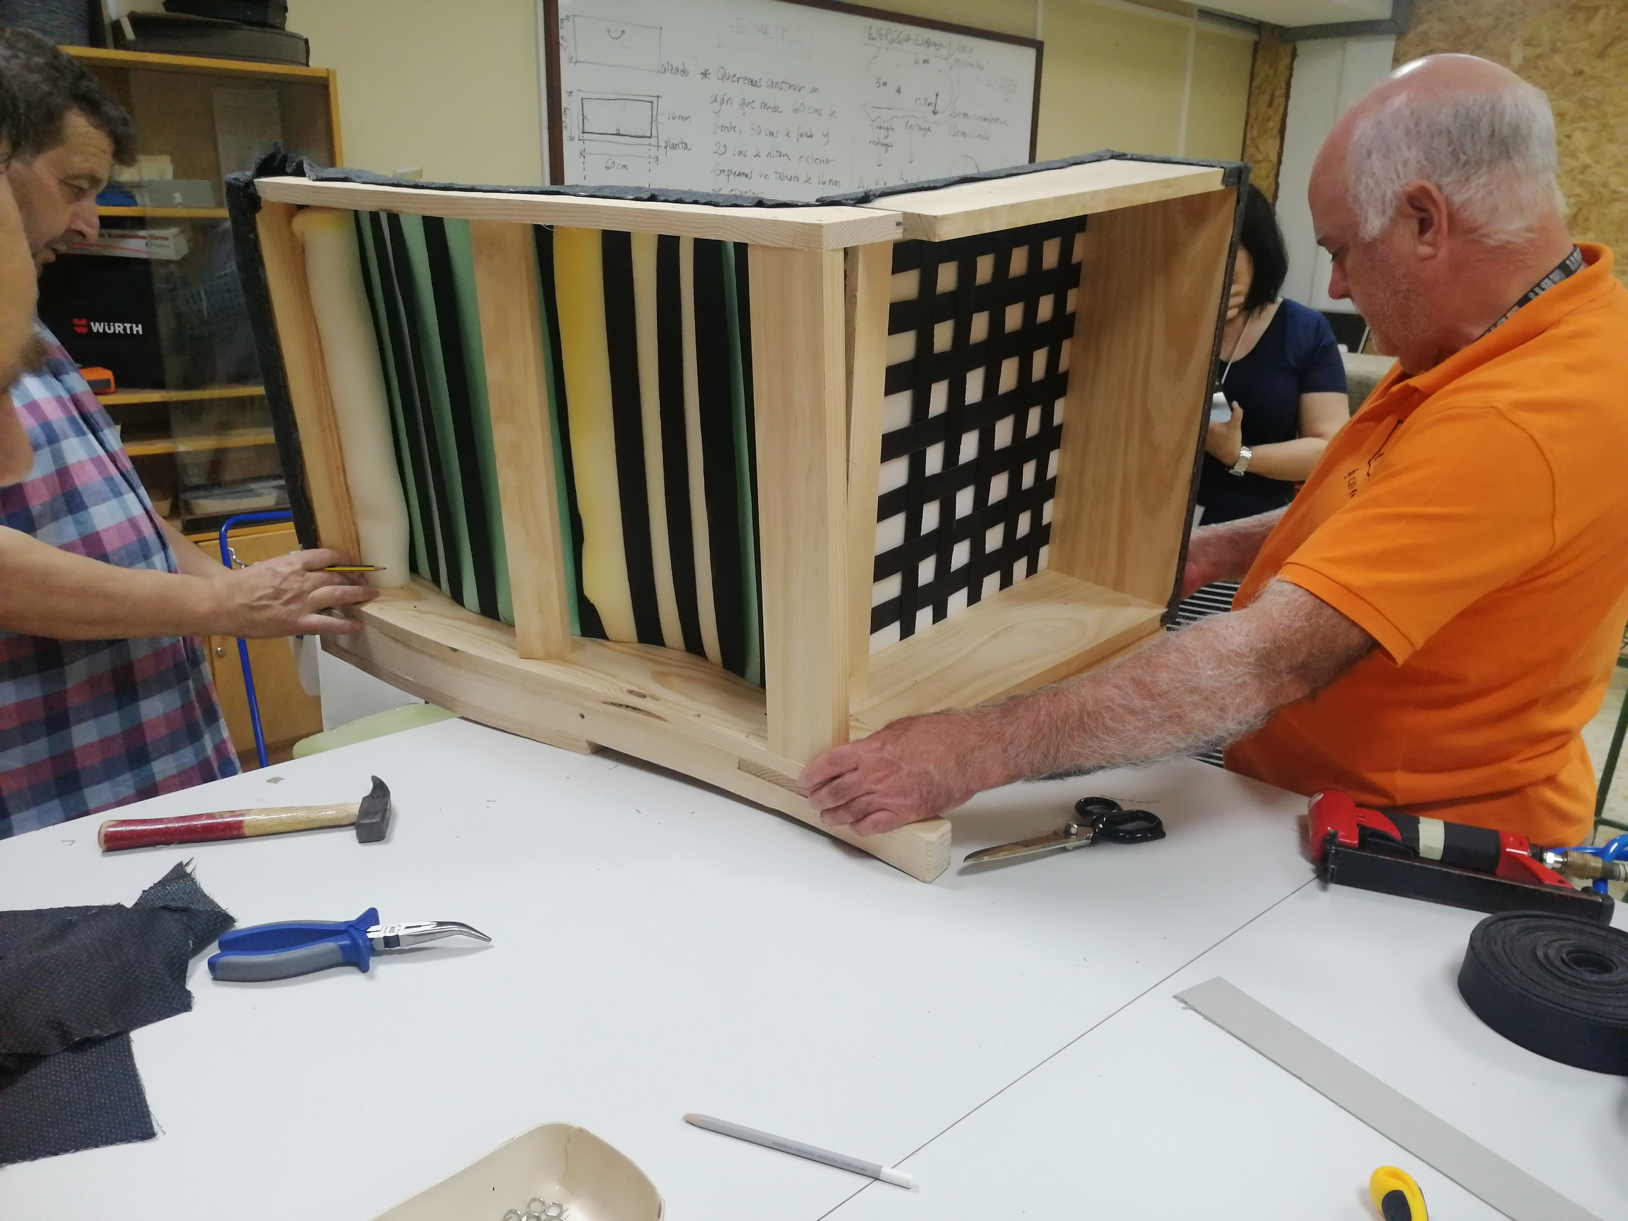
Presentación e marcado do respaldo e asento

Slide 44
COLOCACIÓN DE ESPUMA NAS PATAS

Slide 45
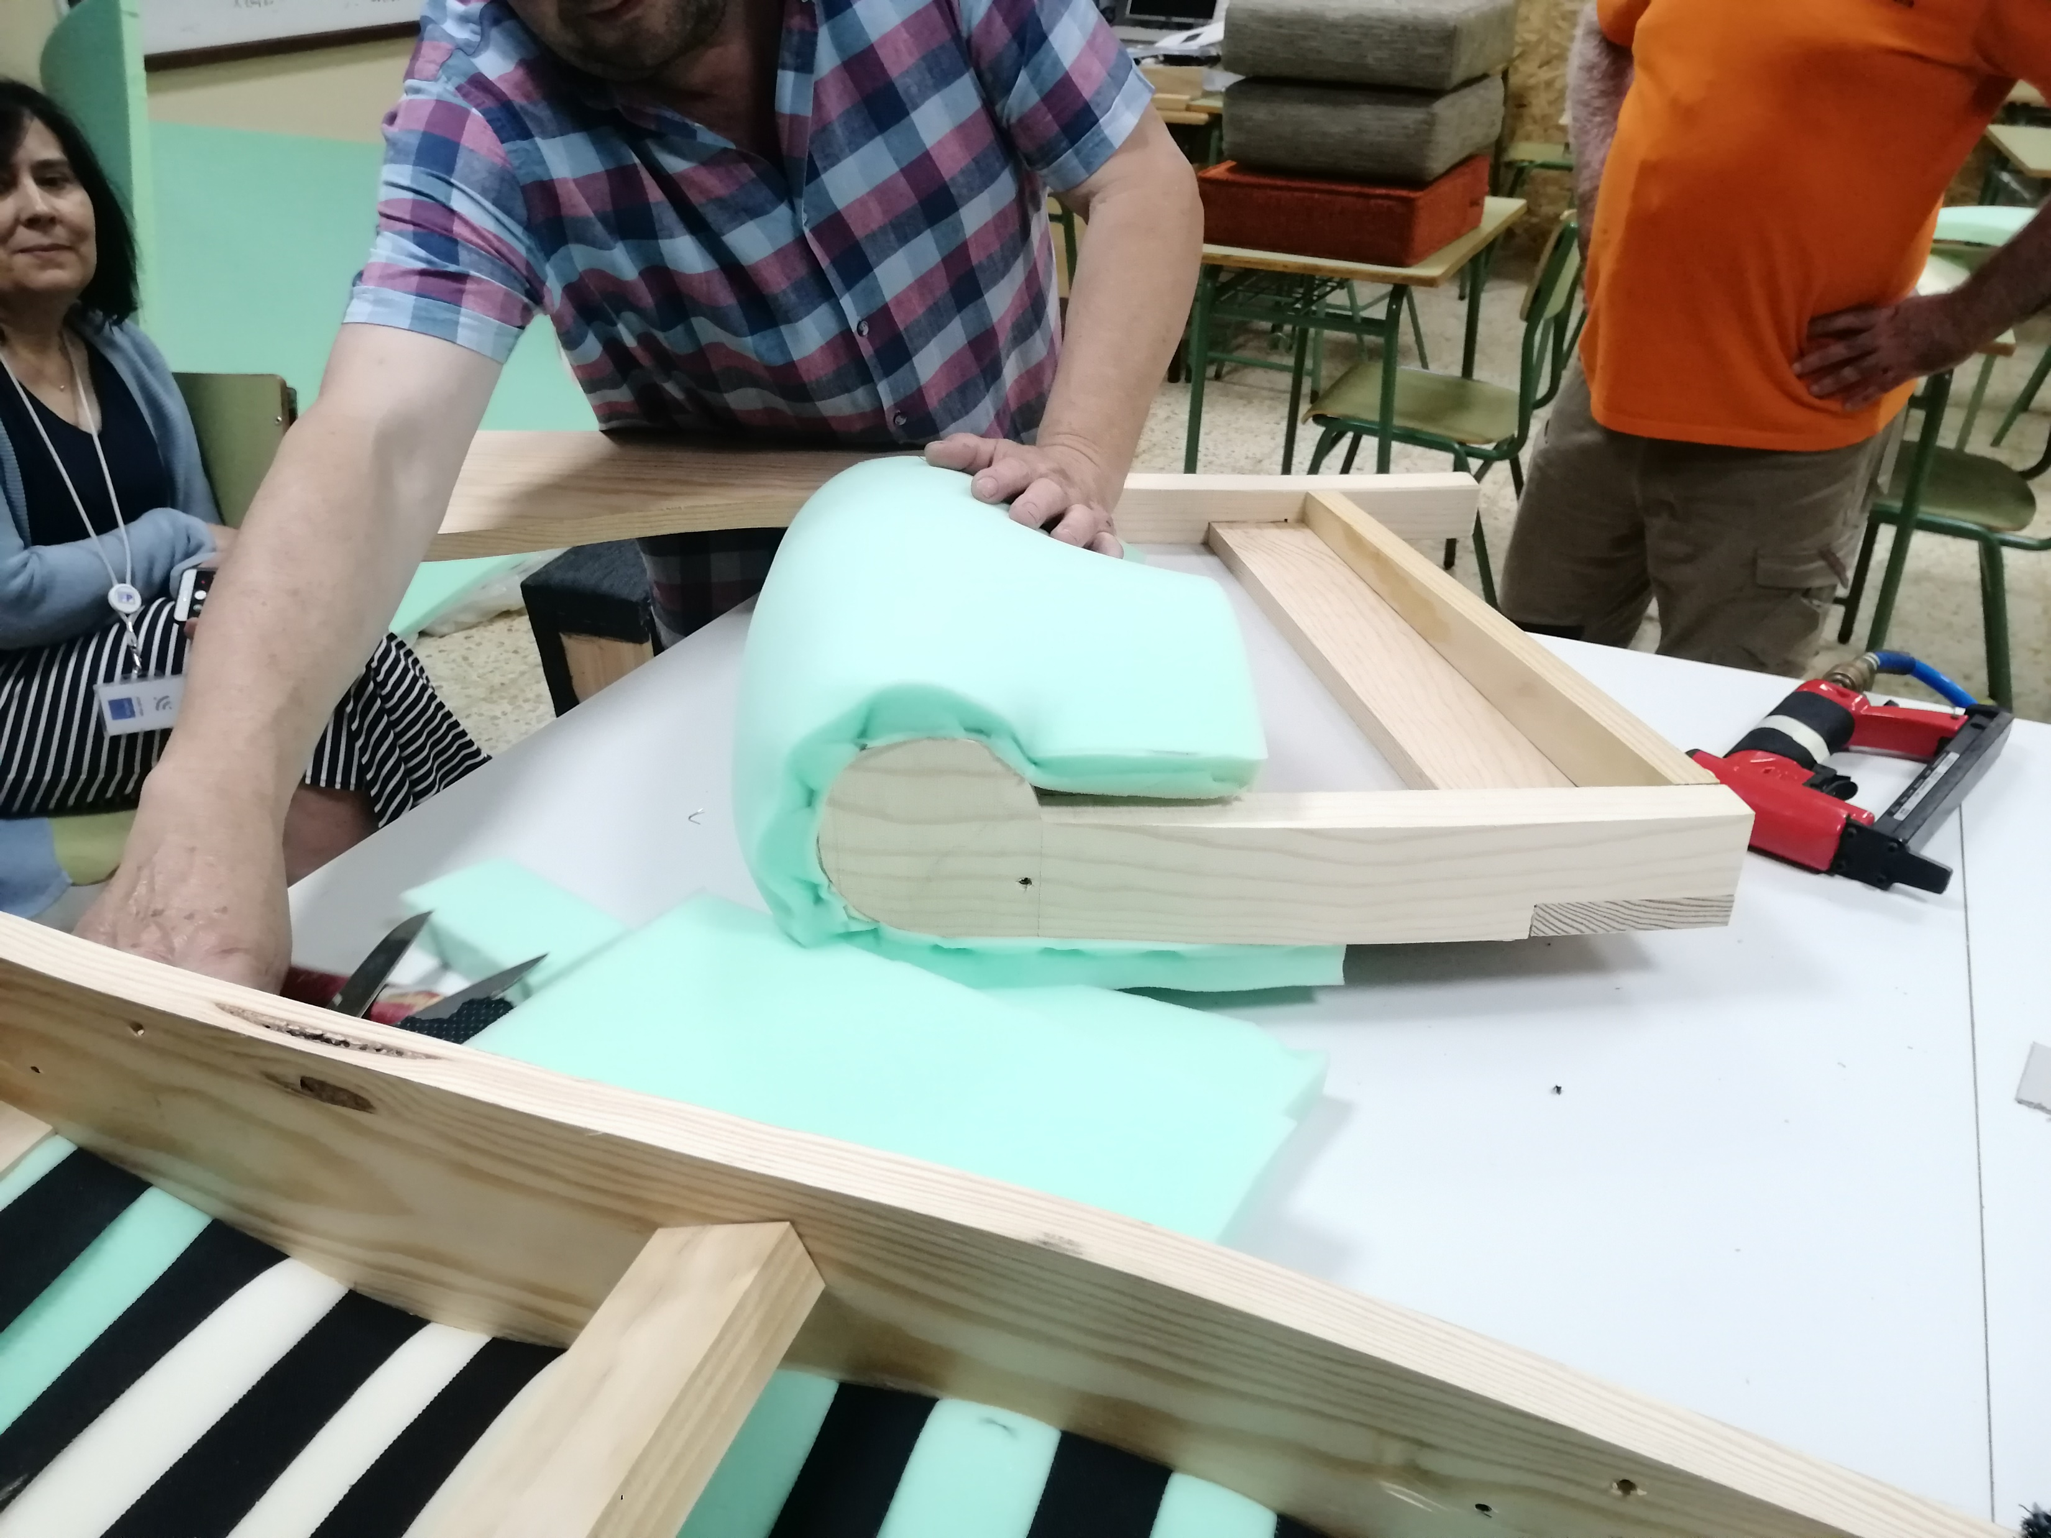
Medidas:
Goma espuma: espesor 15 mm
Goma espuma: espesor 30 mm
Vídeo 13
Colación da espuma nas patas

Slide 46
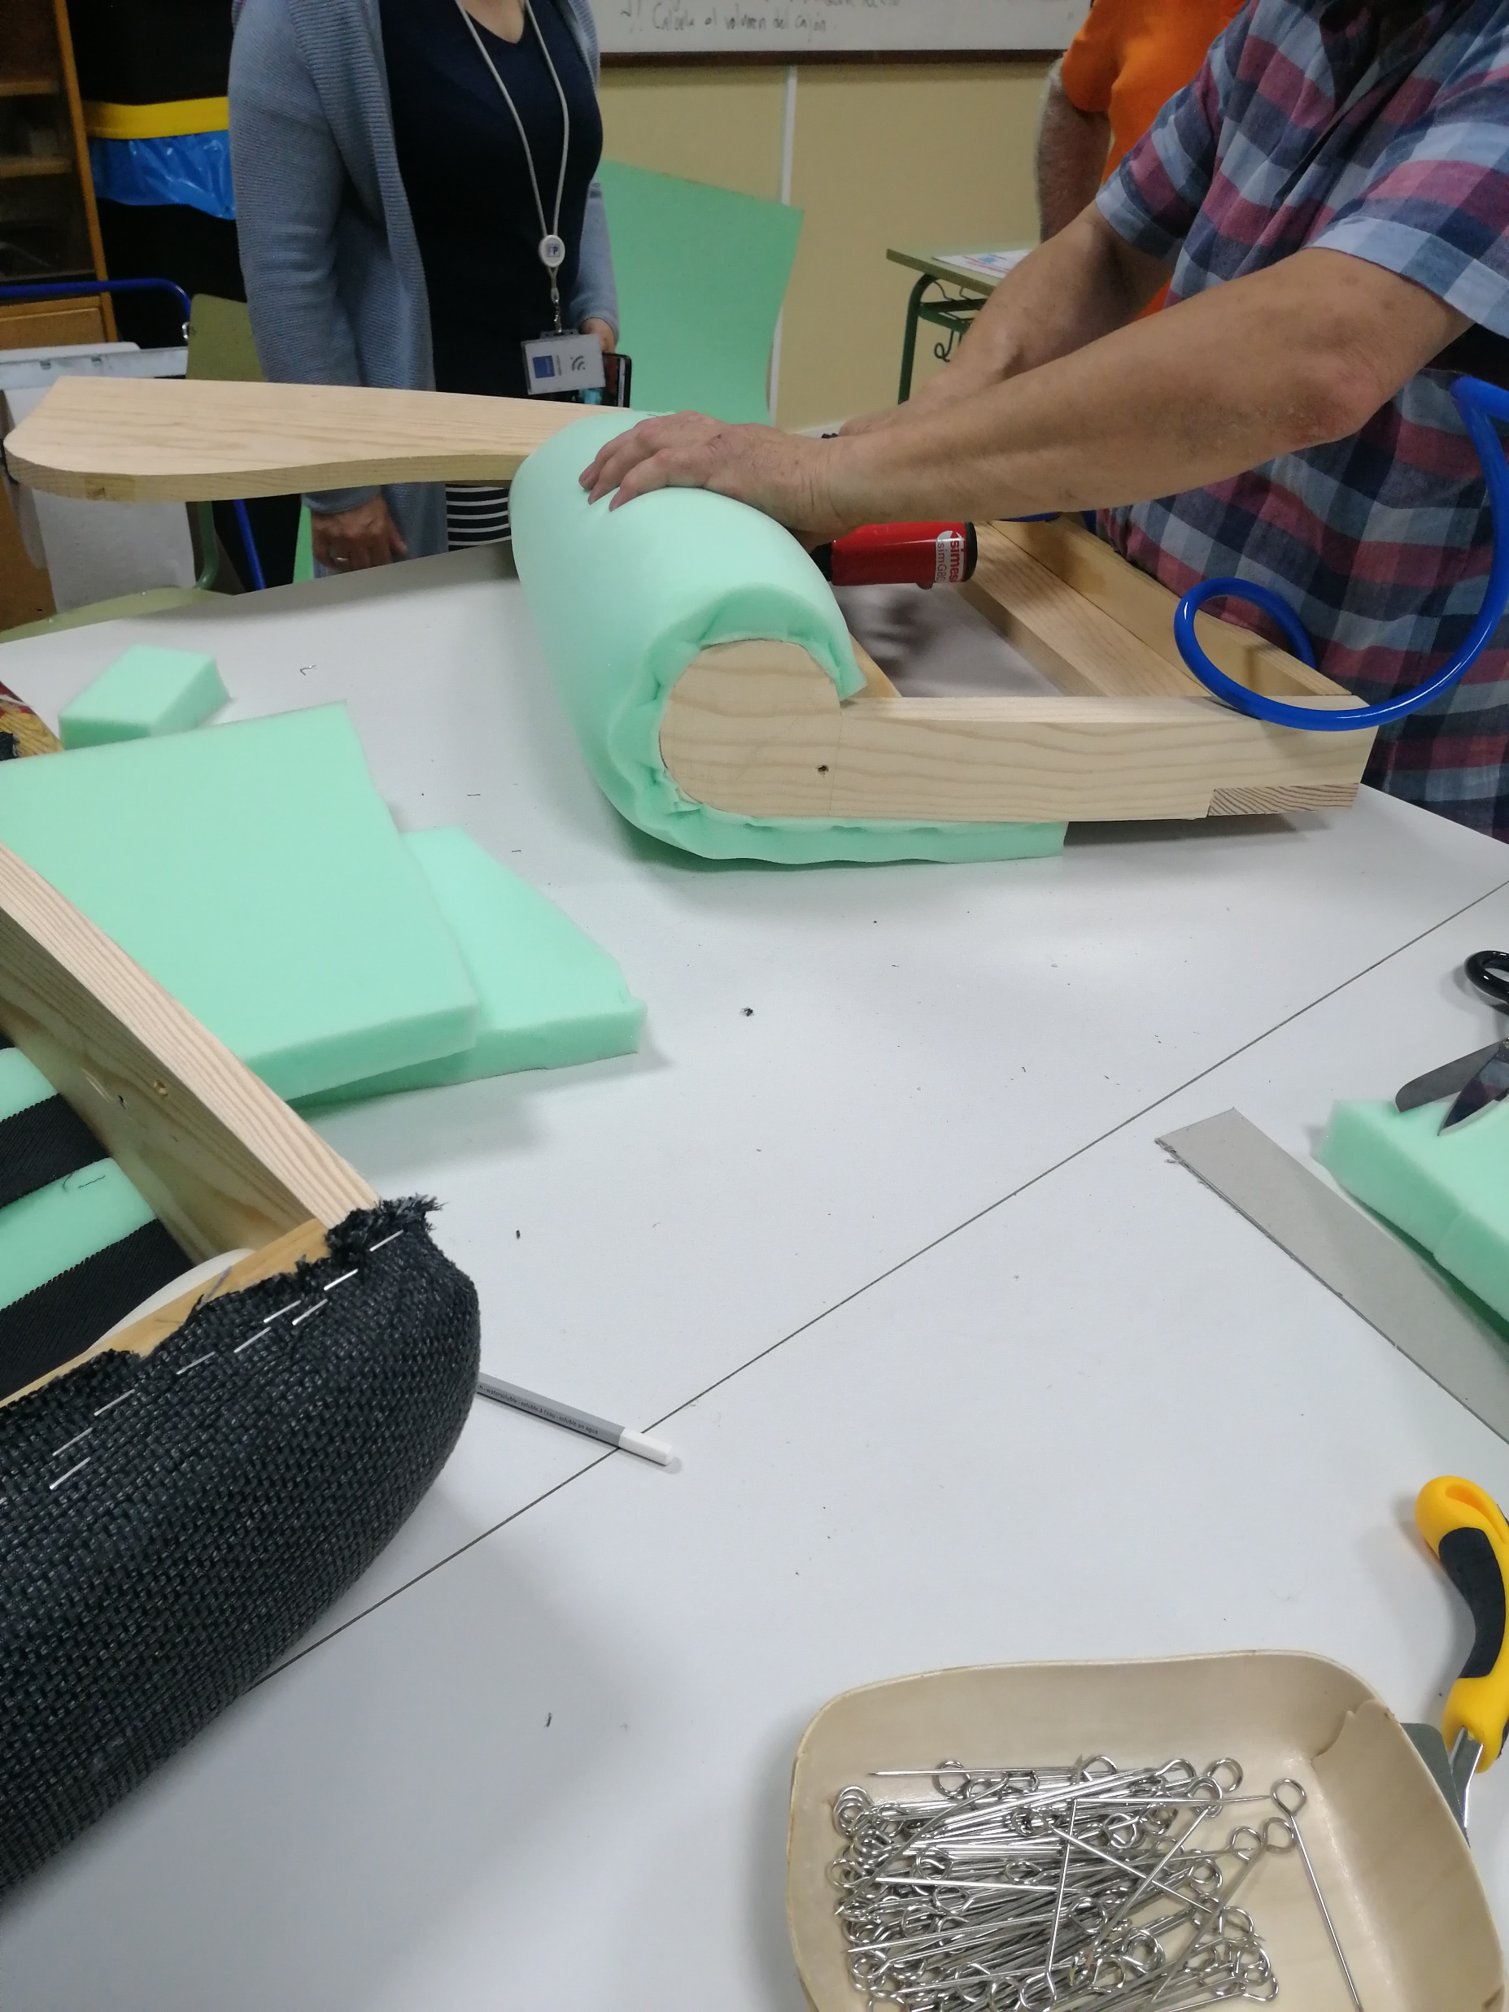
Grapado da espuma nas patas

Slide 47
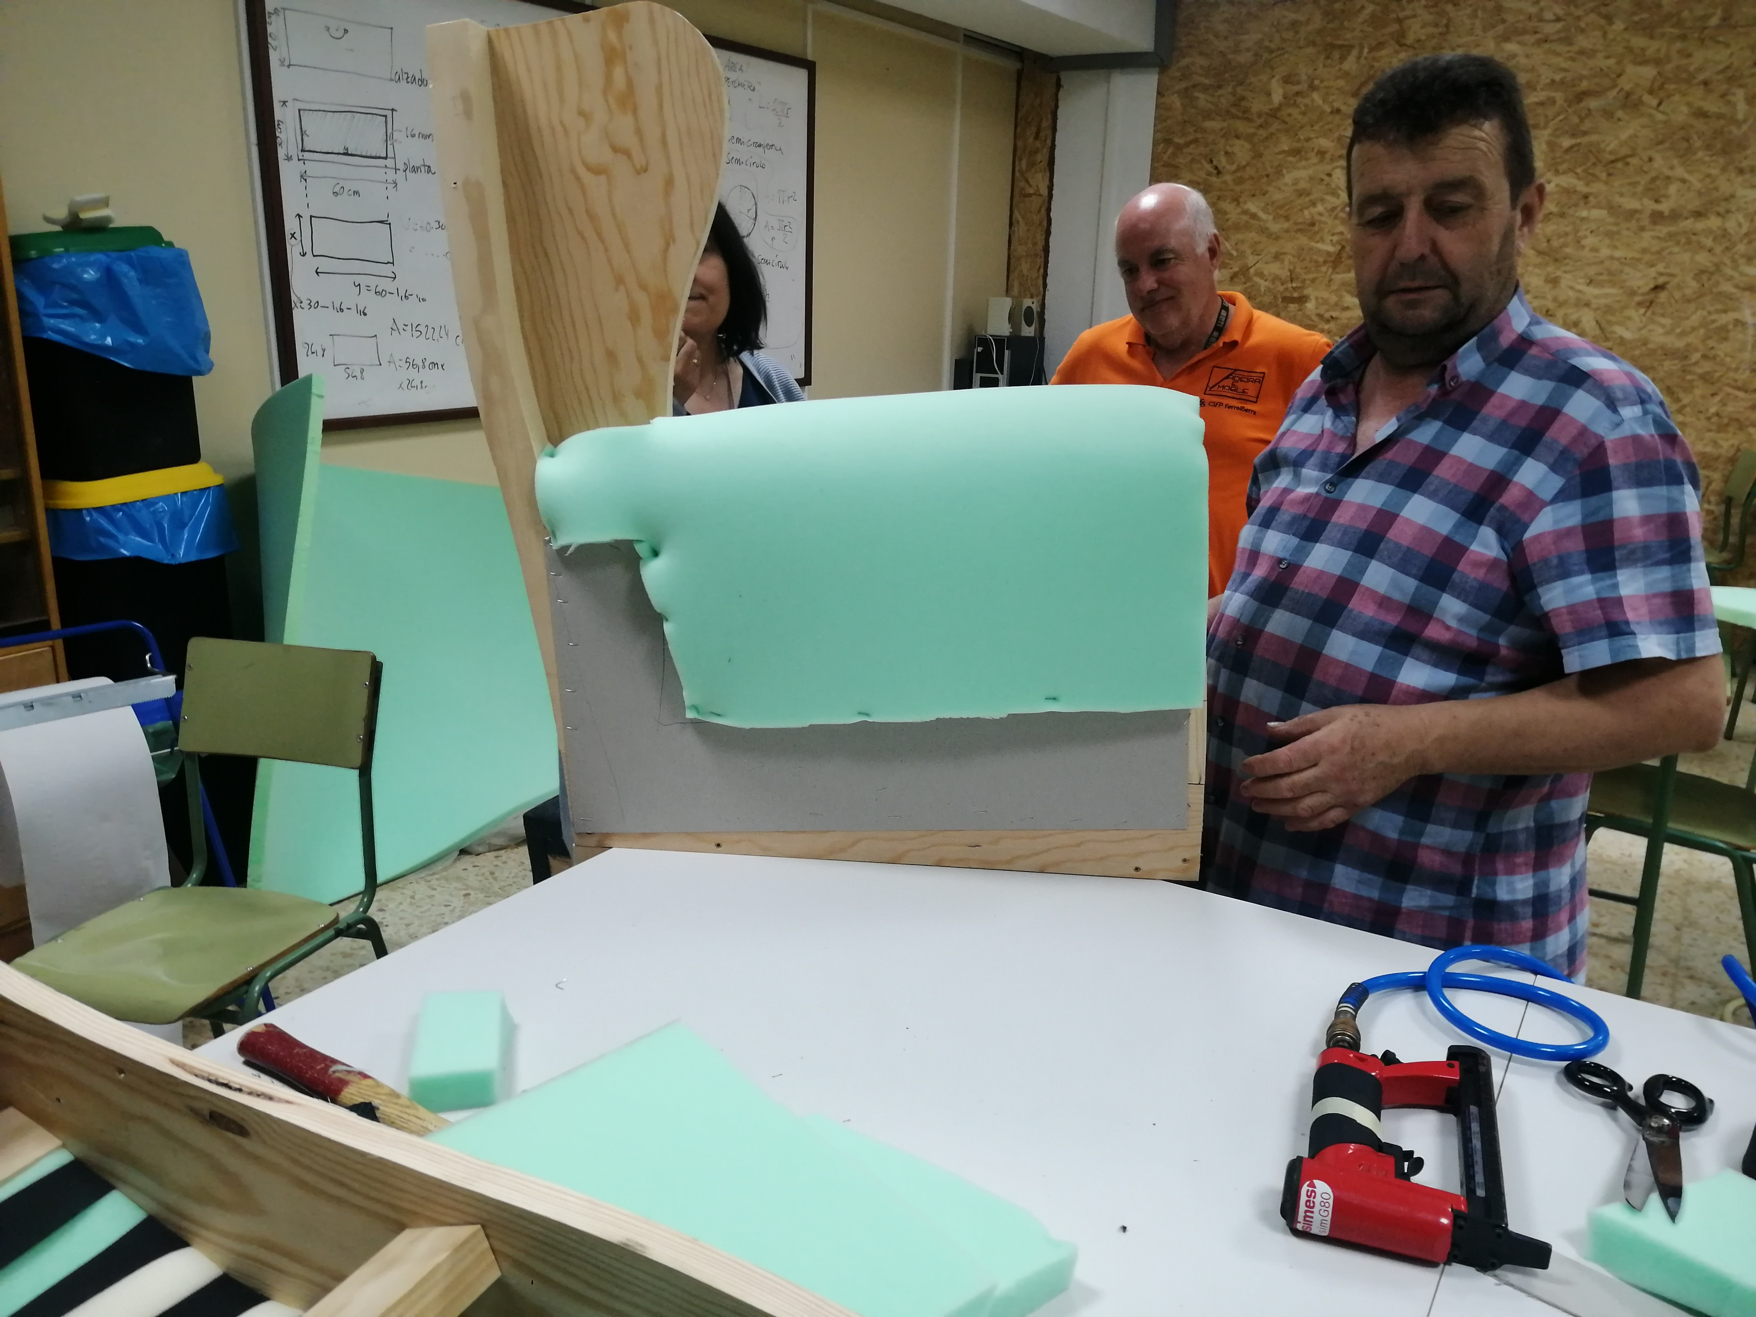
Colación da espuma nas patas

Slide 48
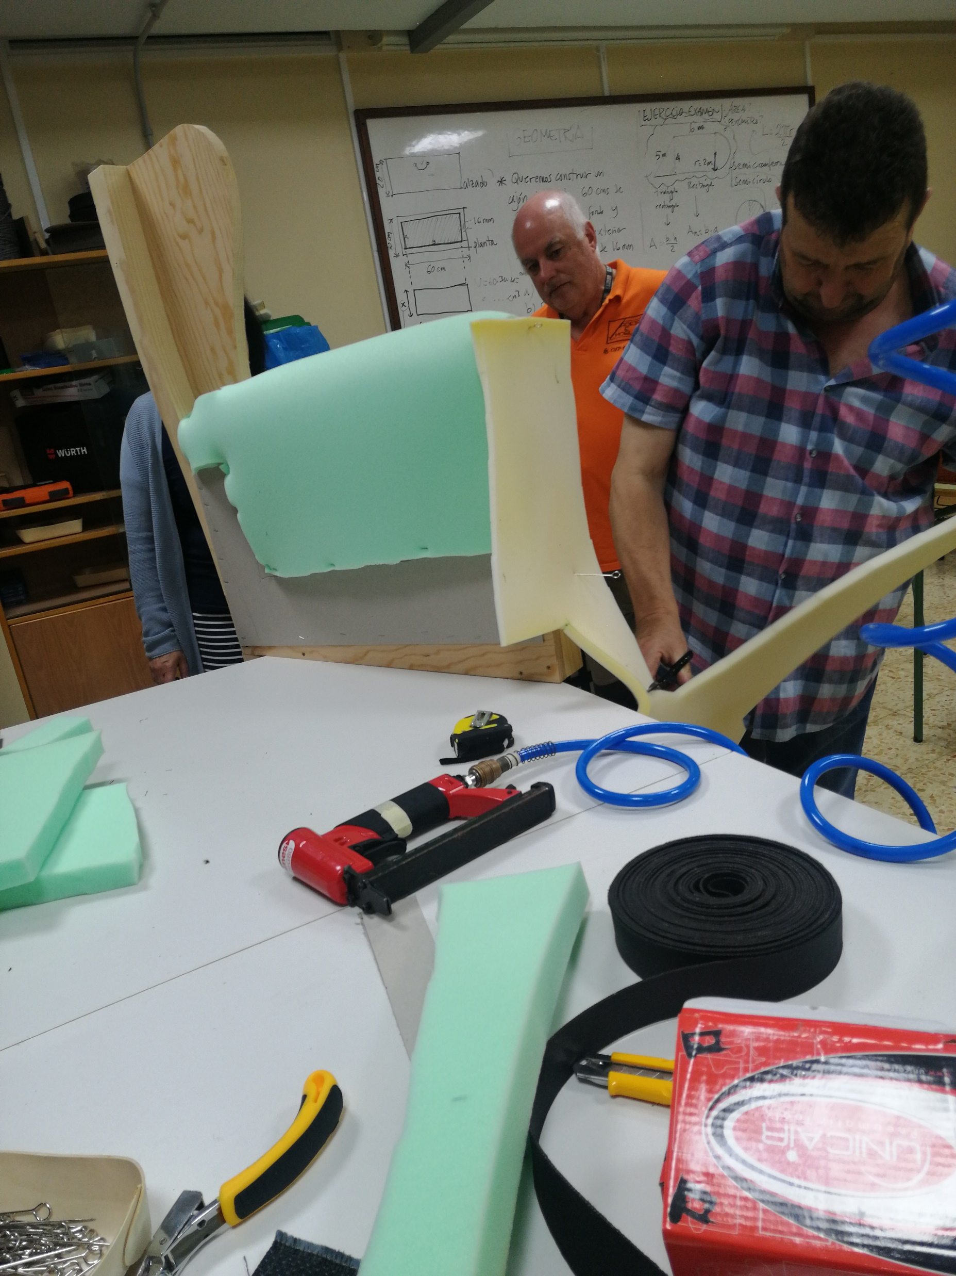
Pegar espuma de 15 mm na pata

Slide 49
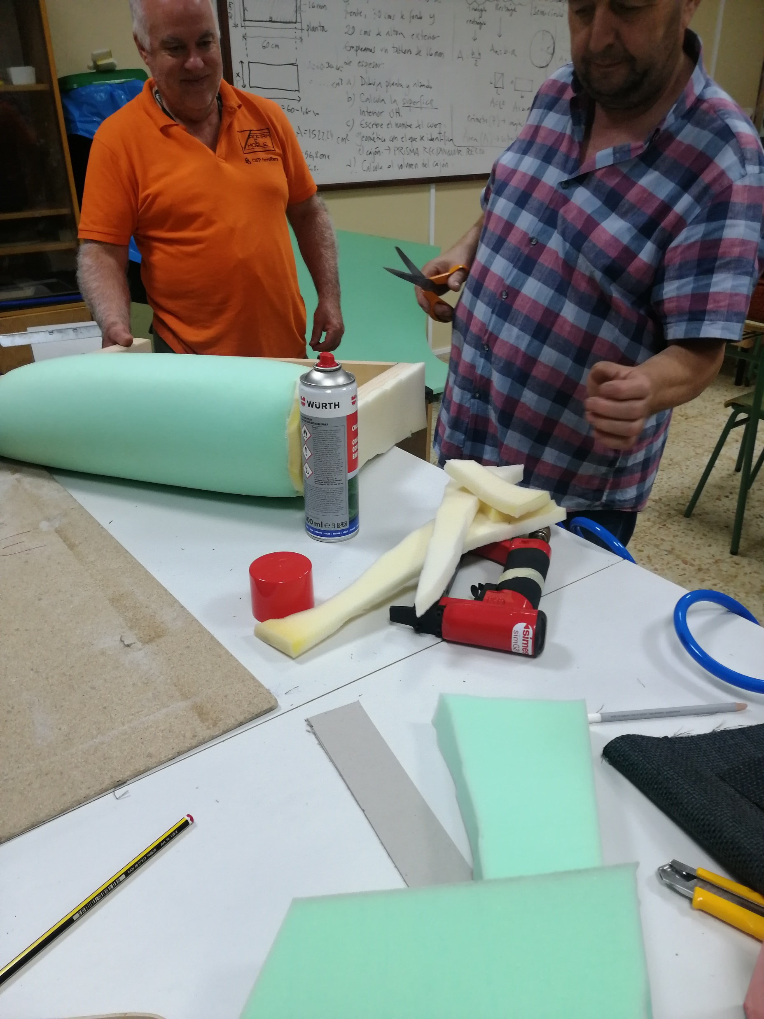
Recorte espuma de 15 mm da pata

Slide 50
COLOCACIÓN TELA NAS PATAS

Slide 51
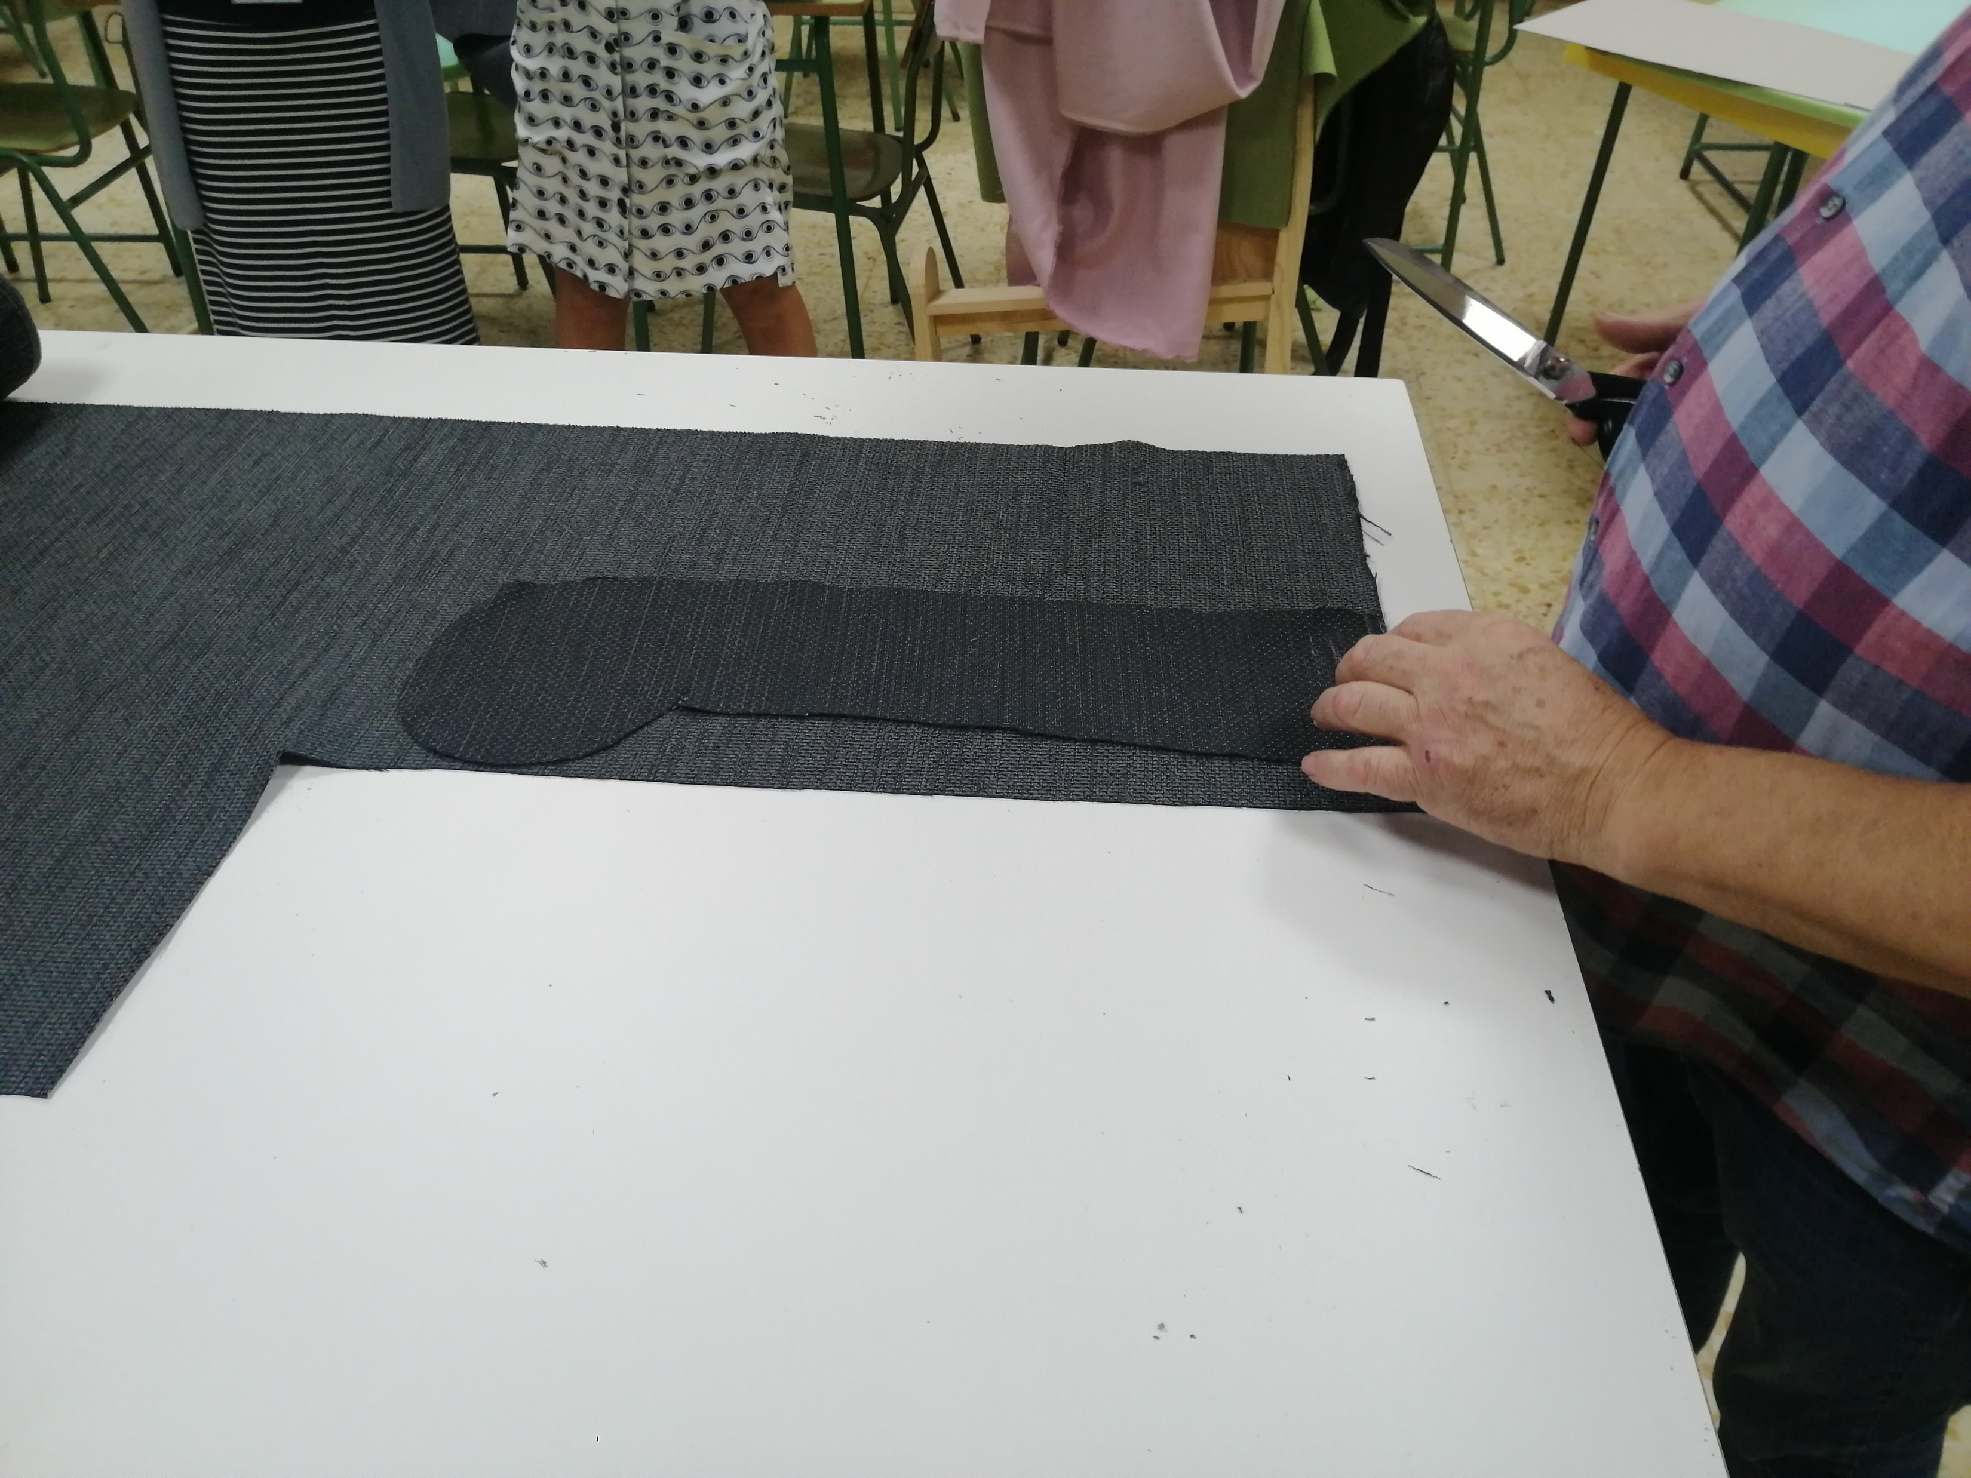
Medidas:
Tela: 75 x85 cm (logo recortar os modelos)
Cortar 2 os modelos simétricos
Vídeo 14
Recortar modelo da tela das patas

Slide 52
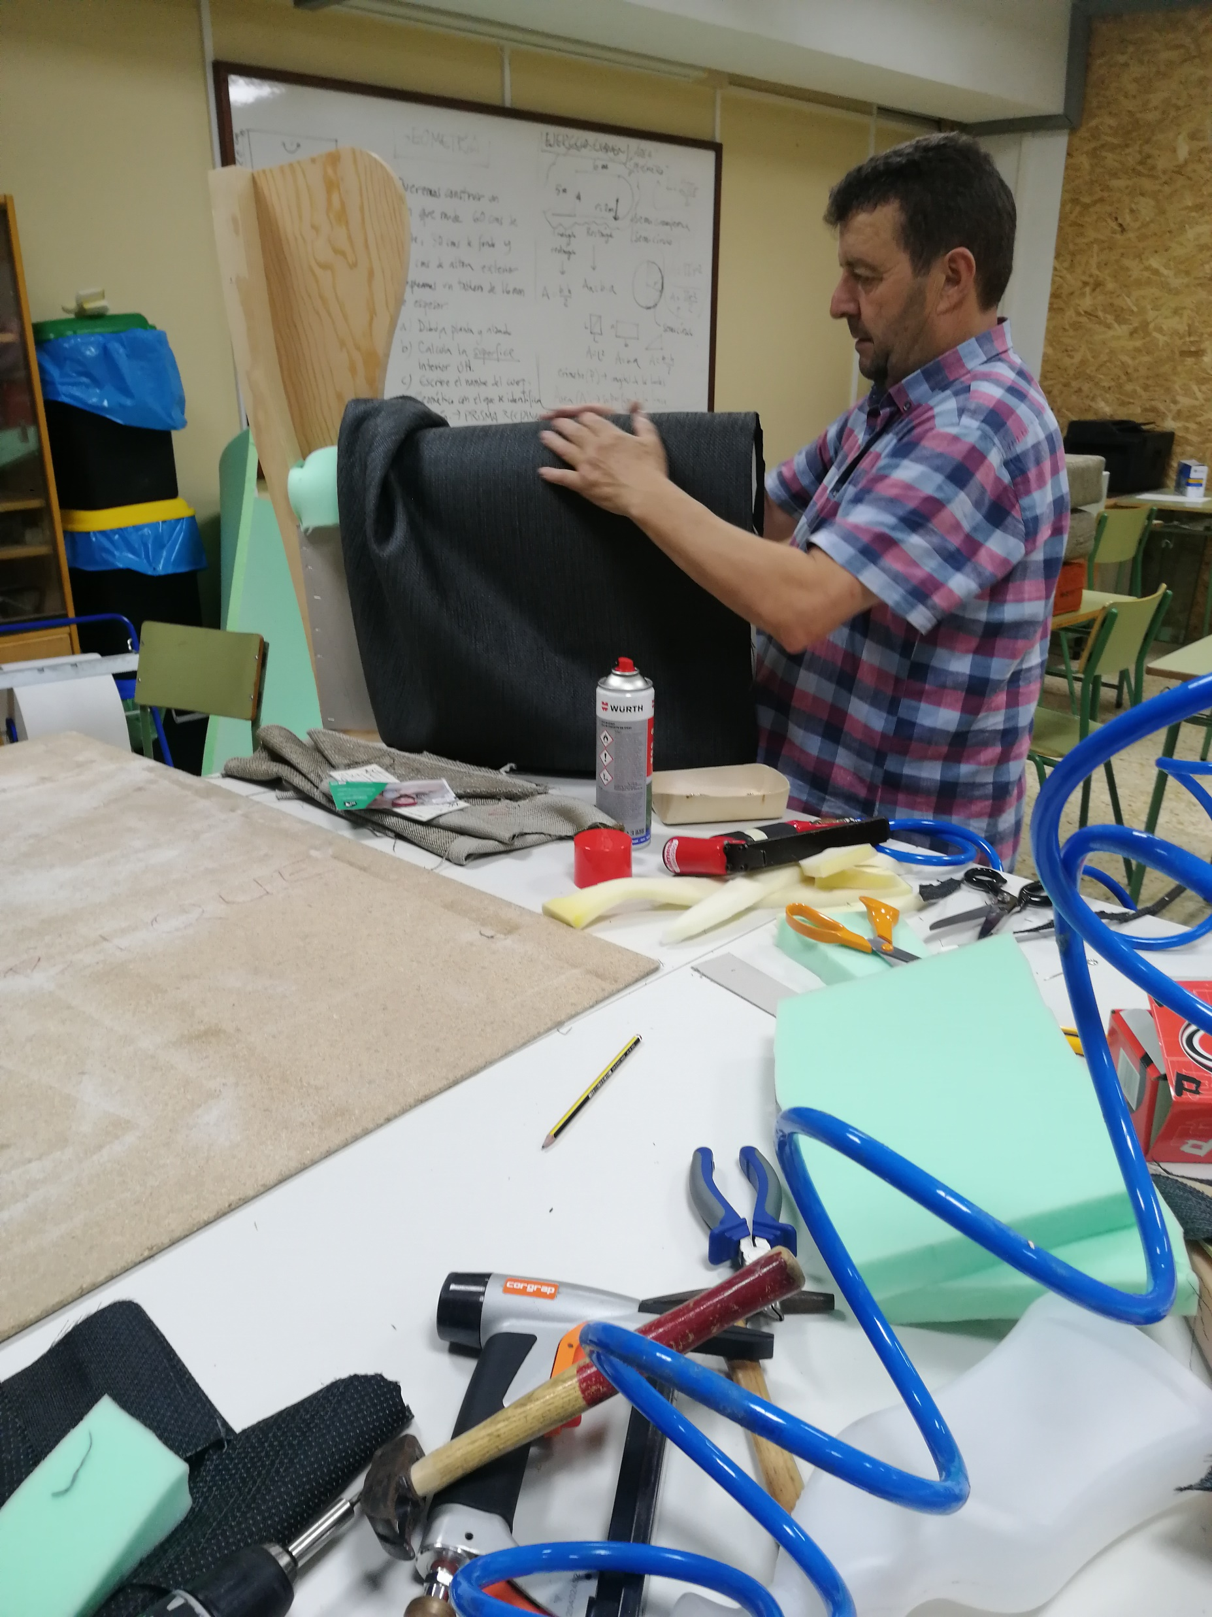
Colocar a tela nas patas

Slide 53
COSER TELA FRENTE DAS PATAS

Slide 54
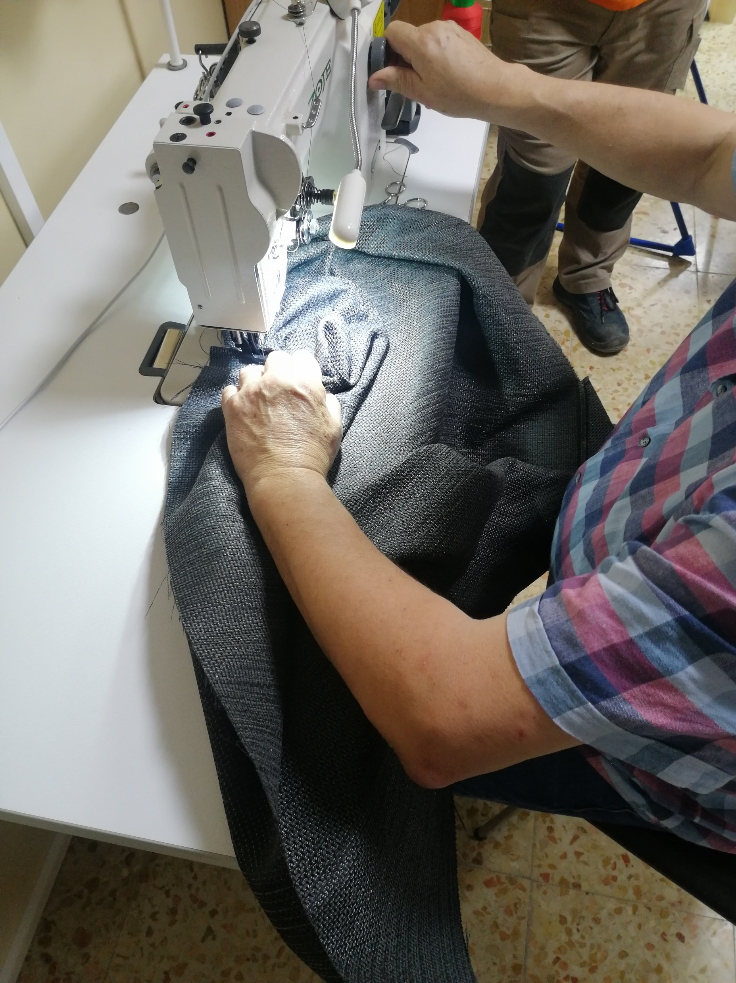
Vídeo 15
Coser a tela do frente das patas (cargar o brazo)

Slide 55
COLOCAR TELA PATAS

Slide 56
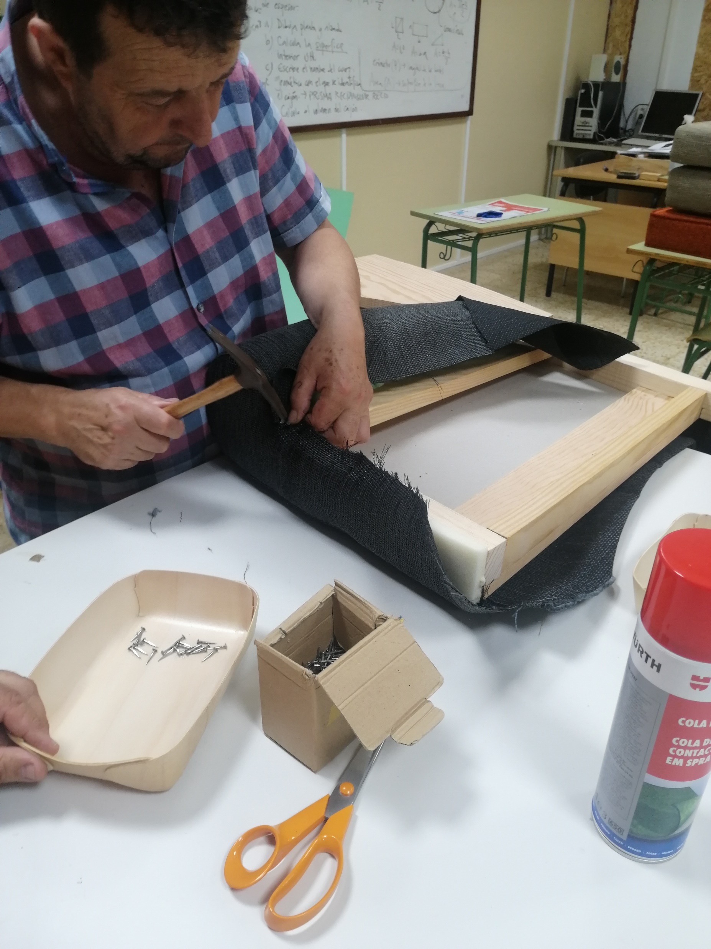
Colocar tachuelas “semences”

Slide 57
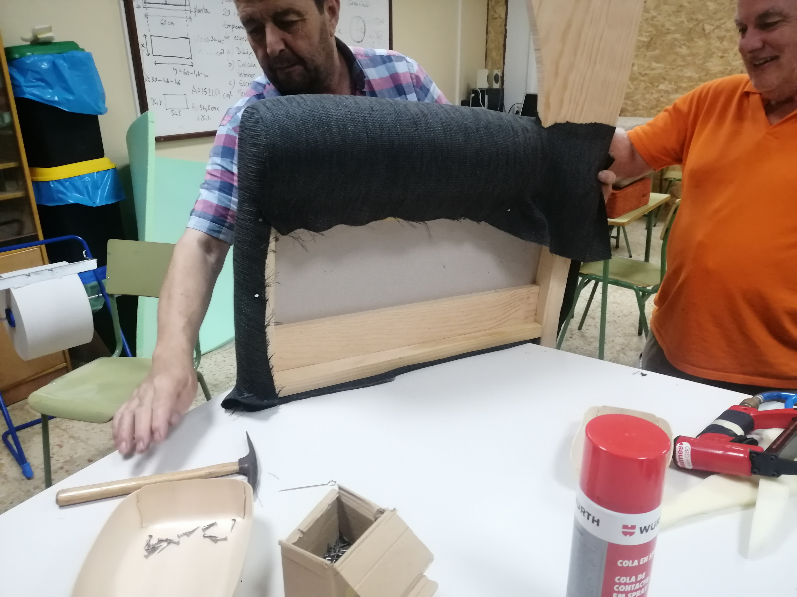
Colocar tachuelas “ semences”

Slide 58
COLOCAR ESPUMA NAS ORELLEIRAS

Slide 59
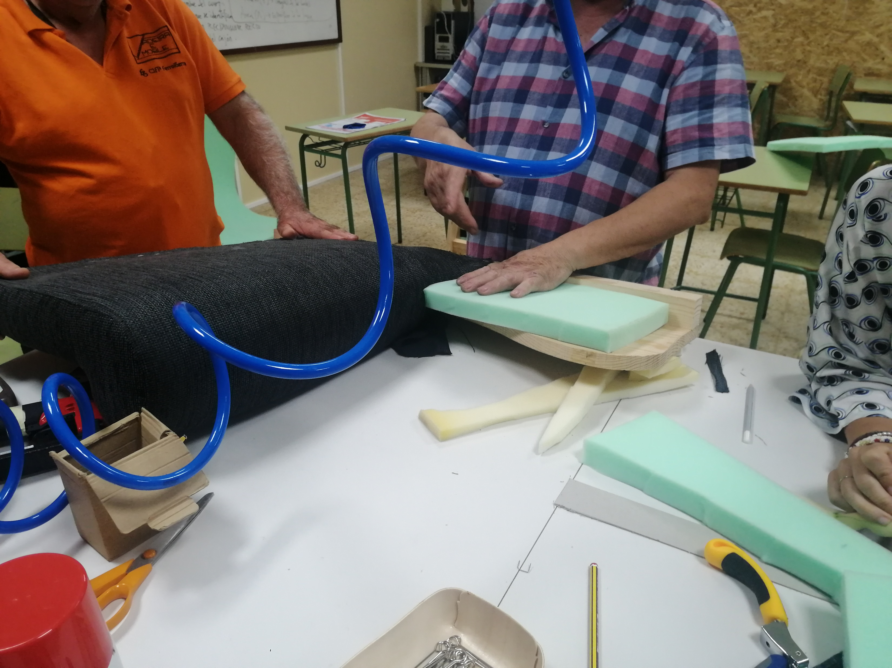
Colocar espuma nas orelleiras

Slide 60
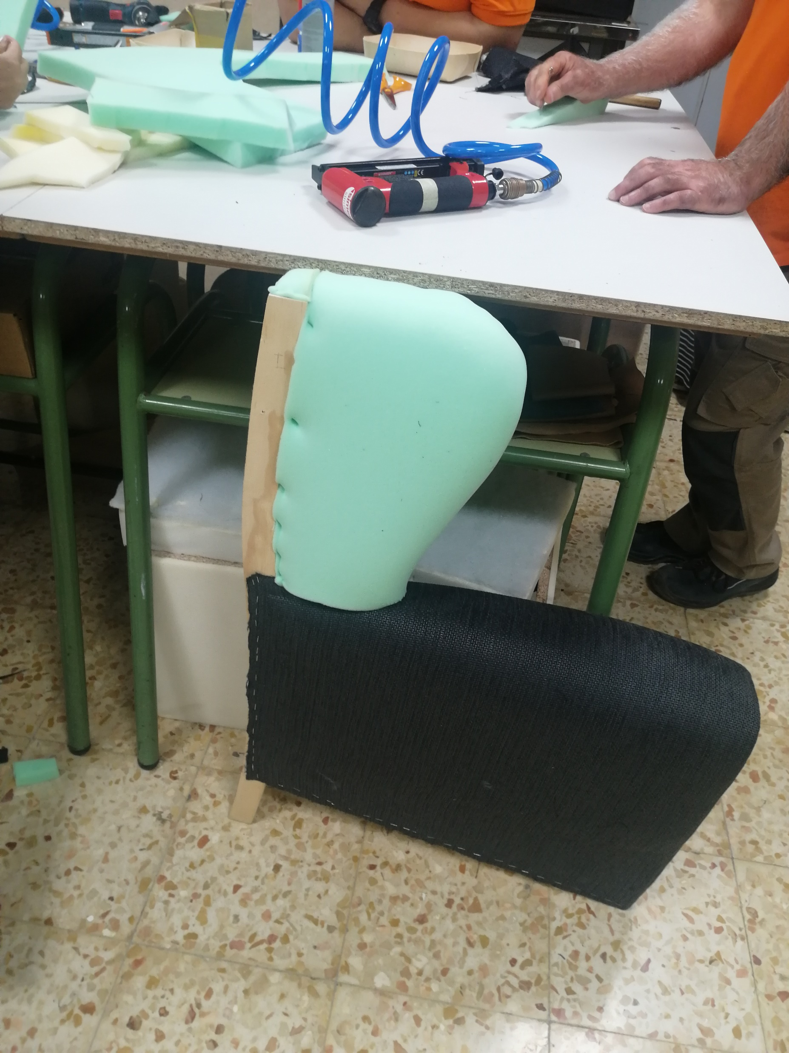
Resultado da colocación da espuma nas orelleiras

Slide 61
COLOCAR TELA NAS ORELLEIRAS

Slide 62
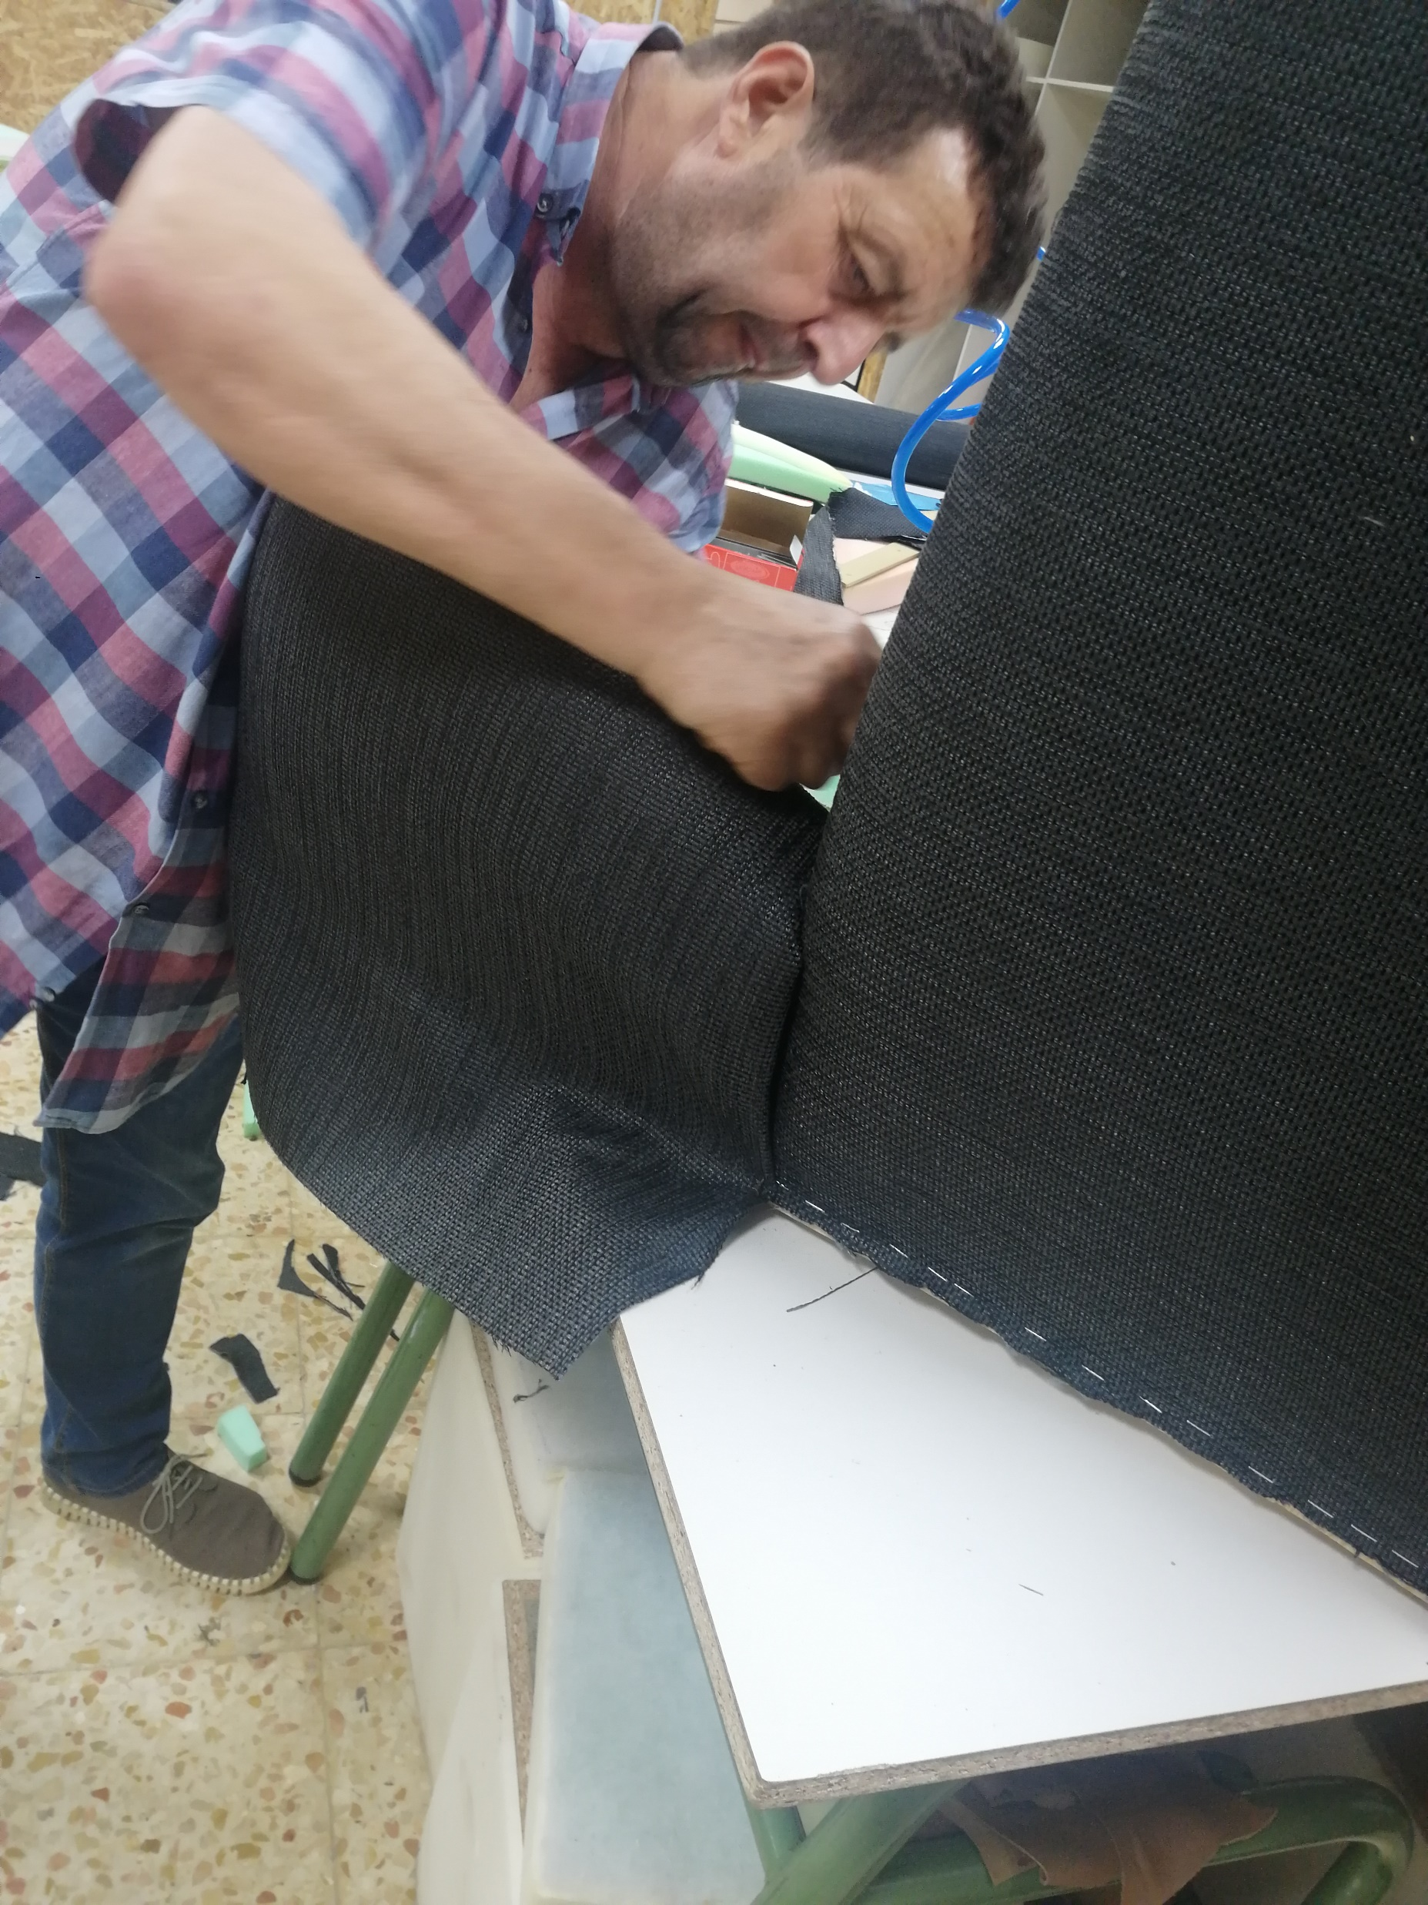
Colocar tela nas orelleiras

Slide 63
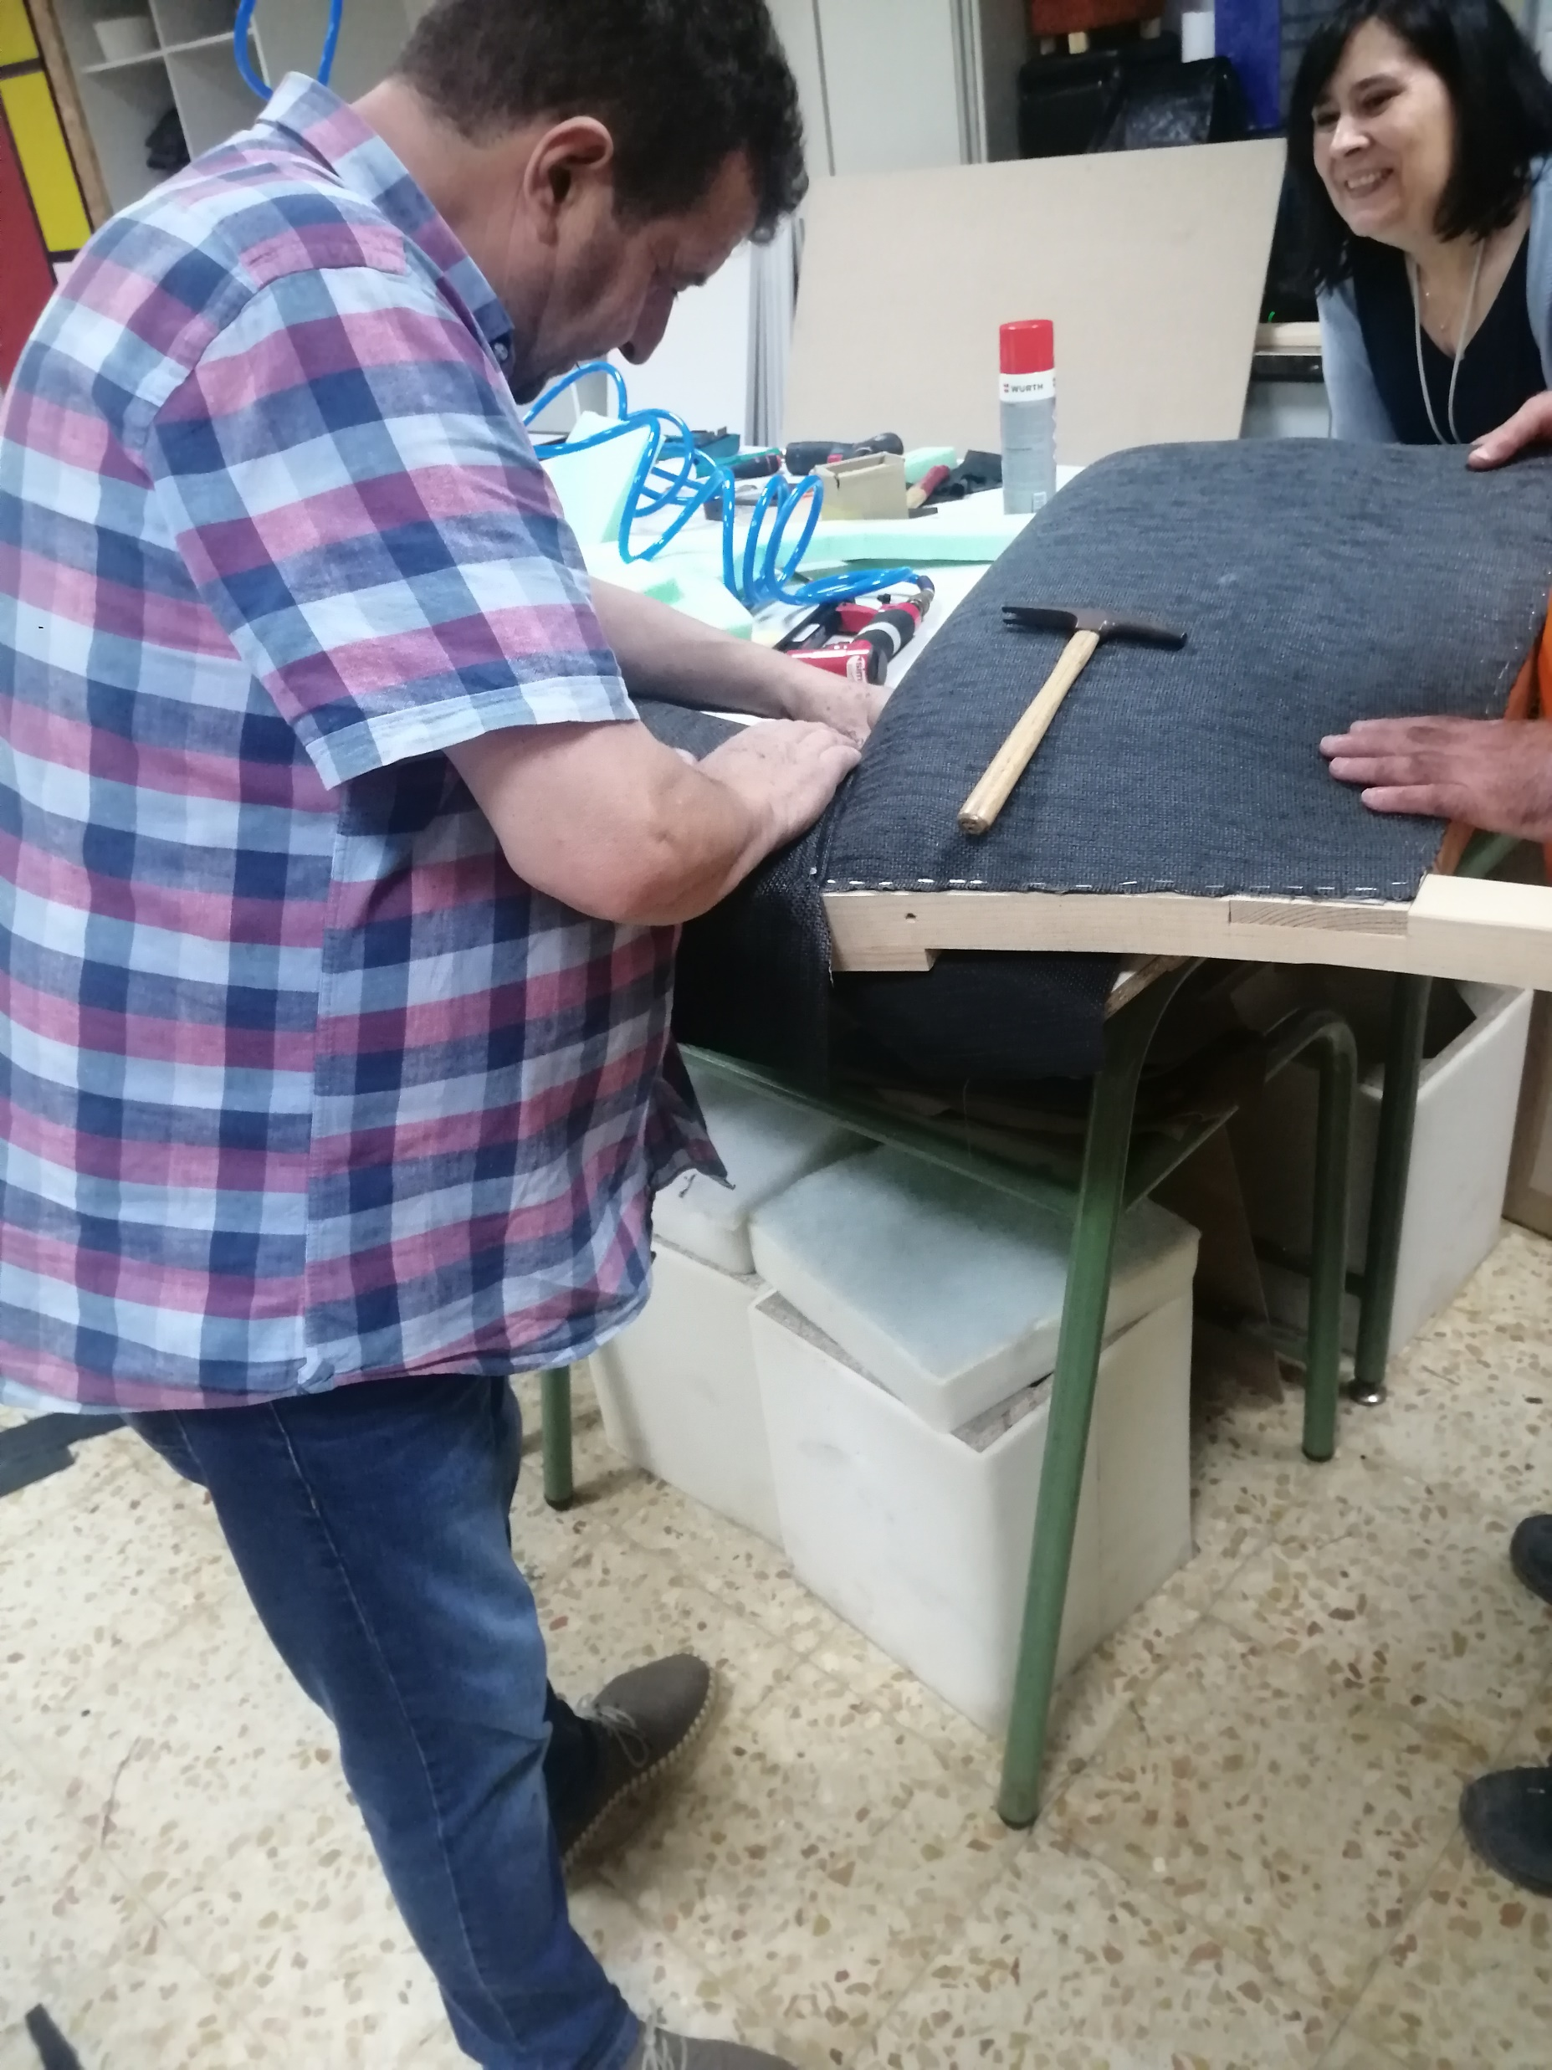
Grampado da tela nas orelleiras

Slide 64
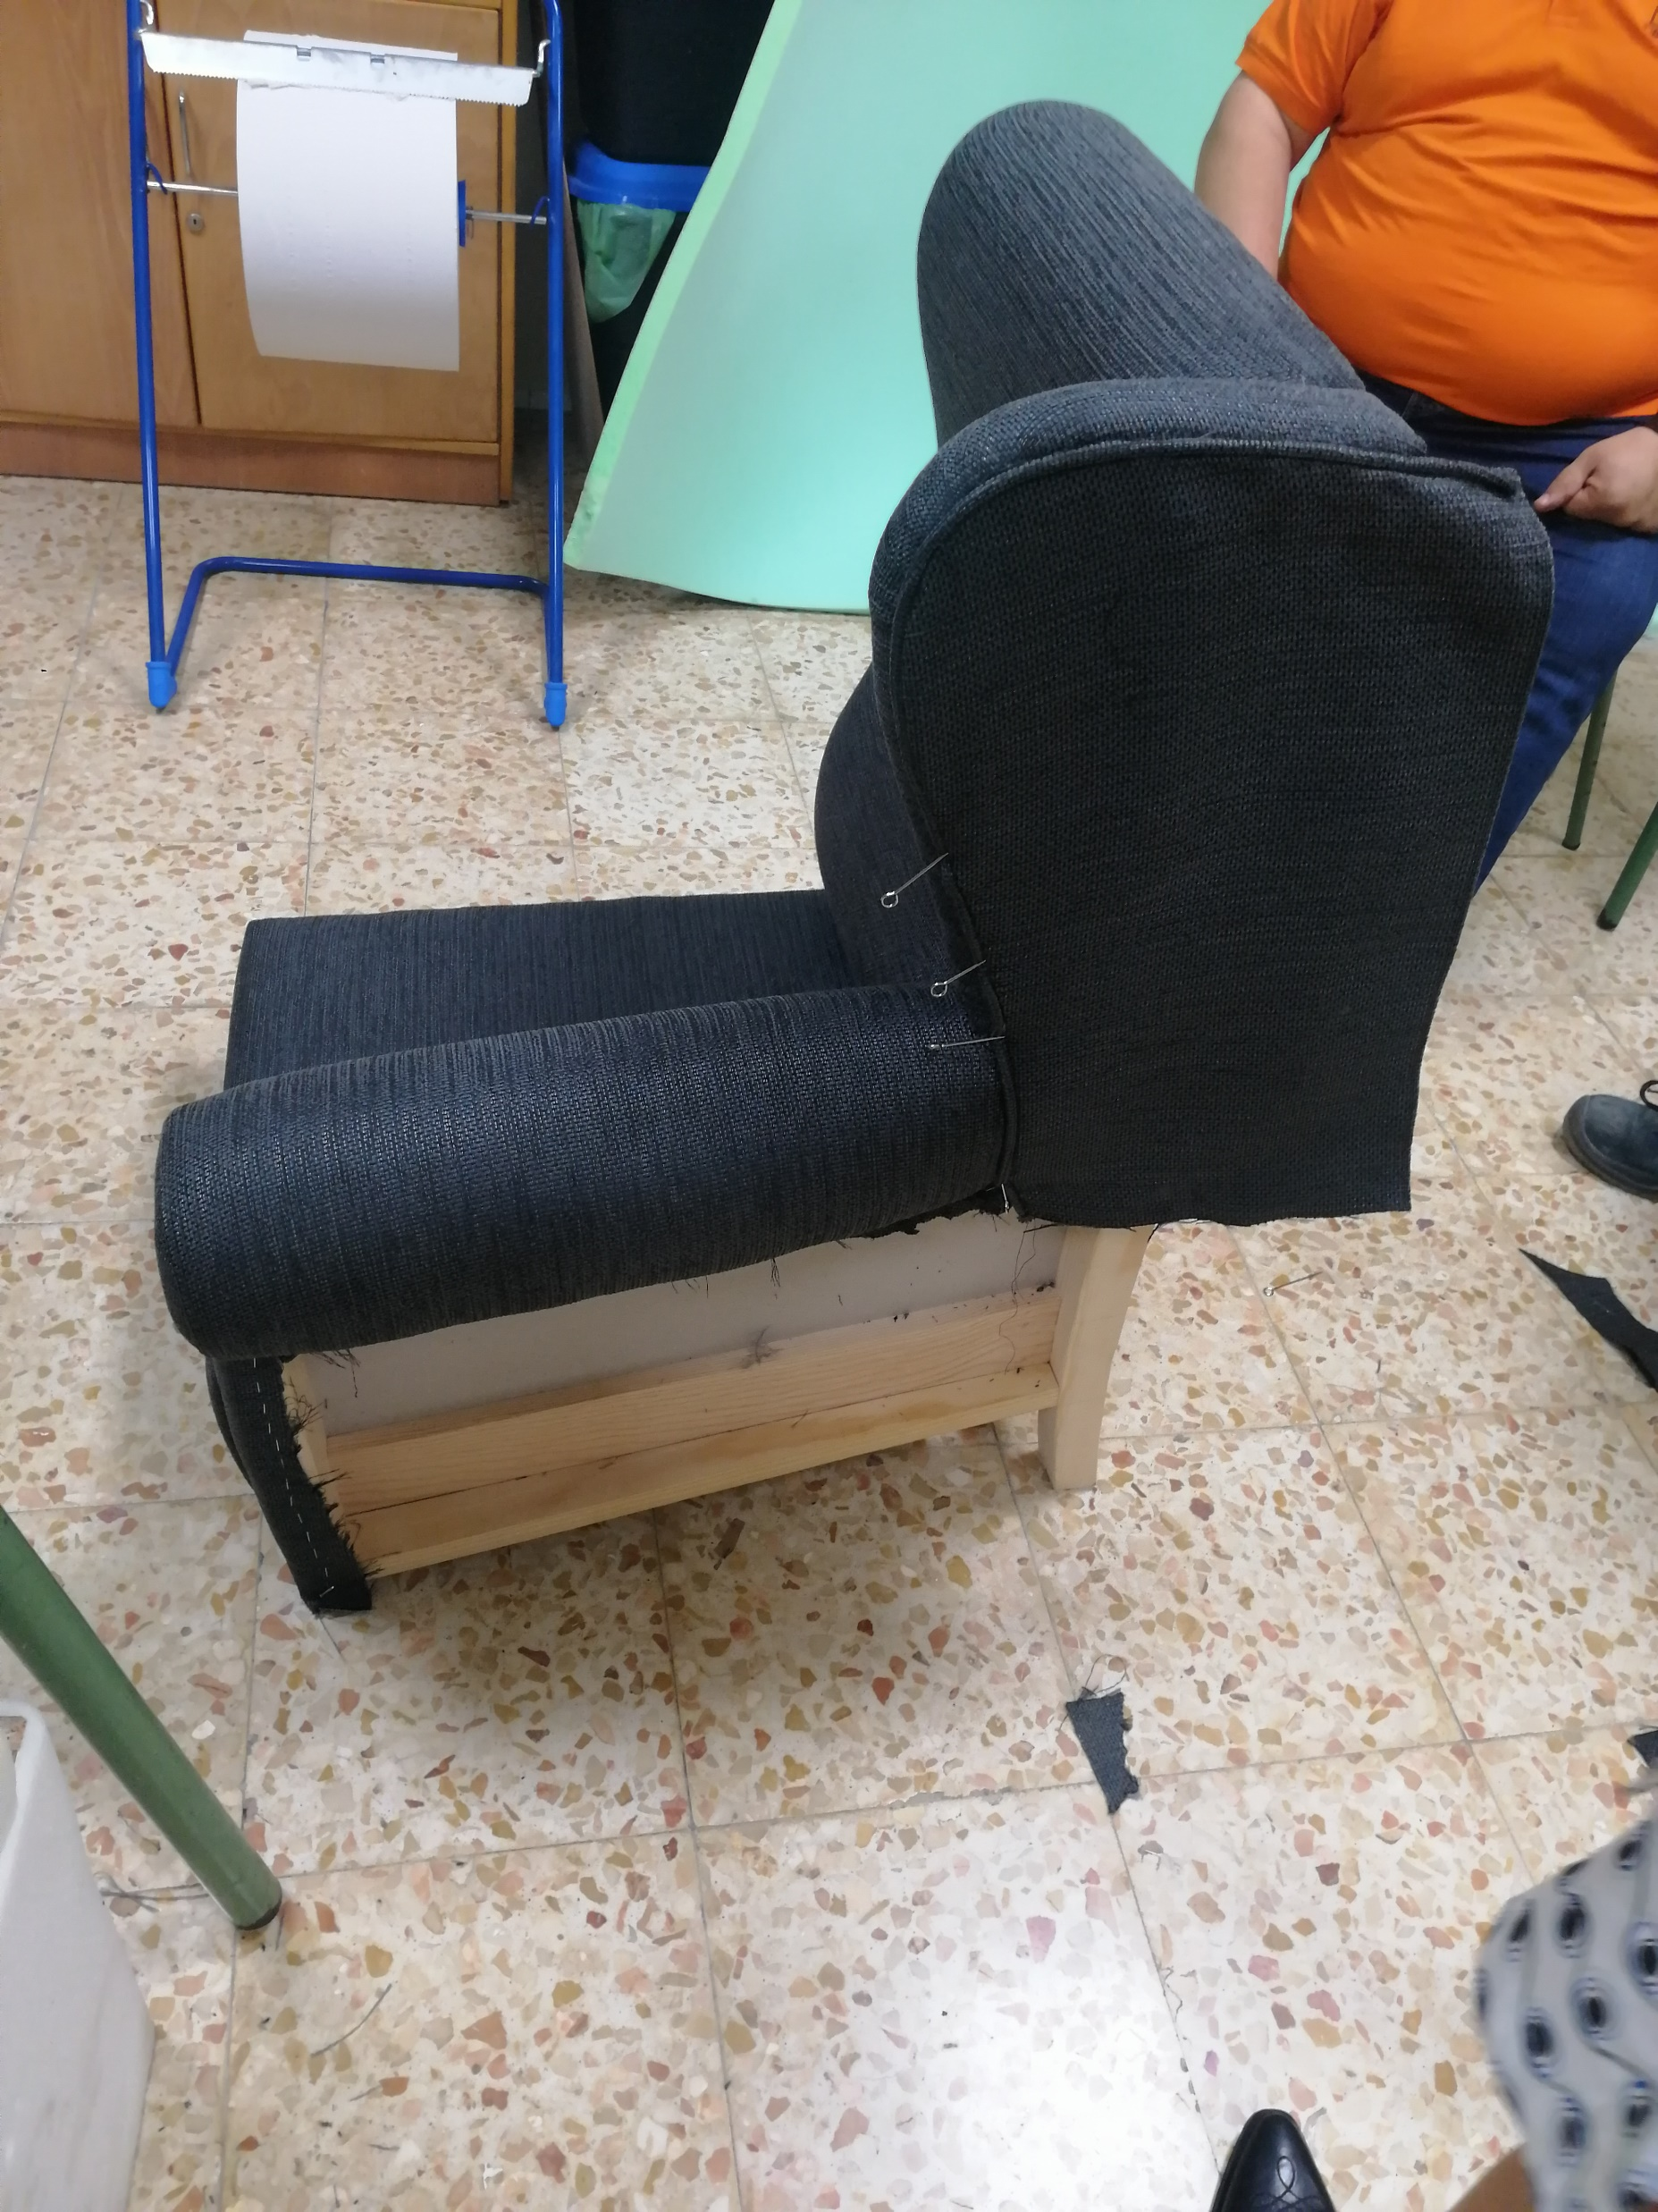
Grampado da tela nas orelleiras

Slide 65
REMATES FINAIS

Slide 66

Remates finais

Slide 67
RESULTADO FINAL

Slide 68


